Slide 1
Szkolenie specjalistyczne w zakresie młodszego nurka Temat: Technologia wykonywania prac podwodnych – 4T, 26P

Slide 2
Data powstania pierwowzoru: 30.07.2023
Data ostatniej aktualizacji: 30.07.2023
Bieżący nr wersji: 1
Autor: Nurek Instruktor st.ogn. Rafał Sydor
Konsultacja merytoryczna: Nurek Instruktor asp. sztab. Andrzej Basiak

Slide 3
Zagadnienia:
T 8. Technologia wykonywania prac podwodnych
- Zabezpieczenie miejsca prac podwodnych
8.1. Zlokalizować obiekt pod powierzchnią wody oraz go oznaczyć
8.2. Metody przeszukania dna akwenu indywidualnie i w parze nurkowej
8.3. Zasady wykonywania zwiadu nurkowego
8.4. Wymiarowanie oraz szkic obiektu podwodnego

Slide 4
Zagadnienia c.d.
8.5. Zasady zakładania stropów i zawiesi na wydobywany obiekt
8.6. Podwiesić ładunek przy użyciu węzłów
8.7. Współpracować z wyraźnym podziałem zadań w przypadku wykonywania poszukiwań w parze nurkowej lub większym zespole nurkowym

Slide 5
Zagadnienia cd.:
8.8. Dobrać metodę do wykonania prac poszukiwawczych, wydobywczych, technicznych, cięcia
- Metody transportu sprzętu z bazy nurkowej do nurka.
- Metody prac wydobywczych.
- Wydobyć obiekt na powierzchnię wody z zastosowaniem balonów
wypornościowych.
- Przemieścić obiekt w toni.
- Wydobyć obiekt z wody na ląd z uwzględnieniem rodzaju akwenu i konfiguracji brzegu.
- Odkopać, odmulić obiekt przy użyciu dostępnego sprzętu.
- Praca narzędziem hydraulicznym pod wodą (cięcie).
- Przetransportować (opuścić, wydobyć) urządzenie techniczne
stosowane do cięcia hydraulicznego.
- Przykładowa praca cięcia narzędziem hydraulicznym. Po zameldowaniu
przez nurków o zamontowaniu liny opustowej.
- Odciążyć urządzenie techniczne stosowane do cięcia hydraulicznego.
- Zabezpieczyć linką element cięty przed jego zagubieniem.
- Praca pompy hydraulicznej.
- Napowietrzenie przestrzeni wewnętrznej w zatopionym obiekcie.

Slide 6
Zagadnienia c.d.
8.9. Sposoby wykonywania prac w trudnych warunkach
hydrometeorologicznych
8.10. Zasady wykonywania prac podwodnych w warunkach szczególnie niebezpiecznych (np. w nocy, w rzece, przy urządzeniach i budowlach hydrotechnicznych, pod lodem)
8.11. Zagrożenia występujące podczas wykonywania prac podwodnych w wodach skażonych chemicznie i biologicznie

Slide 7
Technologia wykonywania prac podwodnych
to kolejność wykonywanych czynności, rodzaj wykonywanego zadania i używanego sprzętu potrzebnego do zrealizowania określonego zadania pod powierzchnią wody (def. Autora).
Będzie to zależeć od takich czynników jak: głębokość zanurzenia, przejrzystość wody, rodzaj akwenu wodnego (rzeki i cieki wodne, akweny śródlądowe, morza), prędkość prądu, pory doby i pory roku, warunków atmosferycznych.

Slide 8
W skład elementów technologii wykonywania prac podwodnych należy procedura prac podwodnych.
,,Sposób postępowania przy wykonywaniu prac podwodnych, określający kolejność wykonywanych czynności, rodzaj sprzętu nurkowego, głębokość zanurzania, rodzaj i czas dekompresji, dopuszczalny czas pracy i przebywania w warunkach podwyższonego ciśnienia, długość przerw pomiędzy kolejnymi zanurzeniami, zasady asekuracji, łączności i postępowania w przypadku awarii lub wystąpienia objawów choroby dekompresyjnej.’’
Notes:
Definicja z Ustawy o wykonywaniu prac podwodnych

Slide 9
Schemat przebiegu technologii wykonywania prac podwodnych
Zebranie informacji o akwenie i warunkach meteorologicznych.
Zebranie informacji o poszukiwanym obiekcie.
Poszukiwanie i lokalizacja obiektu przy pomocy sonaru.
Identyfikacja wykrytego obiektu, przy pomocy pojazdu podwodnego, np. pojazdem typu ROV wyposażonego w kamerę.
Oznakowanie terenu.
Zabezpieczenie miejsca prac podwodnych.
Zwiad nurkami.
Planowanie sposobu wykonania prac podwodnych.
Wykonanie prac podwodnych przez nurków.

Slide 10
Zabezpieczenie miejsca prac podwodnych
,,Przy prowadzeniu prac podwodnych na szlakach wodnych DDR SGRW-N/NKPP dokonuje oznakowania miejsca ich wykonywania oraz powiadamia za pośrednictwem właściwego terytorialnie stanowiska kierowania Urząd Żeglugi Śródlądowej lub Morskiej.’’
Notes:
Załącznik nr 10, pkt. 20. „Zasady organizacji ratownictwa wodno-nurkowego w KSRG Warszawa”, grudzień 2020r.

Slide 11
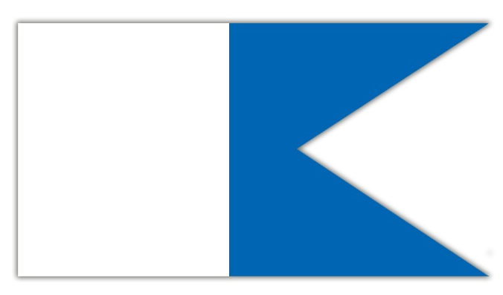
Zabezpieczenie miejsca prac - Oznakowanie szlaku żeglugowego według
Flaga „A” (fonetycznie nazywana „Alfa”) informuje, że jednostka ma nurka pod wodą, trzymajcie się z dala i idźcie powoli.
Notes:
Rozporządzenie Ministra Infrastruktury w sprawie przepisów żeglugowych na śródlądowych drogach wodnych

Slide 12
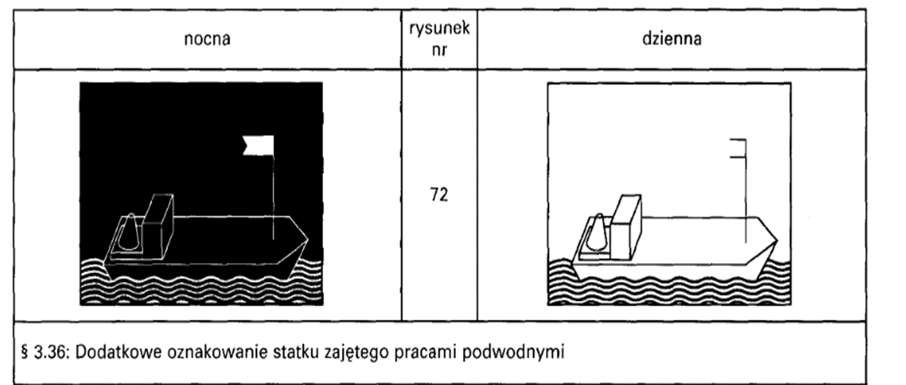
Zabezpieczenie miejsca prac - Oznakowanie szlaku żeglugowego c.d.
1. Statek zajęty pracami podwodnymi, oprócz innej sygnalizacji przewidzianej niniejszymi przepisami, powinien pokazywać sztywną kopię flagi ,,A" między narodowego kodu sygnałowego określoną w załączniku nr 3 na rysunku 72, umieszczoną w taki sposób aby była zapewniona jej widoczność zarówno w dzień, jak i w nocy.

Slide 13
Zabezpieczenie miejsca prac - Oznakowanie szlaku żeglugowego c.d.
2. Jeżeli statki określone w ust. 1 wykonują prace na drodze wodnej stwarzające niebezpieczeństwo dla ruchu żeglugowego przez tworzenie przeszkody poza statkiem, to oprócz sygnalizacji określonej w ust. 1 powinny pokazywać
w nocy:
a) Dwa zwykłe lub jasne czerwone światła, umieszczone pionowo w odległości 1 m od siebie, na stronie lub stronach, z których znajduje się przeszkoda, w taki sposób, aby była widoczna ze wszystkich stron.
b) Dwa zwykłe lub jasne zielone światła, umieszczone pionowo w odległości 1 m od siebie, na stronie lub stronach, z których szlak żeglugowy jest wolny dla przejścia statków, aby była widoczna ze wszystkich stron.

Slide 14
Zabezpieczenie miejsca prac - Oznakowanie szlaku żeglugowego c.d.
3. Jeżeli statki określone w ust 1 wykonują prace na drodze wodnej stwarzające niebezpieczeństwo dla ruchu żeglugowego przez tworzenie przeszkody poza statkiem, to oprócz sygnalizacji określonej w ust. 1 powinny pokazywać
w dzień:
a) Dwie czarne kule, umieszczone pionowo w odległości 1 m od siebie na stronie na której znajduje się przeszkoda.
b)Dwa czarne podwójne stożki, umieszczone pionowo w odległości 1 m od siebie, na stronie lub stronach, z których szlak żeglugowy jest wolny dla przejścia statków.

Slide 15
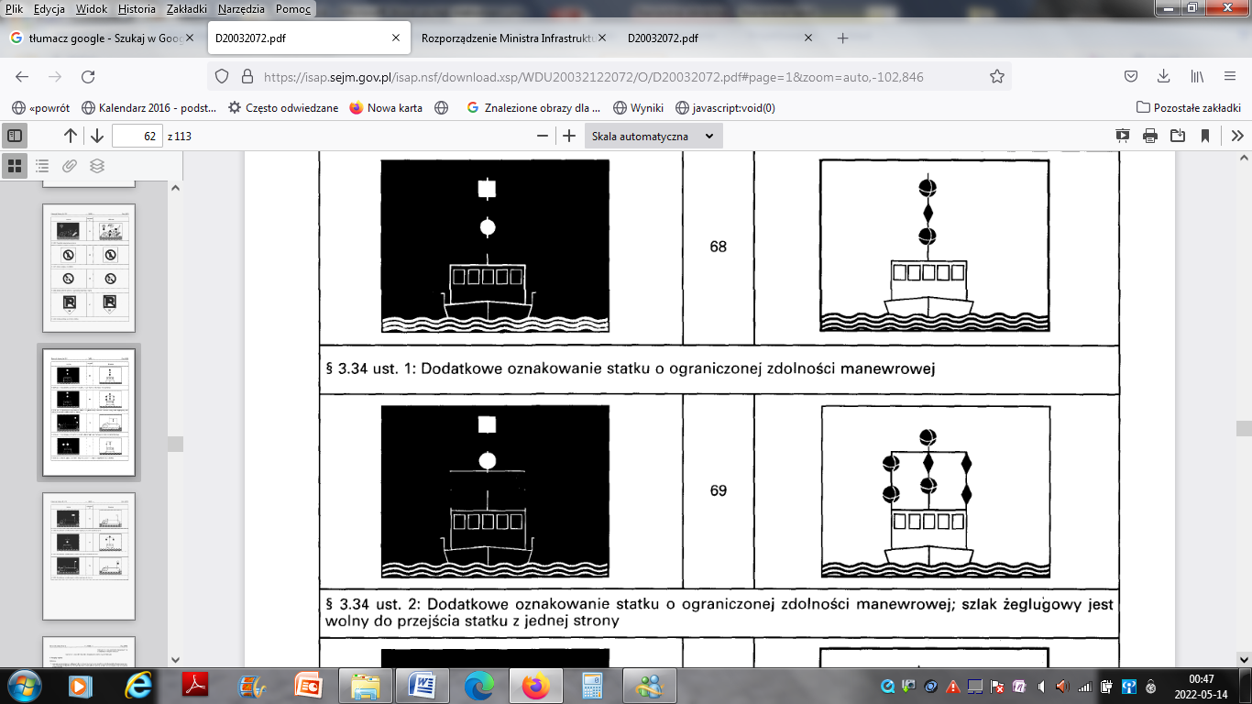
Zabezpieczenie miejsca prac - Oznakowanie szlaku żeglugowego c.d.
4. Jeżeli statki określone w ust. 1 wykonują prace na drodze wodnej stwarzające niebezpieczeństwo dla ruchu żeglugowego przez tworzenie przeszkody poza statkiem, to oprócz sygnalizacji określonej w ust. 1 powinny pokazywać:

Slide 16
8.1. Zlokalizować obiekt pod powierzchnią wody
oraz go oznaczyć
Lokalizację obiektu rozpoczynamy od:
zebrania informacji o akwenie wodnym, w którym będą prowadzone działania,
zebrania informacji o zatopionym obiekcie czy budowli hydrotechnicznej.

Slide 17
8.1. Zlokalizować obiekt pod powierzchnią wody
oraz go oznaczyć c.d.
Ad. 1
Zebranie informacji o akwenie wodnym w którym będą prowadzone działania: rodzaj akwenu, głębokość, prąd wody (prędkość nurtu), przejrzystość wody, rodzaj i ukształtowanie dna, temperatura wody, rodzaj brzegu, przeszkody wodne i niebezpieczeństwa z tym związane, dojazd w miejsce wykonywania prac;

Slide 18
8.1. Zlokalizować obiekt pod powierzchnią wody
oraz go oznaczyć c.d.
Ad. 2
Zebranie informacji o zatopionym obiekcie czy budowli hydrotechnicznej: co to za obiekt, wielkość i kształt, z jakiego materiału wykonany, czy obiekt stwarza zagrożenie dla zdrowia i życia, głębokość, miejsce usytuowania obiektu i jego położenie względem dna, znaki szczególne np. nazwa, oznaczenie, kolor. Informację o osobie poszkodowanej – wzrost, ubiór i kolor ubioru, wiek.

Slide 19
8.1. Zlokalizować obiekt pod powierzchnią wody
oraz go oznaczyć c.d.
Metody poszukiwań podwodnych dzielimy na dwie podstawowe grupy:
przyrządowe/techniczne metody poszukiwań tj. poszukiwania bez udziału nurków;
bezprzyrządowe/poszukiwania przy pomocy metod nurkowych (tj. przy pomocy nurków).

Slide 20
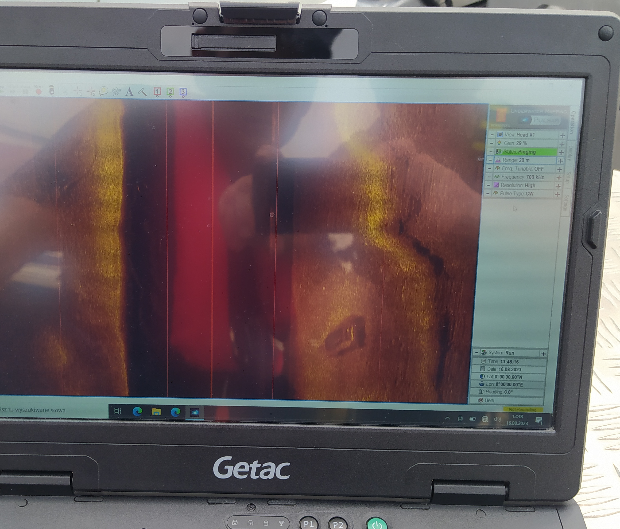
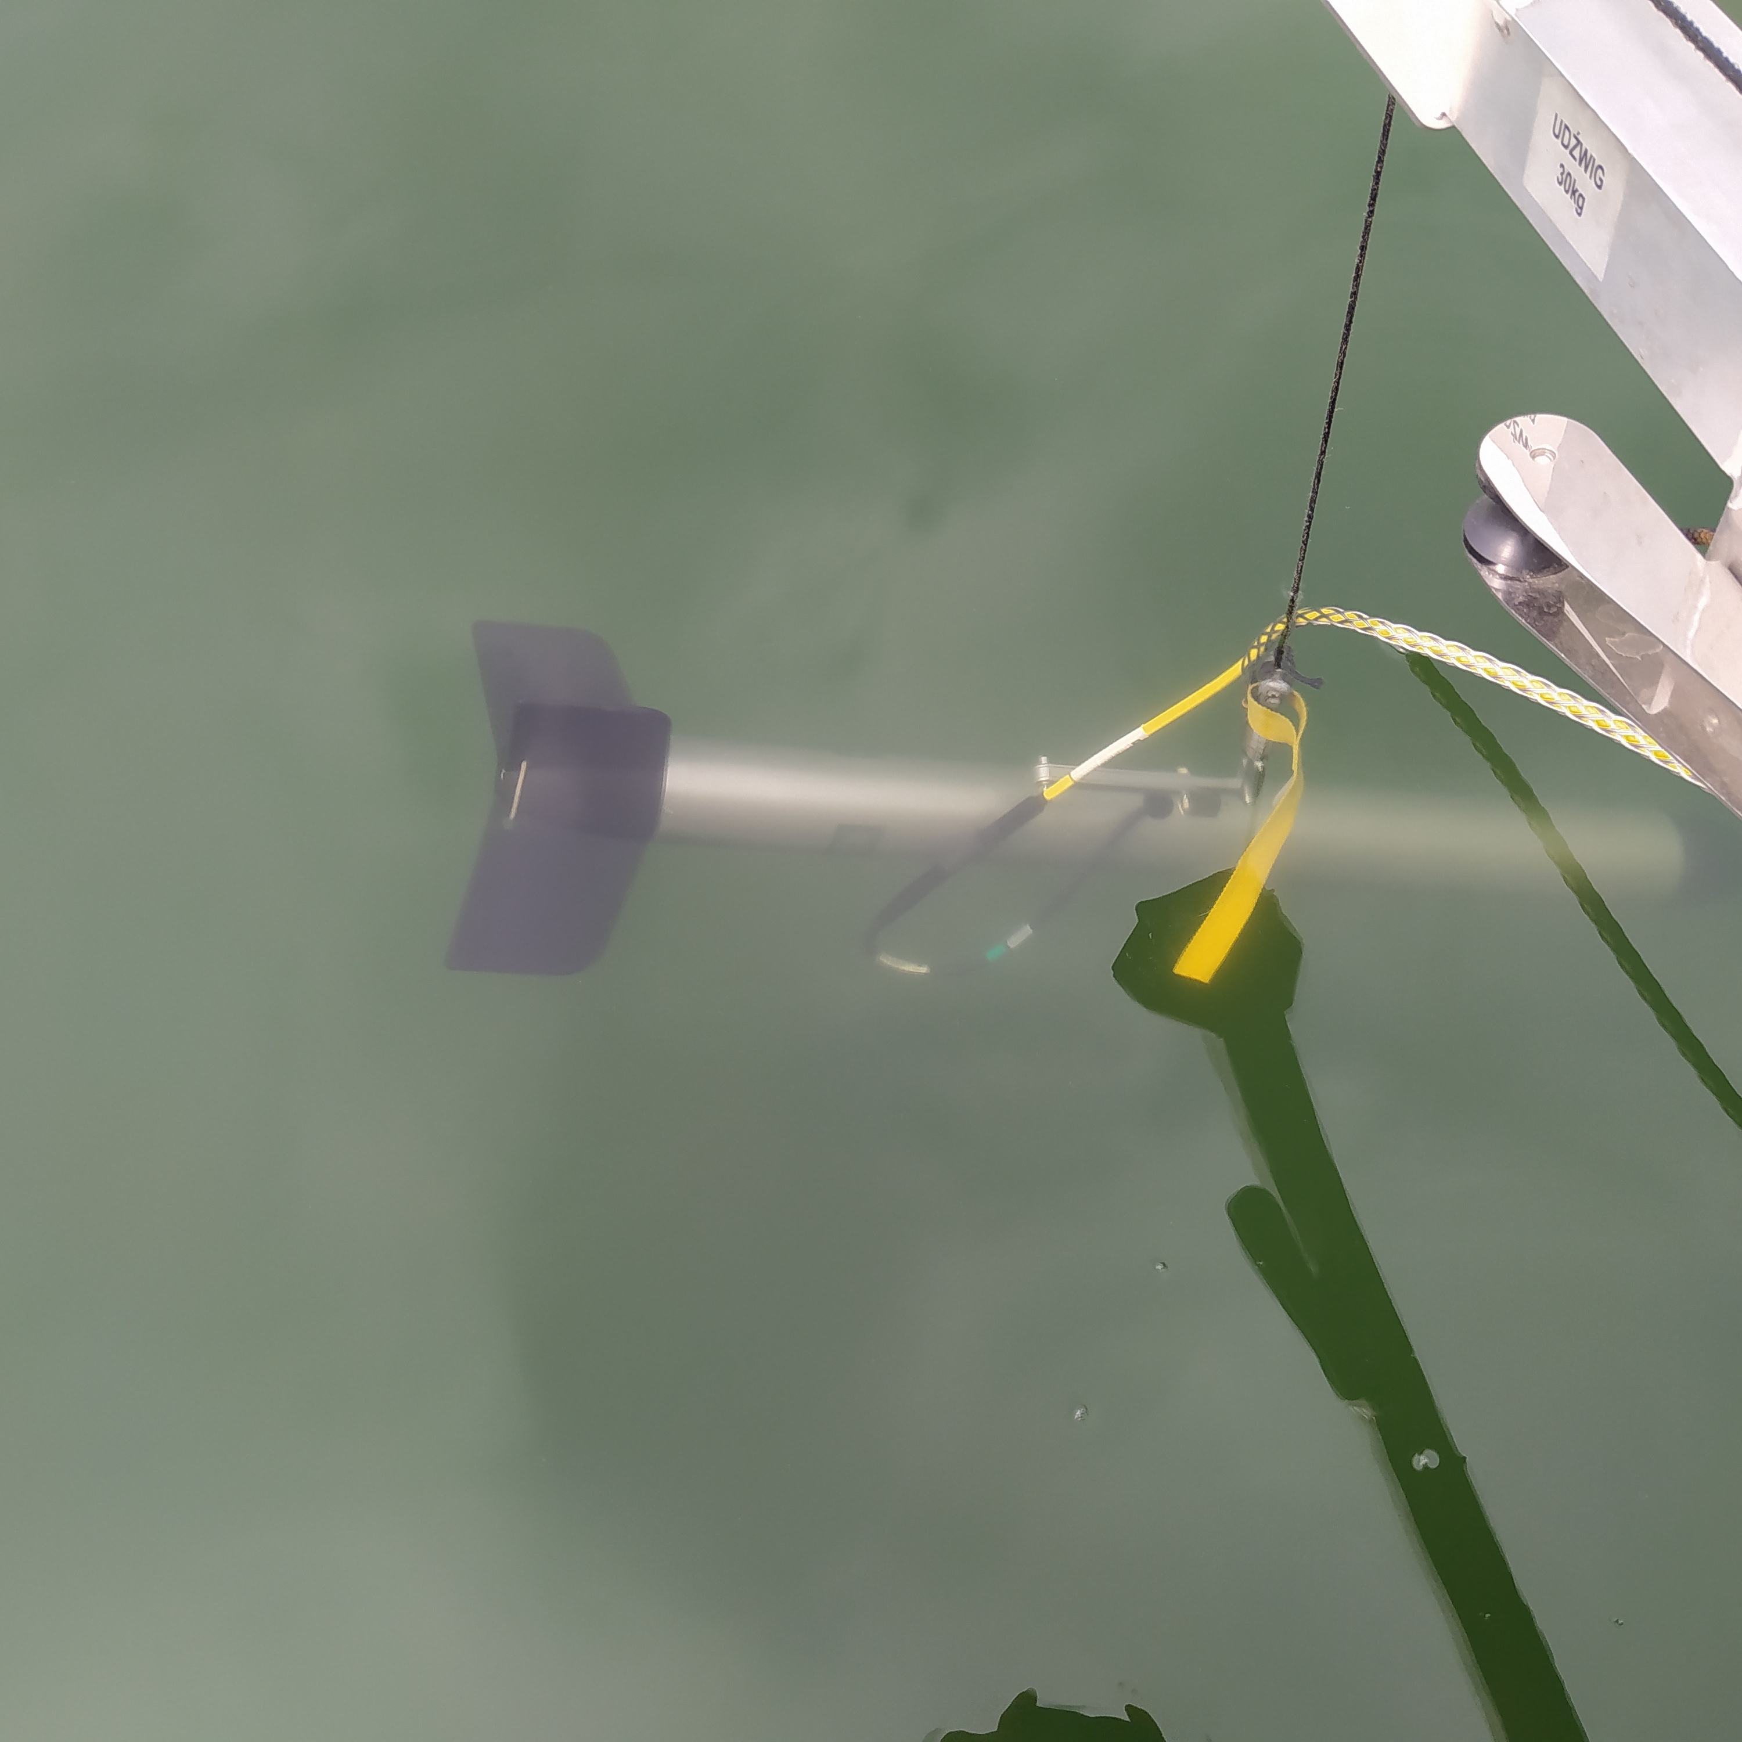
8.1. Zlokalizować obiekt pod powierzchnią wody
oraz go oznaczyć c.d.
Jeśli dysponujemy sprzętem technicznym to w pierwszej kolejności wykorzystujemy sprzęt techniczny do poszukiwania i lokalizacji obiektów i osób poszukiwanych pod wodą: sonar, echosondę wielowiązkową, pojazd podwodny, dron podwodny.
Zlokalizowana zatopiona łódź przy pomocy sonaru holowanego
Notes:
Źródło foto: SGS - Kraków

Slide 21
8.1. Zlokalizować obiekt pod powierzchnią wody
oraz go oznaczyć c.d.
Zasady obowiązujące podczas prowadzenia poszukiwań metodą przyrządową:
Dokładnie określić akwen, który ma być przeszukiwany poprzez oznakowanie granic akwenu bojami lub oznakowanie granic na brzegu.
Akwen należy podzielić na sektory i pasy poszukiwań, które muszą być oznakowane bojami.
Zdjąć oznakowanie wyznaczonych sektorów i pasów po zakończeniu poszukiwań.

Slide 22
8.1. Zlokalizować obiekt pod powierzchnią wody
oraz go oznaczyć c.d.
Lokalizacja (poszukiwanie) obiektu pod powierzchnią wody metodą przyrządową do lokalizacji i wstępnej identyfikacji obiektów podwodnych to sonary i echosondy wielowiązkowe, dostarczające informacji o kształcie, elementach, położeniu i otoczeniu obiektu podwodnego oraz systemy nawigacji podwodnej, które informują o pozycji obiektu pod wodą.

Slide 23
8.1. Zlokalizować obiekt pod powierzchnią wody
oraz go oznaczyć c.d.
Hydrograficzne środki hydroakustyczne to grupa urządzeń wykorzystująca efekt odbijania fali dźwiękowej od przeszkody znajdującej się na drodze i kierunku jej rozprzestrzeniania się.
Do tej grupy zaliczamy:
sonar holowany,
sonar opuszczany (dookólny),
echosonda.

Slide 24
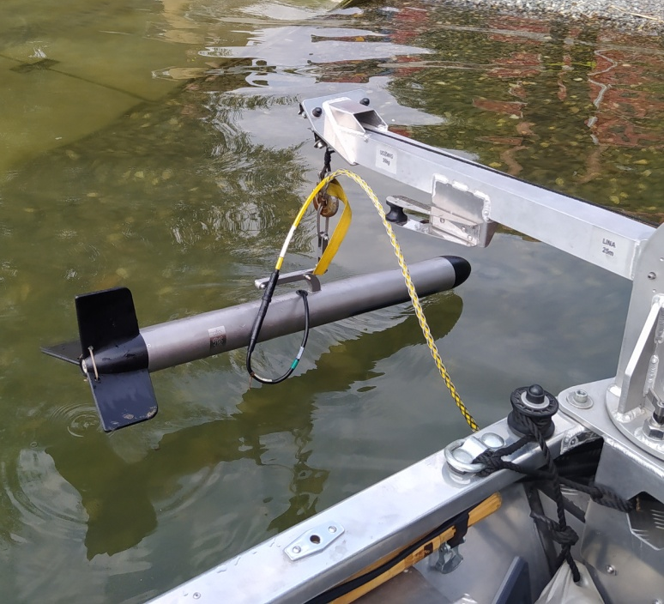
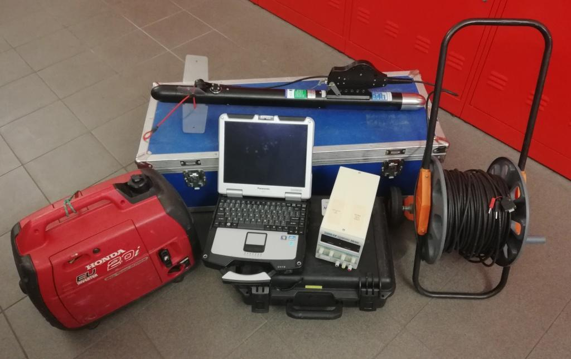
8.1. Zlokalizować obiekt pod powierzchnią wody
oraz go oznaczyć c.d.
Sonar holowany
Źródło foto: SGS - Kraków
Źródło foto: Kpt. Michał Olszewski

Slide 25
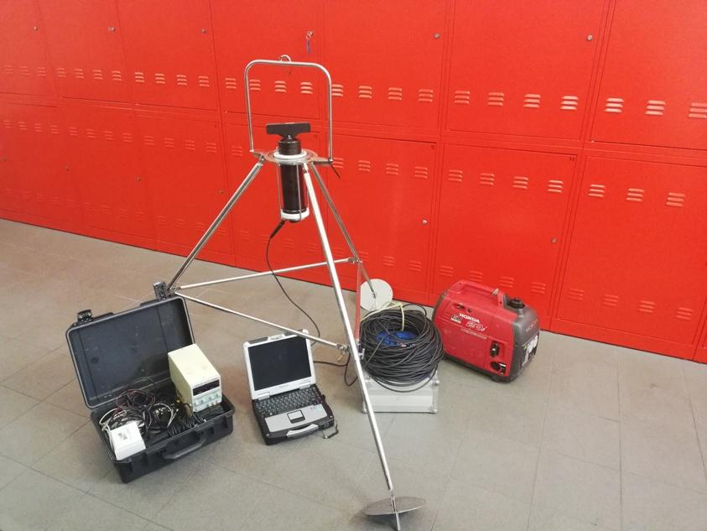
8.1. Zlokalizować obiekt pod powierzchnią wody
oraz go oznaczyć c.d.
Sonar opuszczany (dookólny)
Notes:
Źródło foto: Kpt. Michał Olszewski

Slide 26
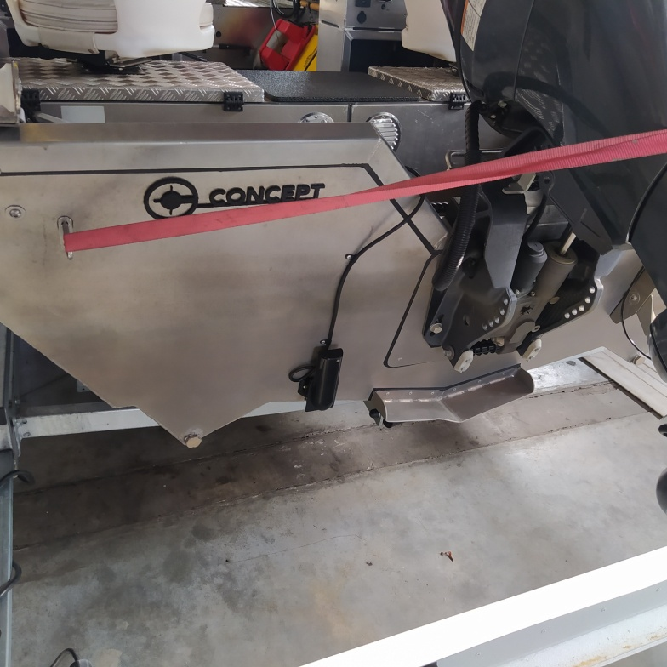
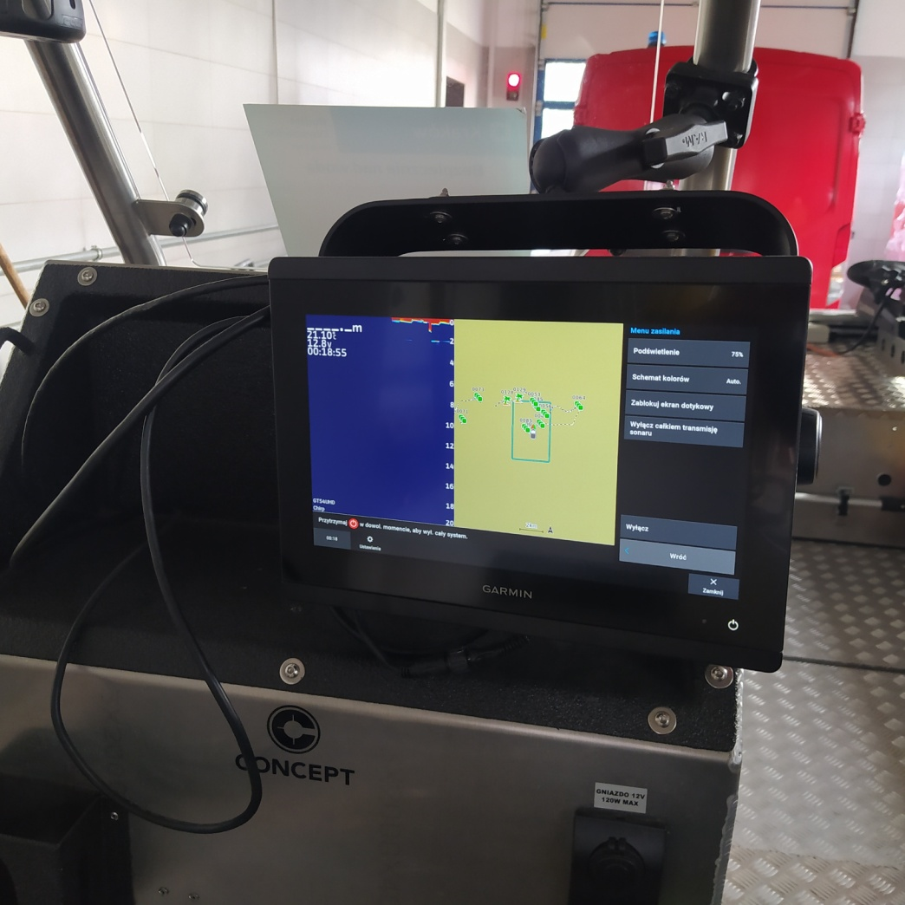
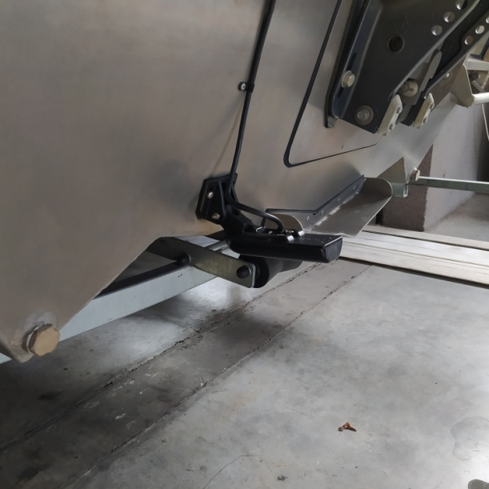
8.1. Zlokalizować obiekt pod powierzchnią wody
oraz go oznaczyć c.d.
Echosonda
Notes:
Źródło foto: SGS - Kraków

Slide 27
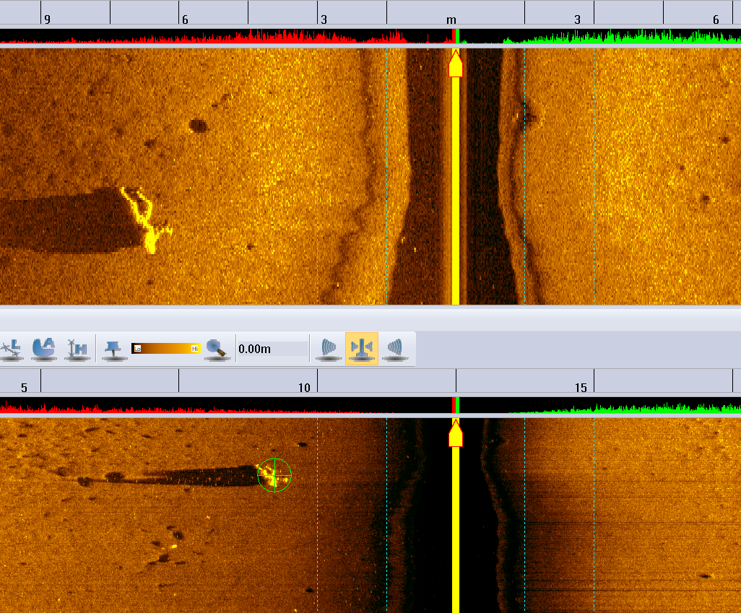
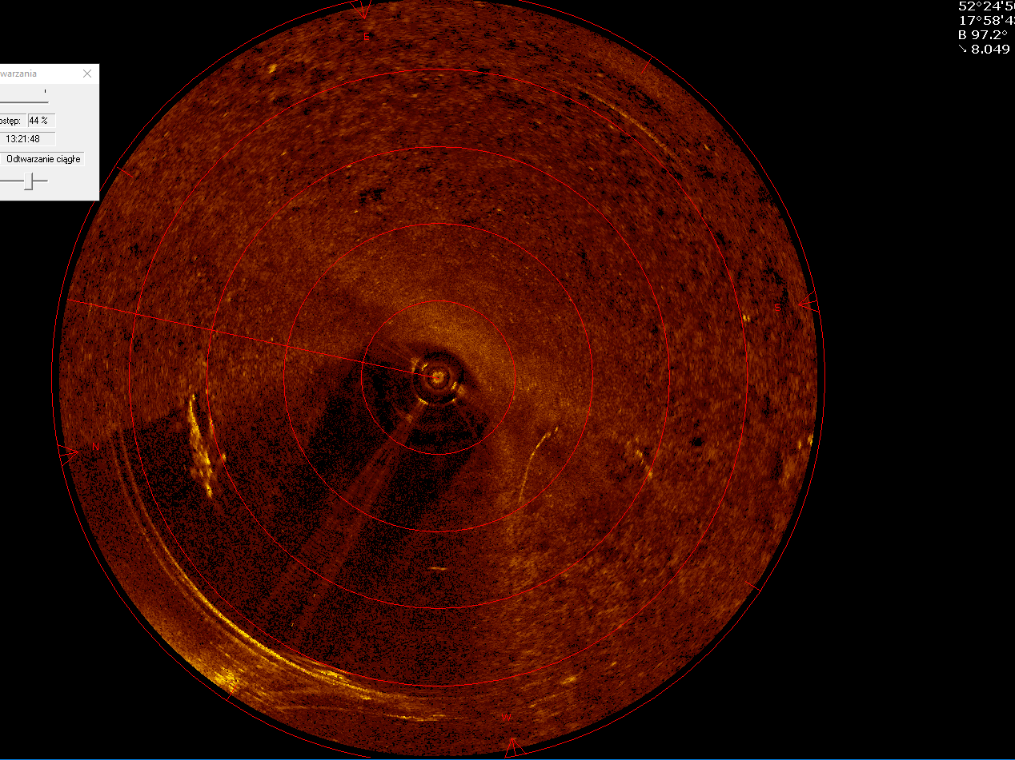
8.1. Zlokalizować obiekt pod powierzchnią wody
oraz go oznaczyć c.d.
Porównanie obrazu z sonarów tego samego obiektu – odnalezienie osoby poszukiwanej
Sonar holowany Sonar opuszczany (dookólny)
Notes:
Źródło: SGS Poznań

Slide 28
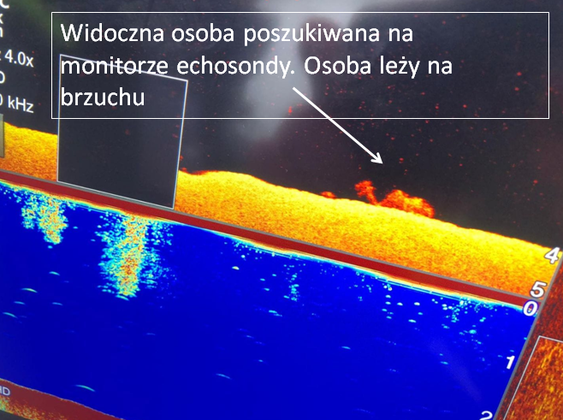
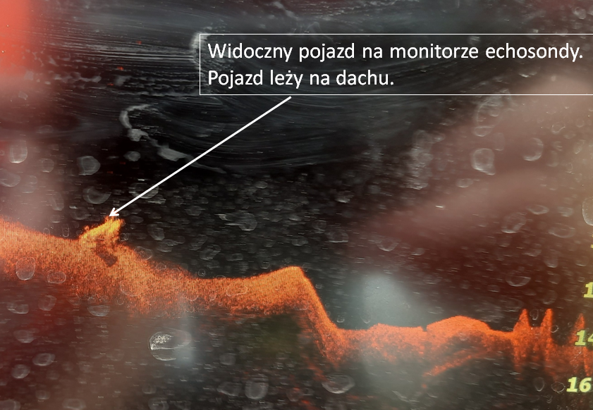
8.1. Zlokalizować obiekt pod powierzchnią wody
oraz go oznaczyć c.d.
Obraz z echosondy
Notes:
Źródło: SGS Kraków

Slide 29
8.1. Zlokalizować obiekt pod powierzchnią wody
oraz go oznaczyć c.d.
Metody przyrządowe przeznaczone do identyfikacji i weryfikacji uprzednio wykrytych obiektów to załogowe i bezzałogowe systemy to pojazdy podwodne wyposażone w sprzęt umożliwiający podgląd wizyjny oraz jego rejestrację najczęściej za pomocą systemów podwodnej TV.

Slide 30
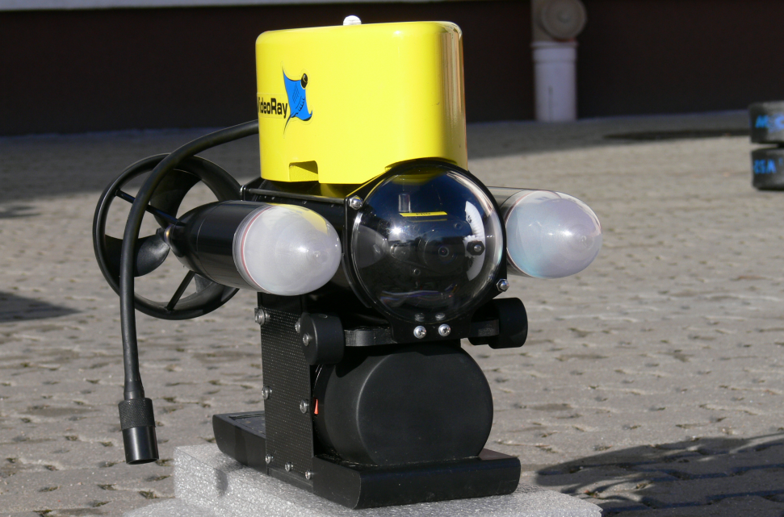
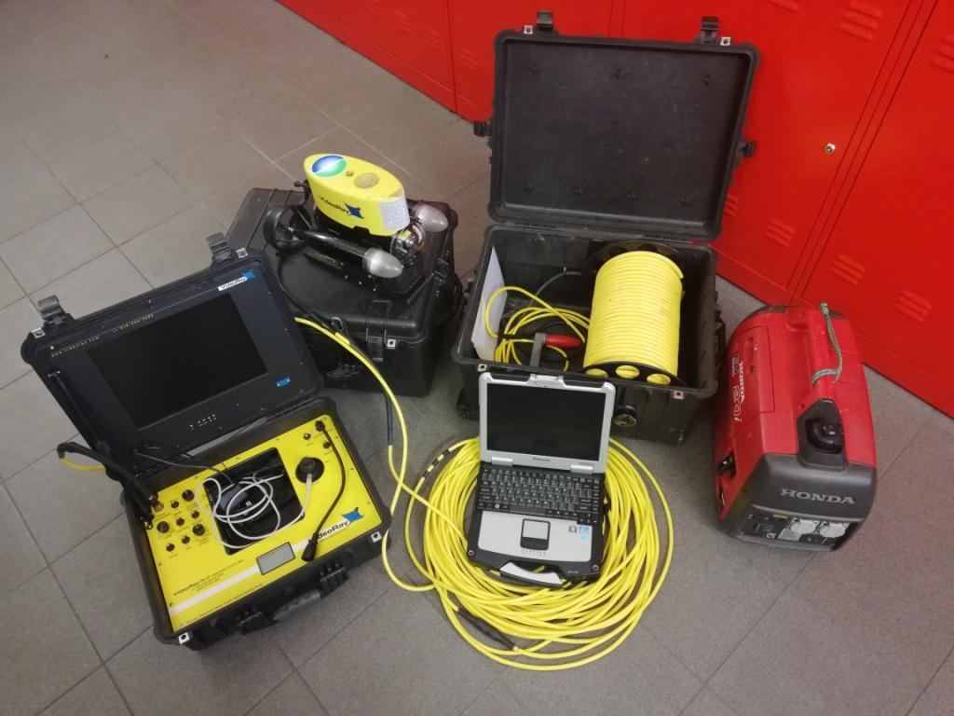
8.1. Zlokalizować obiekt pod powierzchnią wody
oraz go oznaczyć c.d.
Pojazdy podwodne mogą być wyposażone w całą gamę sprzętu: kamerę audiowizualną, kamerę termiczną, sonar czołowy, urządzenia do podnoszenia obiektów do pobierania próbek różnego rodzaju materiał do badań itp.
ROV Video Ray Pro 3 XE GTO
Notes:
Źródło foto: Kpt. Michał Olszewski

Slide 31
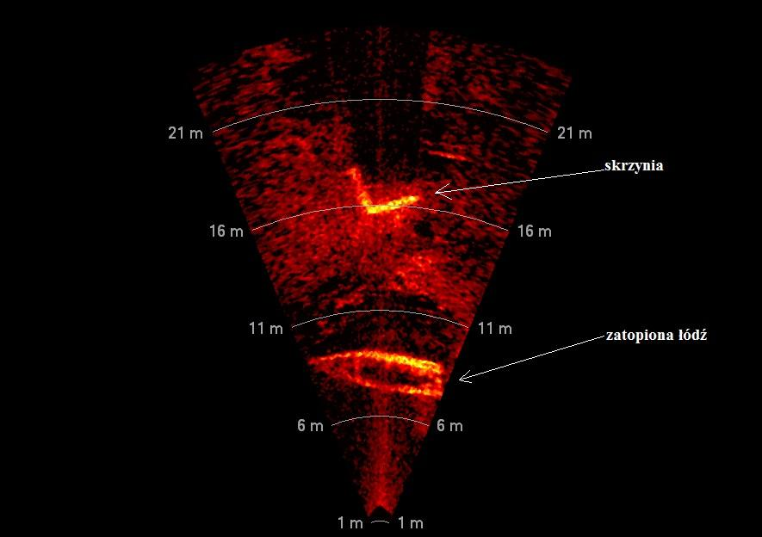
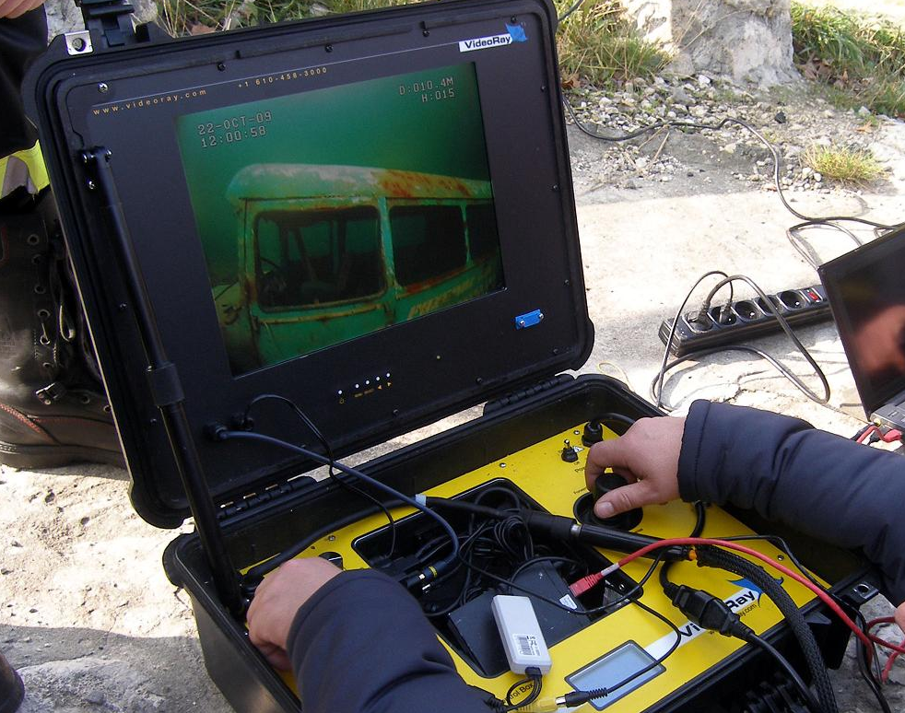
8.1. Zlokalizować obiekt pod powierzchnią wody
oraz go oznaczyć c.d.
Obraz widziany z bezzałogowego pojazdu podwodnego ROV Video Ray Pro 3 XE GTO, wyposażonego w kamerę oraz w sonar czołowy
Źródło foto: SGRW-N Małopolska
ćwiczenia z SGRW-N „Augustów”
Źródło foto: Kpt. Michał Olszewski

Slide 32
8.1. Zlokalizować obiekt pod powierzchnią wody
oraz go oznaczyć c.d.
Zaletą pojazdów podwodnych jest:
obserwacja sytuacji podwodnej w bliskiej strefie działania pojazdu w rzeczywistym czasie;
eliminacja czynnika subiektywnego i uzyskanie w pełni wiarygodnych informacji.
Zakres zbieranych przez taki pojazd informacji jest uzależniony od rodzaju i parametrów jego wyposażenia, które może obejmować kamerę TV i termowizyjną, mierniki parametrów hydrologicznych, sonar lub echosondę.

Slide 33
8.1. Zlokalizować obiekt pod powierzchnią wody
oraz go oznaczyć c.d.
Do przyrządowej lokalizacji obiektów pod wodą, które nadają się do wykorzystania w PSP, zaliczyć można takie metody jak:
trałowanie kotwicą;
trałowanie liny przez dwie łodzie (trałowanie trałem dennym);
trałowanie magnesem neodymowym.
Są to metody do poszukiwań obiektów, o które może się zaczepić trał, takich jak zatopione np.: samochody, łodzie. Tymi technikami nie poszukujemy osób zaginionych pod wodą.

Slide 34
8.1. Zlokalizować obiekt pod powierzchnią wody
oraz go oznaczyć c.d.
Oznaczenie zlokalizowanego obiektu
Po zlokalizowaniu obiektu metodami przyrządowymi (np. sonar) jego pozycję oznacza się przy pomocy współrzędnych. Dodatkowo można również oznaczyć miejsce obiektu zakotwiczoną boją, którą w późniejszym etapie, będzie można wykorzystać jako linę opustową dla nurków.
W przypadku trału, przypuszczalną lokalizację obiektu oznaczamy zakotwiczoną boją.

Slide 35
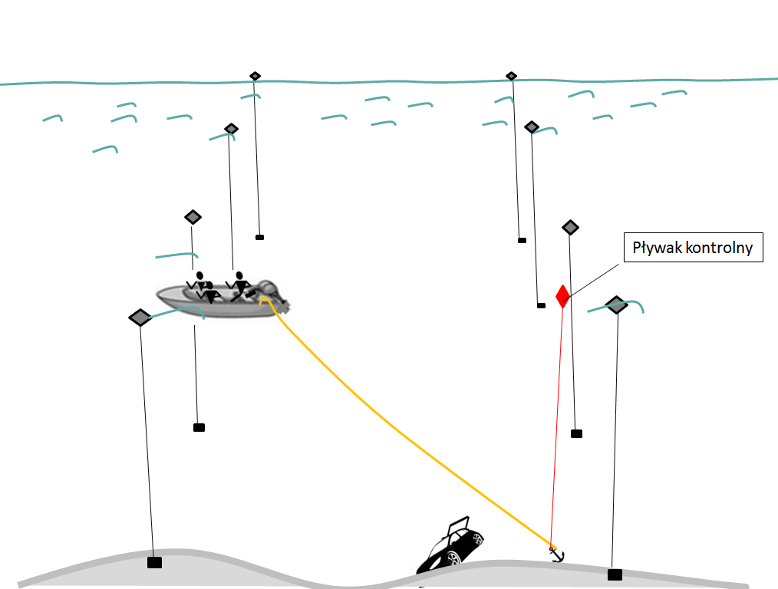
8.1. Zlokalizować obiekt pod powierzchnią wody
oraz go oznaczyć c.d.
Trałowanie kotwicą

Slide 36
8.1. Zlokalizować obiekt pod powierzchnią wody
oraz go oznaczyć c.d.
Trałowanie kotwicą
Prosta metoda polegająca na rzuceniu na dno kotwicy (najlepiej kotwicy wielołopatowej), do której przyczepiona jest lina holownicza, a drugi jej koniec znajduje się na łodzi i jest do niej przymocowany z możliwością jej natychmiastowego odczepienia. Kotwice ciągnie się za łodzią wiosłową lub motorową. Nad liną holowniczą czuwa wyznaczony członek załogi łodzi. W czasie trałowania kotwicą, obiekt zostaje odnaleziony po jego zaczepieniu kotwicy.

Slide 37
8.1. Zlokalizować obiekt pod powierzchnią wody oraz go oznaczyć c.d.
Ciężar kotwicy nie powinien utrudniać manewrowania łodzią. Do kotwicy można doczepić pływak kontrolny, który wskazuje miejsce kotwicy. Metoda ta sprawdza się w akwenach o dnie piaszczystym wolnym od przeszkód np. zwalonych drzew, bujnej roślinności, kamieni. Wykorzystywana do poszukiwań obiektów o które może się zaczepić do głębokości 20 m, długość liny holowniczej 40 – 50 m, prędkość łodzi do 0,5 m/s.

Slide 38
8.1. Zlokalizować obiekt pod powierzchnią wody
oraz go oznaczyć c.d.
Trałowanie liny przez dwie łodzie.
Metoda ta sprawdza się głównie na dużych akwenach z czystym dnem.
Lina ciągnięta po dnie lub nad dnem, przez dwie łodzie wiosłowe lub motorowe. Lina używana na trał powinna być tonąca, może być stalowa. Na balast do lin holowniczych dobrze się sprawdza gruby ciężki łańcuch. Przy poszukiwaniach małych akwenów liny holownicze mogą być ciągnięte z brzegu.

Slide 39
8.1. Zlokalizować obiekt pod powierzchnią wody oraz go oznaczyć c.d.
Metoda ta sprawdza się w akwenach o dnie piaszczystym wolnym od przeszkód np. zwalonych drzew, bujnej roślinności, kamieni. Wykorzystywana do poszukiwań obiektów o które może się zaczepić do głębokości 50 m, długość holu od 90 m do 250 m w zależności od głębokości akwenu, prędkość łodzi do 2 m/s, szerokość pasa poszukiwań optymalnie od 90 do 200 m.

Slide 40
8.1. Zlokalizować obiekt pod powierzchnią wody
oraz go oznaczyć c.d.
Trałowanie liny przez dwie łodzie.
Tę metodę można zastosować w trzech wariantach:
trał denny – polega na rozciągnięciu liny trałowej bezpośrednio na dnie;
trał o stałej głębokości zanurzenia – polega na podczepieniu liny trałowej na pływakach kontrolnych i pływakach dodatkowych w taki sposób aby lina trałowa była zawieszona na tej samej głębokości, tzn. przykładowo do dna jest 10 m to lina od pływaków kontrolnych i dodatkowych ma długość np. 9 m i w tej sytuacji trał będzie pływał 1 m nad dnem;

Slide 41
8.1. Zlokalizować obiekt pod powierzchnią wody oraz go oznaczyć c.d.
trał o stałej głębokości od dna – metoda wymagająca dużej ilości sprzętu i czasochłonna. Polega na obciążeniu liny trałowej, a następnie podczepieniu do liny trałowej tzw. pływaków nośnych na krótkim zawiesiu aby lina trałowa unosiła się nad dnem.

Slide 42
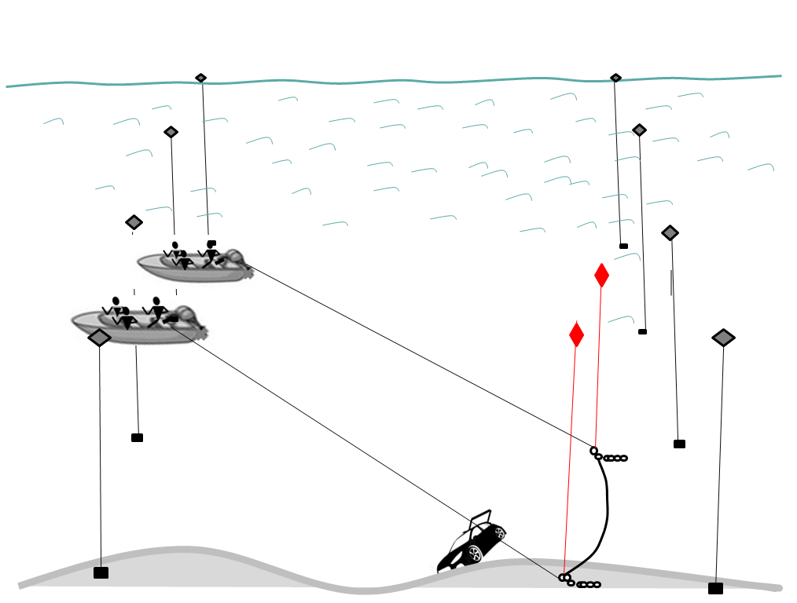
8.1. Zlokalizować obiekt pod powierzchnią wody
oraz go oznaczyć c.d.
Trał denny

Slide 43
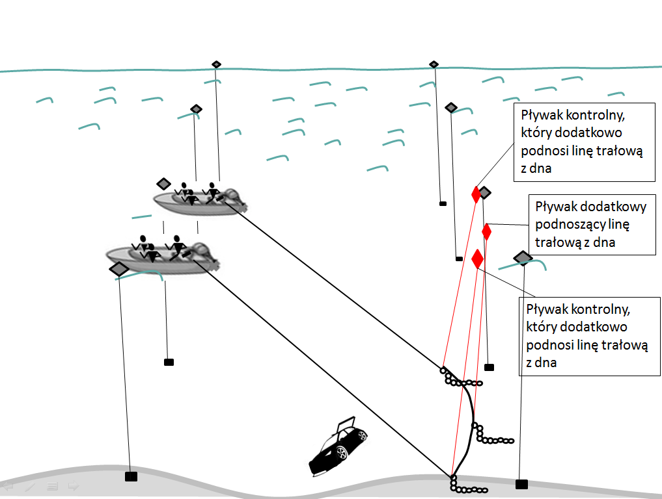
8.1. Zlokalizować obiekt pod powierzchnią wody
oraz go oznaczyć c.d.
Trał o stałej głębokości zanurzenia

Slide 44
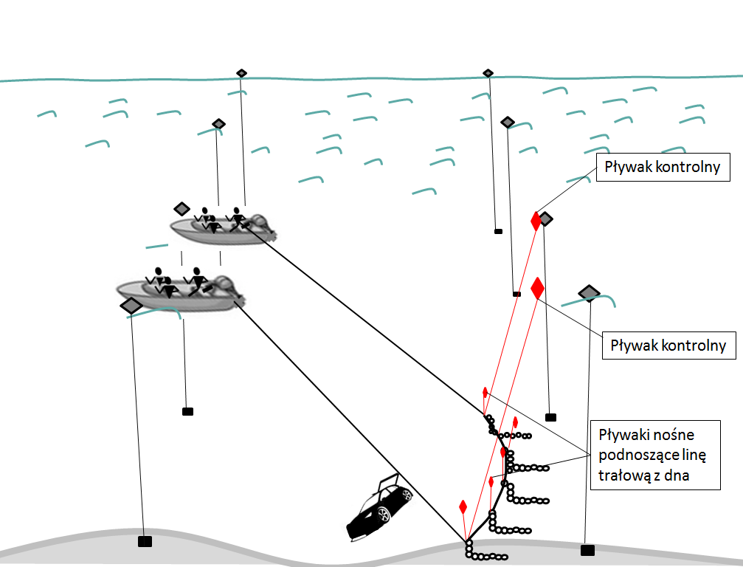
8.1. Zlokalizować obiekt pod powierzchnią wody
oraz go oznaczyć c.d.
Trał o stałej głębokości od dna

Slide 45
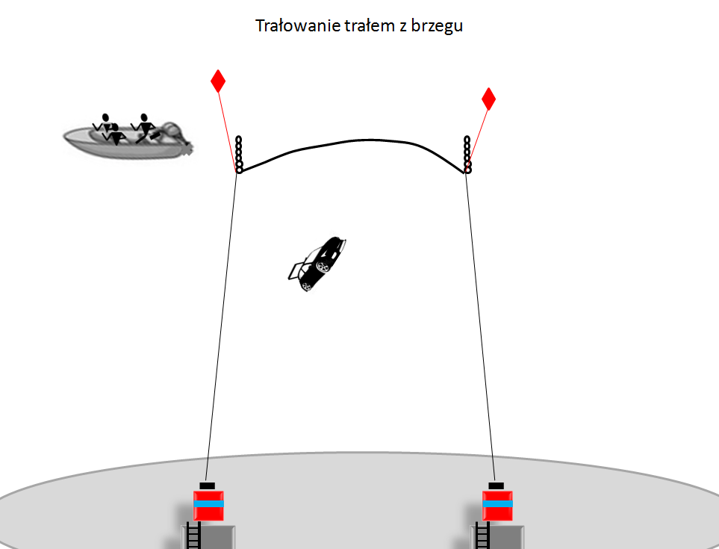
8.1. Zlokalizować obiekt pod powierzchnią wody
oraz go oznaczyć c.d.

Slide 46
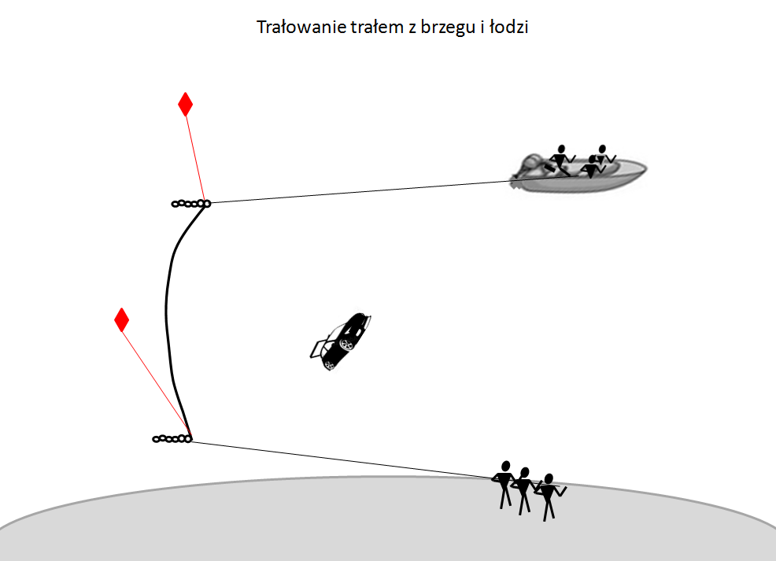
8.1. Zlokalizować obiekt pod powierzchnią wody
oraz go oznaczyć c.d.

Slide 47
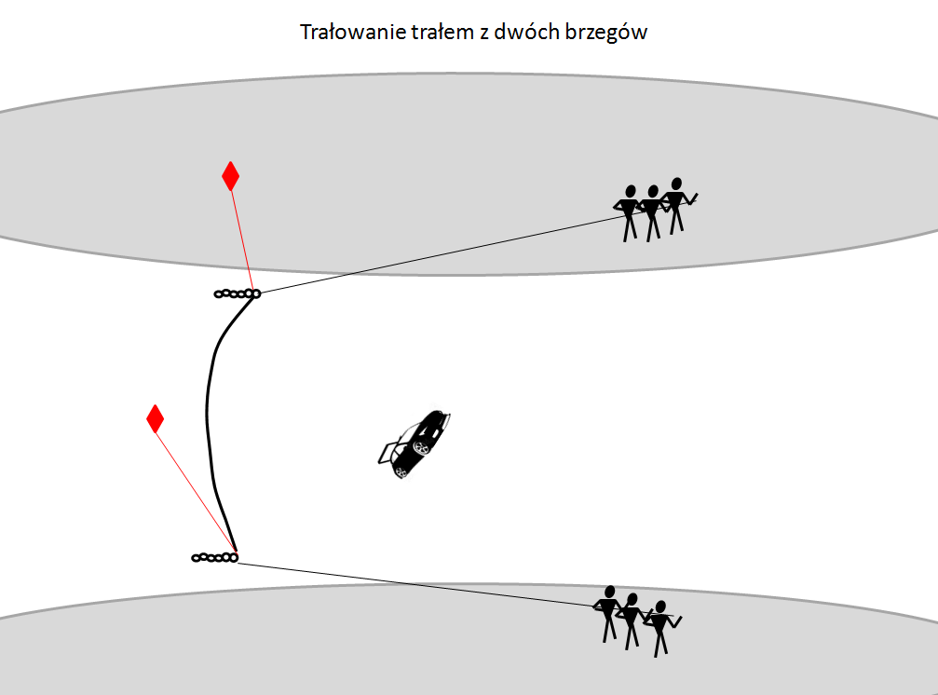
8.1. Zlokalizować obiekt pod powierzchnią wody
oraz go oznaczyć c.d.

Slide 48
8.1. Zlokalizować obiekt pod powierzchnią wody
oraz go oznaczyć c.d.
Zasady obowiązujące podczas prowadzenia poszukiwań metodą bezprzyrządową tj. przy pomocy nurków:
Dokładnie określić akwen – oznakowanie granic akwenu bojami lub oznakowanie granic na brzegu.
Akwen należy podzielić na sektory i pasy poszukiwań.
Ściągnąć oznakowania wyznaczonych sektorów i pasów po zakończeniu poszukiwań.
Nurek po odnalezieniu obiektu oznakowuje go przy pomocy bojki dekompresyjnej lub liny kierunkowej lub liny z boją.
Nurek prowadzący poszukiwania pod wodą musi być prowadzony na kablolinie lub linie sygnałowej.

Slide 49
8.1. Zlokalizować obiekt pod powierzchnią wody
oraz go oznaczyć c.d.
Zasady prowadzenia nurka przy użyciu sygnałów umownych kabloliną/liną:
Przy wykonywaniu prac pod powierzchnią wody lina sygnałowa lub kablolina powinna pozostawać zamocowana do niezależnej uprzęży nurka, także w przypadku konieczności zrzucenia pod powierzchnią wody części sprzętu nurkowego.
Kablolina lub lina sygnałowa powinna być zakotwiczona na powierzchni w sposób uniemożliwiający przypadkowe odwiązanie.
Podczas zanurzenia nurka, wynurzenia i pobytu na dnie, sygnalista nie dopuszcza do powstania nadmiernych luzów na kablolinie / linie sygnałowej / przewodzie zasilającym.

Slide 50
8.1. Zlokalizować obiekt pod powierzchnią wody oraz go oznaczyć c.d.
Jeden sygnalista może obsługiwać tylko jedną kablolinę / linę sygnalizacyjno-asekuracyjną.

Slide 51
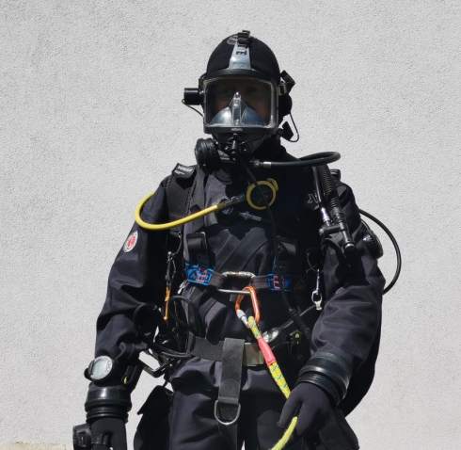
8.1. Zlokalizować obiekt pod powierzchnią wody
oraz go oznaczyć c.d.
Zasady prowadzenia nurka przy użyciu sygnałów umownych kabloliną/liną
​
Przy wykonywaniu prac pod powierzchnią wody lina sygnałowa lub kablolina powinna pozostawać zamocowana do niezależnej uprzęży nurka, także w przypadku konieczności zrzucenia pod powierzchnią wody części sprzętu nurkowego.

Slide 52
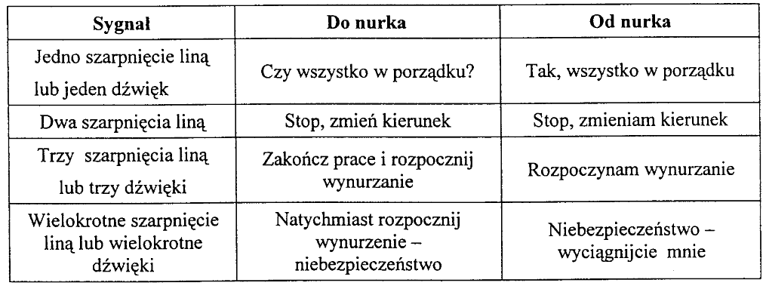
8.1. Zlokalizować obiekt pod powierzchnią wody
oraz go oznaczyć c.d.
Zasady prowadzenia nurka przy użyciu sygnałów umownych kabloliną/liną
Jeśli nurek potrzebuje aby wypuścić go dalej na kablolinie:
– Nurek: daj luz,
– NKPP: masz luz.
Jeśli nurek potrzebuje aby zabrać mu nadmiar kabloliny:
– Nurek: wybierz kablolinę,
– NKPP: kablolina wybrana.

Slide 53
8.1. Zlokalizować obiekt pod powierzchnią wody
oraz go oznaczyć c.d.
Metody poszukiwań podwodnych – poszukiwania przy pomocy metod nurkowych (bezprzyrządowe)
metoda wahadłowa ze zmiennym promieniem przeszukiwań, w polu stanowiącym wycinek koła – sposobem odśrodkowym i dośrodkowym,
metoda wahadłowa pasami – sposobem zwiększającym i zmniejszającym obszar przeszukiwań,
metoda cyrkulacyjna (po okręgu) – sposobem odśrodkowym i dośrodkowym,
metoda wyznaczonymi polami.

Slide 54
8.1. Zlokalizować obiekt pod powierzchnią wody
oraz go oznaczyć c.d.
Inspekcję podwodną przy użyciu nurków dla wyeliminowania czynnika subiektywnego i uzyskanie w pełni wiarygodnych informacji wykonuje się dwukrotnie, przy pomocy dwóch różnych nurków/par nurkowych. W przypadku zgodności informacji uzyskanych od obu nurków, informacje te uznaje się za wiarygodne.
W przypadku rozbieżności informacji, zwiad należy powtórzyć. Gdy ekipa nurkowa prowadząca inspekcję podwodną wyposażona jest w urządzenia rejestracji wizualnej nie powtarza się inspekcji przez kolejnych nurków.

Slide 55
8.1. Zlokalizować obiekt pod powierzchnią wody
oraz go oznaczyć c.d.
Oznaczenie zlokalizowanego obiektu przez nurka:
Wypuścić/strzelić boję dekompresyjną, którą to przy pomocy linki z kołowrotka lub szpulki przymocuje do obiektu;
Zabrać ze sobą linę pływającą, która jednym końcem jest przyczepiona do d-ringu uprzęży (w sposób umożliwiający ją w każdej chwili wypiąć) lub trzymana w ręku przez nurka. Na drugim końcu linki zamontowana jest bojka tzw. sygnałowa, która cały czas pływa na powierzchni wody. Po odnalezieniu obiektu nurek przyczepia linkę do obiektu.

Slide 56
8.1. Zlokalizować obiekt pod powierzchnią wody
oraz go oznaczyć c.d.
Zabrać ze sobą linę pływającą, która jednym końcem jest przyczepiona do deringu uprzęży (w sposób umożliwiający ją w każdej chwili wypiąć) lub trzymana w ręku przez nurka, a drugi koniec trzymany jest na powierzchni w bazie nurkowej przez np. sprzętowego, który wydaje tę linę.
Po odnalezieniu obiektu nurek montuje linę do obiektu, a sprzętowy w bazie nurkowej w miejscu nie utrudniającym poruszanie się oraz w miejscu, w którym będzie można wykorzystać tą linę jako linę kierunkową lub opustową.

Slide 57
8.2. Metody przeszukania dna akwenu indywidualnie i w parze nurkowej
Metoda wahadłowa ze zmiennym promieniem przeszukiwań, w polu stanowiącym wycinek koła sposobem odśrodkowym i dośrodkowym.
Stosowana jest najczęściej przy poszukiwaniach z brzegu lub pomostu. Może być wykorzystywana z łodzi. Nurek (lub para nurkowa), zabezpieczony kabloliną lub liną odpływa na wskazaną odległość i schodzi na dno. Po czym rozpoczyna poszukiwania wyznaczonego pasa poszukiwań, pływając prostopadle na napiętej kablolinie lub linie.

Slide 58
8.2. Metody przeszukania dna akwenu indywidualnie i w parze nurkowej c.d.
Sygnalista trzymający nurka na kablolinie w tym czasie nie zmienia swojego miejsca i utrzymuje stałą długość liny. Gdy nurek dopłynie do skrajnego miejsca poszukiwań otrzymuje polecenie o zmianie kierunku, sygnalista wydaje ustaloną długość kabloliny, uzależnioną od widoczności pod wodą.

Slide 59
8.2. Metody przeszukania dna akwenu indywidualnie i w parze nurkowej c.d.
Metoda wahadłowa:
Sposób odśrodkowy - nurek zanurza się w niedalekiej odległości stanowiska sygnalisty i prowadzi poszukiwania oddalając się od sygnalisty, a sygnalista wydaje kablolinę.
Sposób dośrodkowy - nurek wypływa po powierzchni lub pod wodą na ustaloną odległość po czym nurkuje i rozpoczyna poszukiwania zbliżając się do sygnalisty, a sygnalista wybiera linę.

Slide 60
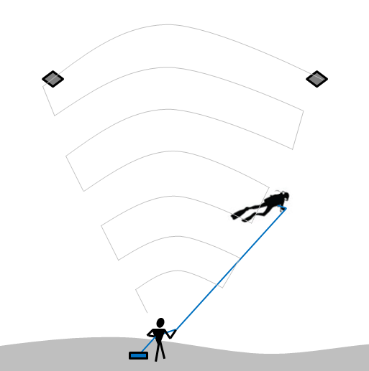
8.2. Metody przeszukania dna akwenu indywidualnie i w parze nurkowej c.d.
Metoda wahadłowa ze zmiennym promieniem przeszukiwań, w polu stanowiącym wycinek koła

Slide 61
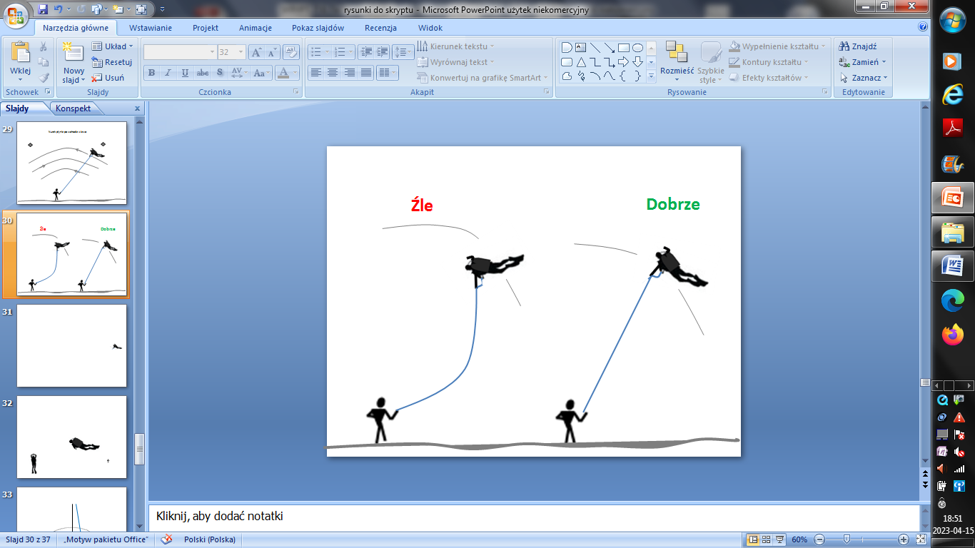
8.2. Metody przeszukania dna akwenu indywidualnie i w parze nurkowej c.d.
Płynięcie po wahadle polega na płynięciu cały czas na napiętej linie, lekko skierowany pod skosem w kierunku oddalającym się od sygnalisty. Po wydaniu odpowiedniej długości kabloliny sygnalista trzyma linę nie wydając jej więcej, a nurka zadanie polega na płynięciu po wahadle, cały czas napinając kablolinę.

Slide 62
8.2. Metody przeszukania dna akwenu indywidualnie i w parze nurkowej c.d.
Przykład rozpoczęcia wahadła:
widoczność pod wodą 1,5 m sposobem odśrodkowym, wahadło w lewo
Po odpłynięciu nurka lub pary nurkowej na wskazaną odległość i kierunek, NKPP poleca:
NKPP: nurek ustaw się przodem do kabloliny,
Nurek: jestem ustawiony przodem do kabloliny,
NKPP: nurek kablolina w lewą rękę,
Nurek: jest kablolina w lewej ręce (jest to również sygnał dla nurka, że będzie robił zwrot w prawo tak aby ręka lewa układała się równolegle z kabloliną),

Slide 63
8.2. Metody przeszukania dna akwenu indywidualnie i w parze nurkowej c.d.
NKPP: nurek wykonaj wahadło w lewo,
Nurek: zrozumiałem wykonuje wahadło w lewo (nurek bez komendy wykonuje w prawo zwrot).
Nurek tak naprawdę robi zwrot w prawo, zwrot i kierunek płynięcia po wahadle w tym przypadku w lewo jest widziany od strony NKPP z brzegu lub łodzi, analogiczna sytuacja będzie z kierunkiem wahadła w prawo !!!

Slide 64
8.2. Metody przeszukania dna akwenu indywidualnie i w parze nurkowej c.d.
Po dopłynięciu do wyznaczonego skraja sektora poszukiwań:
NKPP: nurek stop,
Nurek: jest stop,
NKPP: nurek ustaw się przodem do kabloliny,
Nurek: jestem ustawiony przodem do kabloliny,
NKPP: nurek kablolina w prawą rękę,
Nurek: jest kablolina w prawej ręce,
NKPP: wydajemy ci 1 m liny,

Slide 65
8.2. Metody przeszukania dna akwenu indywidualnie i w parze nurkowej c.d.
NKPP: nurek naciągnij linę (nurek odsuwa się na odległość wydanej liny). Przy większej odległości wydawanej kabloliny, powyżej 1 m. Można zastosować inny wariant: nurek tyłem do kabloliny, nurek naciągnij linę. Nurek odpływa na wprost na odległość wydanej kabloliny, a po naciągnięciu ustawia się przodem do kabloliny,
Nurek: lina napięta,
NKPP: nurek wykonaj wahadło w prawo,
Nurek: zrozumiałem wykonuje wahadło w prawo.

Slide 66
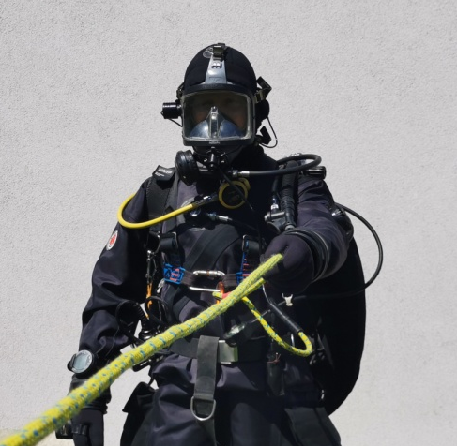
8.2. Metody przeszukania dna akwenu indywidualnie i w parze nurkowej c.d.
WAHADŁO W LEWO
 | NKPP: nurek ustaw się przodem do kabloliny, Nurek: jestem ustawiony przodem do kabloliny (nurek musi mieć kablolinę przed sobą, która będzie wychodziła bezpośrednio od uprzęży),
 | NKPP: nurek kablolina w lewą rękę, Nurek: jest kablolina w lewej ręce (jest to również sygnał dla nurka, że będzie robił zwrot w prawo tak aby ręka lewa układała się równolegle z kabloliną),

Slide 67
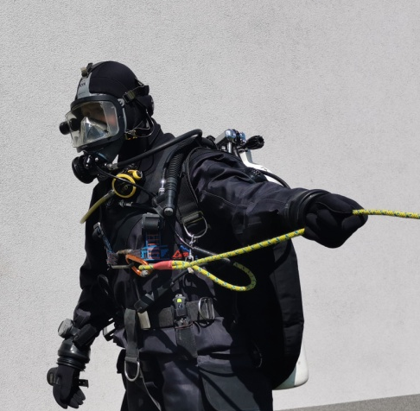
8.2. Metody przeszukania dna akwenu indywidualnie i w parze nurkowej c.d.
WAHADŁO W LEWO
 | NKPP: nurek wykonaj wahadło w lewo, Nurek: zrozumiałe, wykonuję wahadło w lewo (nurek bez komendy wykonuje zwrot w swoje prawo).

Slide 68
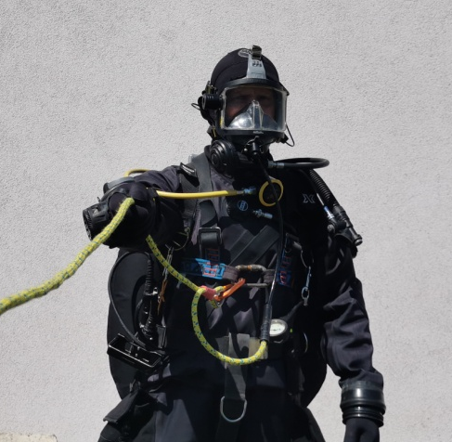
8.2. Metody przeszukania dna akwenu indywidualnie i w parze nurkowej c.d.
Zmiana kierunku po dopłynięciu do skraju sektora poszukiwań wahadłem w lewo. Wykonywanie wahadła w prawo
 | NKPP: nurek stop, Nurek: jest stop, NKPP: nurek ustaw się przodem do kabloliny, Nurek: jestem ustawiony przodem do kabloliny,
 | NKPP: nurek kablolina w prawą rękę, Nurek: jest kablolina w prawej ręce, NKPP: wydajemy Ci 1 m liny, NKPP: nurek naciągnij linę,

Slide 69
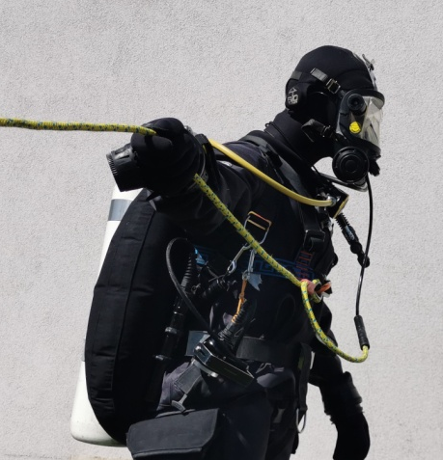
8.2. Metody przeszukania dna akwenu indywidualnie i w parze nurkowej c.d.
WAHADŁO W PRAWO
 | Nurek: lina napięta, NKPP: nurek, wykonaj wahadło w prawo, Nurek: zrozumiałem, wykonuję wahadło w prawo.

Slide 70
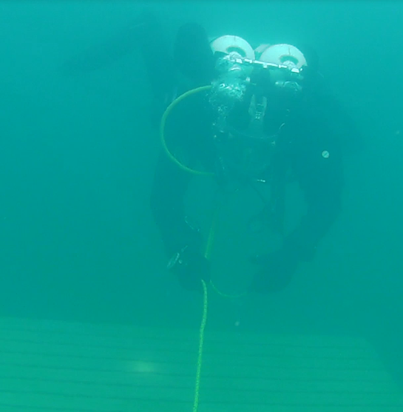
8.2. Metody przeszukania dna akwenu indywidualnie i w parze nurkowej c.d.
WAHADŁO W LEWO – POD WODĄ
 | NKPP: nurek, ustaw się przodem do kabloliny, Nurek: jestem ustawiony przodem do kabloliny,

Slide 71
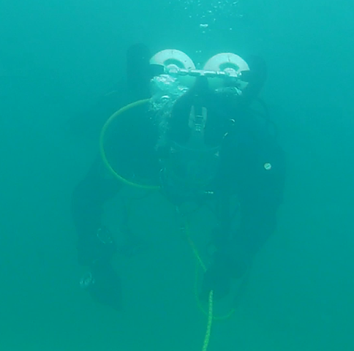
8.2. Metody przeszukania dna akwenu indywidualnie i w parze nurkowej c.d.
WAHADŁO W LEWO – POD WODĄ
 | NKPP: nurek, kablolina w lewą rękę, Nurek: jest kablolina w lewej ręce,

Slide 72
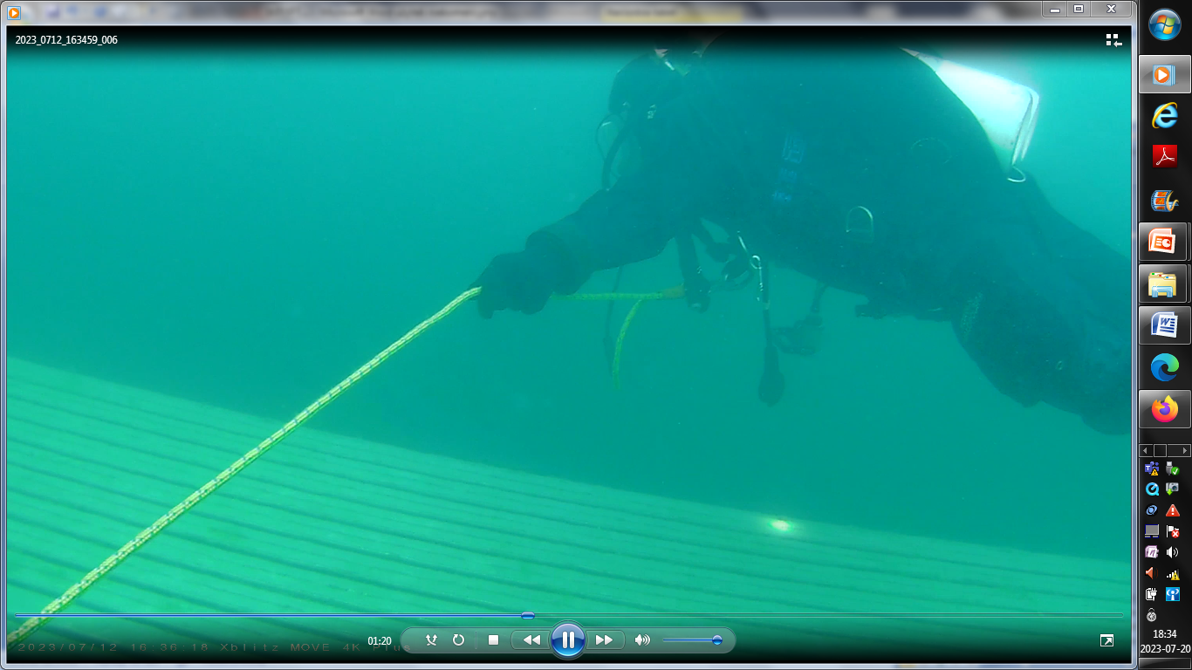
8.2. Metody przeszukania dna akwenu indywidualnie i w parze nurkowej c.d.
WAHADŁO W LEWO – POD WODĄ
 | NKPP: nurek, wykonaj wahadło w lewo, Nurek: zrozumiałem, wykonuję wahadło w lewo

Slide 73
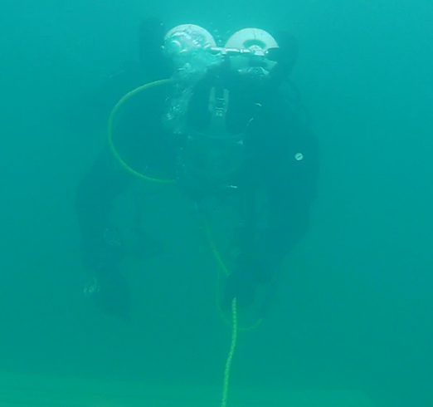
8.2. Metody przeszukania dna akwenu indywidualnie i w parze nurkowej c.d.
Zmiana kierunku po dopłynięciu do skraju sektora poszukiwań wahadłem w lewo. Wykonywanie wahadła w prawo
 | NKPP: nurek, stop, Nurek: jest stop, NKPP: nurek, ustaw się przodem do kabloliny, Nurek: jestem ustawiony przodem do kabloliny,

Slide 74
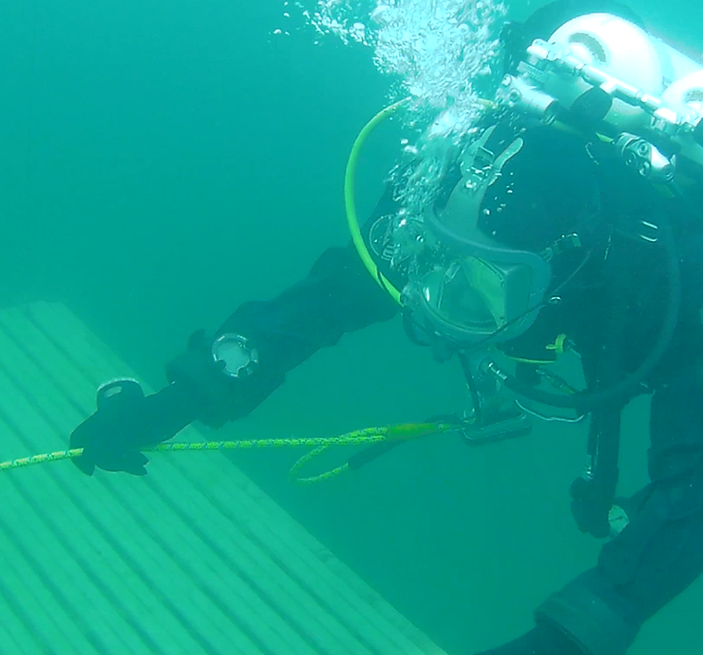
8.2. Metody przeszukania dna akwenu indywidualnie i w parze nurkowej c.d.
Zmiana kierunku po dopłynięciu do skraju sektora poszukiwań wahadłem w lewo. Wykonywanie wahadła w prawo
 | NKPP: nurek, kablolina w prawą rękę, Nurek: jest kablolina w prawej ręce, NKPP: wydajemy Ci 1 m liny, NKPP: nurek naciągnij linę,

Slide 75
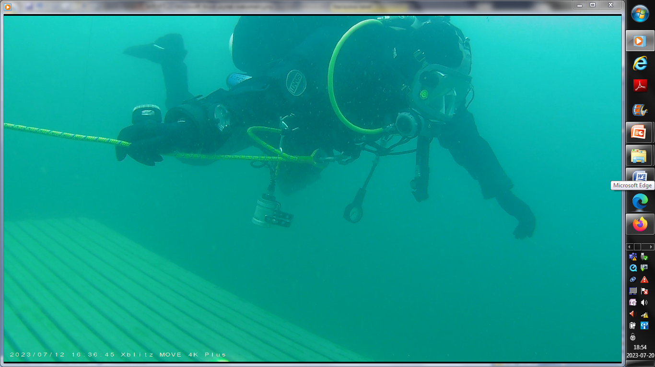
8.2. Metody przeszukania dna akwenu indywidualnie i w parze nurkowej c.d.
WAHADŁO W PRAWO – POD WODĄ
 | Nurek: lina napięta, NKPP: nurek, wykonaj wahadło w prawo, Nurek: zrozumiałem, wykonuję wahadło w prawo.

Slide 76
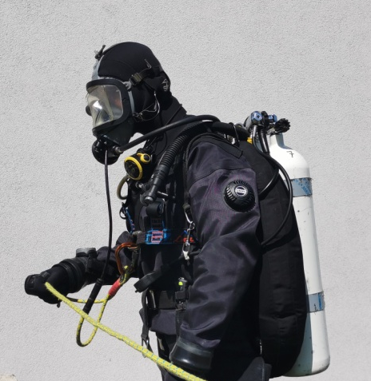
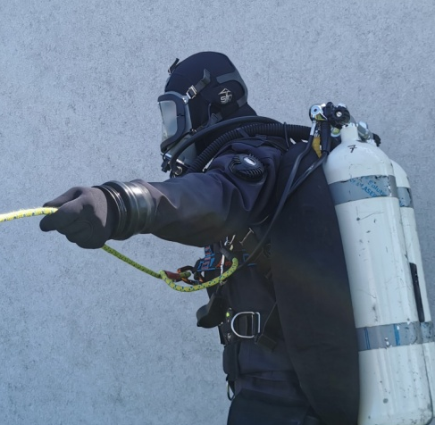
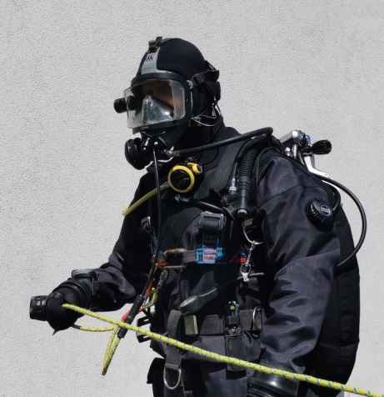
8.2. Metody przeszukania dna akwenu indywidualnie i w parze nurkowej c.d.
TRZYMANIE KABLOLINY W TRAKCIE WAHADŁA W LEWO
DOBRZE | ŹLE

Slide 77
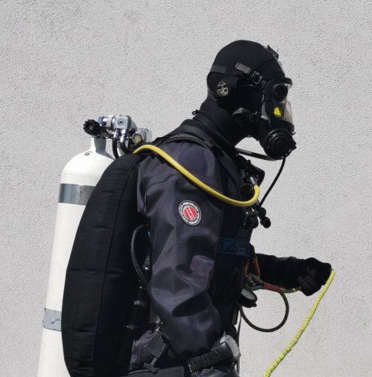
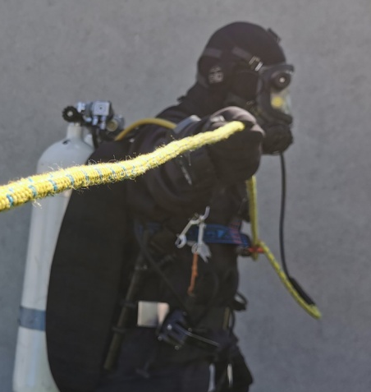
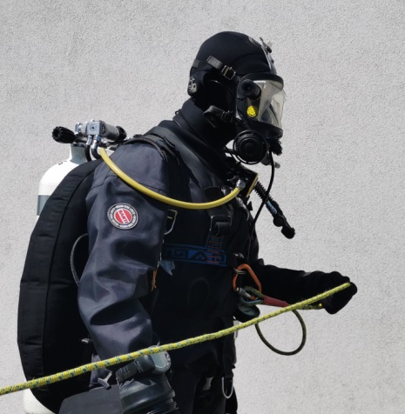
8.2. Metody przeszukania dna akwenu indywidualnie i w parze nurkowej c.d.
TRZYMANIE KABLOLINY W TRAKCIE WAHADŁA W PRAWO
DOBRZE | ŹLE

Slide 78
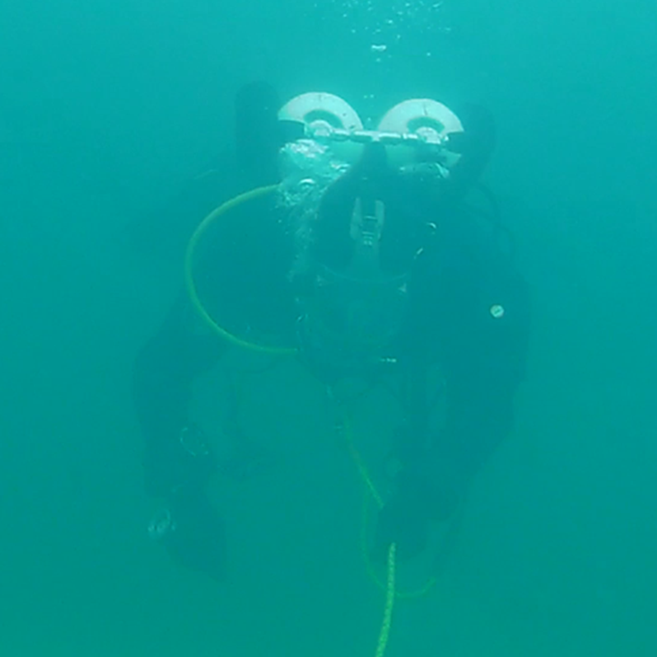
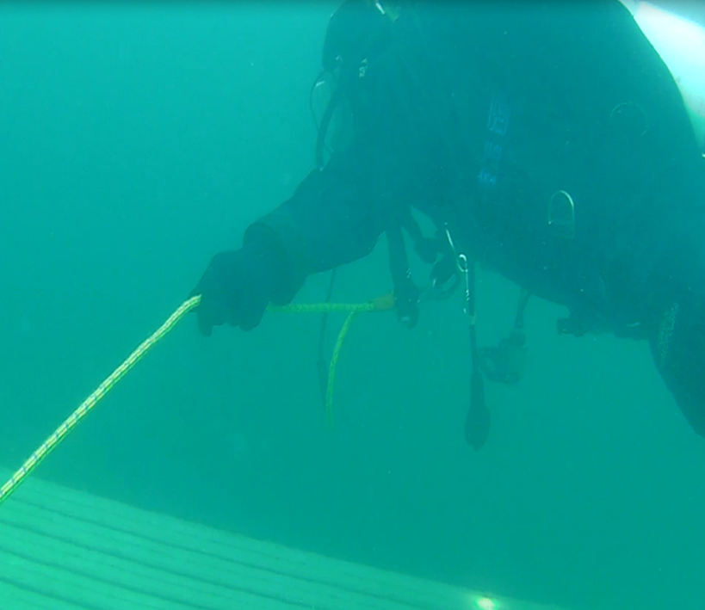
8.2. Metody przeszukania dna akwenu indywidualnie i w parze nurkowej c.d.
UPROSZCZONA PROCEDURA ROZPOCZĘCIA WAHADŁA
NKPP – kablolina w lewą rękę, Nurek – jest kablolina w lewej ręce, NKPP – płyń po wahadle

Slide 79
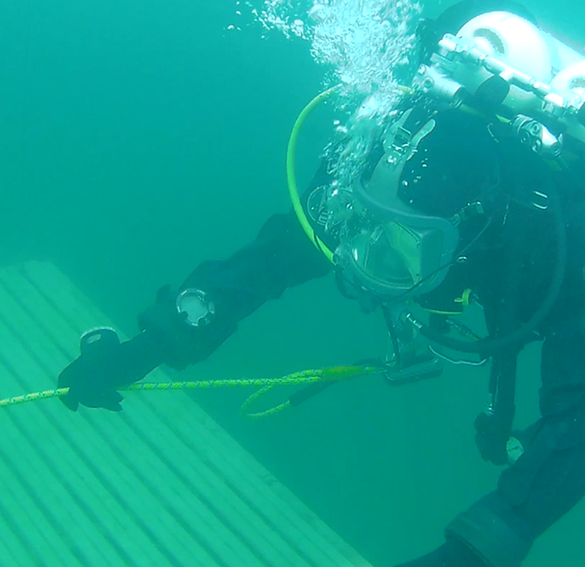
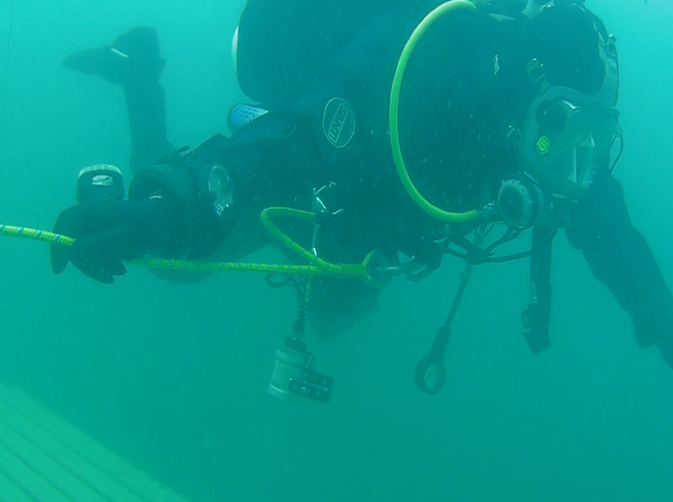
8.2. Metody przeszukania dna akwenu indywidualnie i w parze nurkowej c.d.
UPROSZCZONA PROCEDURA ROZPOCZĘCIA WAHADŁA
NKPP – kablolina w prawą rękę, Nurek – jest kablolina w prawej ręce, NKPP – płyń po wahadle

Slide 80


8.2. Metody przeszukania dna akwenu indywidualnie i w parze nurkowej c.d.
Metoda wahadłowa c.d.

Slide 81


8.2. Metody przeszukania dna akwenu indywidualnie i w parze nurkowej c.d.
Metodą wahadłową c.d.

Slide 82


8.2. Metody przeszukania dna akwenu indywidualnie i w parze nurkowej c.d.
Metodą wahadłową c.d.

Slide 83
8.2. Metody przeszukania dna akwenu indywidualnie i w parze nurkowej c.d.
Przy nurkowaniu w parze nurkowej dochodzi kilka aspektów:
umiejętna zmiana kierunku przez dwóch nurków,
utrzymanie widoczności między nurkami,
niebezpieczeństwo zaplątania się w kabloliny,
nieumyślne uszkodzenie aparatu nurkowego lub zerwania maski, przez nurków na skutek złej widoczności i nieumiejętnego poruszania się pod wodą.
Do tego typu prowadzonych poszukiwań możemy zastosować dwa sposoby, różniące się od siebie sposobem zmiany kierunku wahadła.

Slide 84
8.2. Metody przeszukania dna akwenu indywidualnie i w parze nurkowej c.d.
Poruszanie się na wahadle w parze nurkowej
Wyróżniamy dwa sposoby, różniące się od siebie sposobem zmiany kierunku wahadła:
Ustawienie nurków, podczas zmiany kierunku wahadła w stosunku do sygnalistów się nie zmienia i wymaga przechodzenia jednego nurka nad kabloliną drugiego nurka.
Ustawienie nurków, podczas zmiany kierunku wahadła w stosunku do sygnalistów się zmienia i nie wymaga przechodzenia jednego nurka nad kabloliną drugiego nurka.

Slide 85
8.2. Metody przeszukania dna akwenu indywidualnie i w parze nurkowej c.d.
Poruszanie się na wahadle w parze nurkowej
Ustawienie nurków, podczas zmiany kierunku w stosunku do sygnalistów się nie zmienia i wymaga przechodzenia jednego nurka nad kabloliną drugiego nurka.
Po ustaleniu funkcji w parze nurkowej np. nurek asekuracyjny bez względu na kierunek płynięcia, zawsze płynie ustawiony po stronie bliższej sygnalisty.

Slide 86

8.2. Metody przeszukania dna akwenu indywidualnie i w parze nurkowej c.d.

Slide 87

8.2. Metody przeszukania dna akwenu indywidualnie i w parze nurkowej c.d.

Slide 88

8.2. Metody przeszukania dna akwenu indywidualnie i w parze nurkowej c.d.

Slide 89

8.2. Metody przeszukania dna akwenu indywidualnie i w parze nurkowej c.d.

Slide 90

8.2. Metody przeszukania dna akwenu indywidualnie i w parze nurkowej c.d.

Slide 91

8.2. Metody przeszukania dna akwenu indywidualnie i w parze nurkowej c.d.

Slide 92

8.2. Metody przeszukania dna akwenu indywidualnie i w parze nurkowej c.d.

Slide 93

8.2. Metody przeszukania dna akwenu indywidualnie i w parze nurkowej c.d.

Slide 94

8.2. Metody przeszukania dna akwenu indywidualnie i w parze nurkowej c.d.
Sposobów zmiany kierunku, gdzie nurek asekuracyjny przechodzi przodem do nurka roboczego.

Slide 95

8.2. Metody przeszukania dna akwenu indywidualnie i w parze nurkowej c.d.
Drugi ze sposobów zmiany kierunku, gdzie nurek asekuracyjny przechodzi tyłem do nurka roboczego.

Slide 96

8.2. Metody przeszukania dna akwenu indywidualnie i w parze nurkowej c.d.

Slide 97

8.2. Metody przeszukania dna akwenu indywidualnie i w parze nurkowej c.d.

Slide 98

8.2. Metody przeszukania dna akwenu indywidualnie i w parze nurkowej c.d.

Slide 99

8.2. Metody przeszukania dna akwenu indywidualnie i w parze nurkowej c.d.

Slide 100
8.2. Metody przeszukania dna akwenu indywidualnie i w parze nurkowej c.d.
Poruszanie się na wahadle w parze nurkowej
Ustawienie nurków, podczas zmiany kierunku wahadła w stosunku do sygnalistów się zmienia i nie wymaga przechodzenia jednego nurka nad kabloliną drugiego nurka.
Do momentu rozpoczęcia i wykonania pierwszego wahadła np. w lewo, cały proces przebiega tak samo jak w sposobie przedstawionym powyżej. Różnica zaczyna się podczas zmiany kierunku.

Slide 101

8.2. Metody przeszukania dna akwenu indywidualnie i w parze nurkowej c.d.

Slide 102

8.2. Metody przeszukania dna akwenu indywidualnie i w parze nurkowej c.d.

Slide 103

8.2. Metody przeszukania dna akwenu indywidualnie i w parze nurkowej c.d.

Slide 104

8.2. Metody przeszukania dna akwenu indywidualnie i w parze nurkowej c.d.

Slide 105

8.2. Metody przeszukania dna akwenu indywidualnie i w parze nurkowej c.d.

Slide 106

8.2. Metody przeszukania dna akwenu indywidualnie i w parze nurkowej c.d.

Slide 107

8.2. Metody przeszukania dna akwenu indywidualnie i w parze nurkowej c.d.

Slide 108

8.2. Metody przeszukania dna akwenu indywidualnie i w parze nurkowej c.d.

Slide 109

8.2. Metody przeszukania dna akwenu indywidualnie i w parze nurkowej c.d.

Slide 110

8.2. Metody przeszukania dna akwenu indywidualnie i w parze nurkowej c.d.
W czasie prowadzenia poszukiwań nurkami może dojść do zaczepu kabloliny jednego z nurków lub obydwóch nurków o obiekt podwodny (może to być poszukiwany obiekt).

Slide 111
8.2. Metody przeszukania dna akwenu indywidualnie i w parze nurkowej c.d.
W czasie zaczepu kabloliny
Nurek asekuracyjny płynie po kablolinie do zaczepu nie wypuszczając z ręki kabloliny nurka roboczego. Nurek roboczy zostaje w miejscu (jeśli NKPP uzna za słuszne to mogą płynąć obydwoje). W tym czasie jego sygnalista wybiera luz na kablolinie. Po zlikwidowaniu zaczepu nurkowie kontynuują poszukiwanie.
Może być też tak, że nurek, który płynie zlikwidować zaczep, klaruje (nawija) nadmiar swojej kabloliny na rękę, a po zlikwidowaniu zaczepu i na powrocie ją rozwija.

Slide 112
8.2. Metody przeszukania dna akwenu indywidualnie i w parze nurkowej c.d.
Metoda wahadłowa prowadzona przez dwóch nurków, gdzie nurek asekuracyjny wypuszcza nurka roboczego
Nurkowie schodzą na dno.
Następnie nurek asekuracyjny zostaje w miejscu trzymając kablolinę nurka roboczego.
Nurek roboczy odpływa na odległość i kierunek wskazany przez Nurka Kierującego Pracami Podwodnymi (NKPP lub KPP). Wydawana przez sygnalistę, kablolina nurka roboczego przechodzi przez nurka asekuracyjnego.
Przy słabej widoczności nurek asekuracyjny oświetla kablolinę nurka roboczego.

Slide 113
8.2. Metody przeszukania dna akwenu indywidualnie i w parze nurkowej c.d.
Metoda wahadłowa prowadzona przez dwóch nurków, gdzie nurek asekuracyjny wypuszcza nurka roboczego c.d.
Po osiągnięciu odległości wskazanej z bazy nurkowej, nurek asekuracyjny trzyma sztywno kablolinę nurka roboczego.
Na polecenie KPP nurek roboczy rozpoczyna wahadło.
W tej metodzie nurek asekuracyjny może być przy linie opustowej na dnie lub w dowolnym miejscu na dnie, które w czasie poszukiwań określi KPP w zależności od rozwoju sytuacji. Metoda sprawdza się w pracach prowadzonych z łodzi.

Slide 114

8.2. Metody przeszukania dna akwenu indywidualnie i w parze nurkowej c.d.
Metoda wahadłowa prowadzona przez dwóch nurków, gdzie nurek asekuracyjny wypuszcza nurka roboczego

Slide 115



8.2. Metody przeszukania dna akwenu indywidualnie i w parze nurkowej c.d.
Metoda wahadłowa prowadzona przez dwóch nurków, gdzie nurek asekuracyjny wypuszcza nurka roboczego

Slide 116
8.2. Metody przeszukania dna akwenu indywidualnie i w parze nurkowej c.d.
Metoda wahadłowa pasami dla dwóch nurków
Nurkowie schodzą na dno po linie opustowej, która wyznacza środek pasa:
następnie zaczynają poszukiwania pasa w przeciwnych kierunkach;
po dotarciu do liny granicznej sektora, przestawiają ciężarek z linką dystansową (długość linki to odległość na jaką widzi nurek pod wodą);
następnie ciężarek boji kierunkowej pasa poszukiwań, dostawiają do ciężarka linki dystansowej po czym wracają do liny opustowej płynąc po linie kierunkowej;
po dotarciu do liny opustowej, jeden z nurków wyznaczony przez KPP, przestawia ciężarek z linką dystansową;

Slide 117
8.2. Metody przeszukania dna akwenu indywidualnie i w parze nurkowej c.d.
następnie przestawia ciężarek liny opustowej i nurkowie ponownie płyną nad liną kierunkową do granicy sektora;
te same czynności powtarzamy do momentu odnalezienia obiektu lub przeszukania całego sektora;
odległość łodzi od nurków w poziomie (do bąbli powietrza na powierzchni) powinna być od 5 do 15 m. Szerokość pasa dla jednego nurka powinna wynosić od 20 do 25 m, długość pasa (przestawiania ciężarka) na odległość widoczności.

Slide 118

8.2. Metody przeszukania dna akwenu indywidualnie i w parze nurkowej c.d.
Metoda wahadłowa pasami dla dwóch nurków

Slide 119

8.2. Metody przeszukania dna akwenu indywidualnie i w parze nurkowej c.d.
Metoda wahadłowa pasami dla dwóch nurków
W tej metodzie mamy dwóch nurków roboczych: nurek 1, nurek 2. Nurek asekuracyjny znajduje się na łodzi lub pod wodą, razem z jednym z nurków.
Aby uniknąć zamulenia lin
kierunkowych można je
zamontować do lin od boji od 20 do
50 cm od obciążenia.

Slide 120

8.2. Metody przeszukania dna akwenu indywidualnie i w parze nurkowej c.d.

Slide 121

8.2. Metody przeszukania dna akwenu indywidualnie i w parze nurkowej c.d.

Slide 122

8.2. Metody przeszukania dna akwenu indywidualnie i w parze nurkowej c.d.

Slide 123
8.2. Metody przeszukania dna akwenu indywidualnie i w parze nurkowej c.d.
Metoda wahadłowa pasami dla jednego nurka lub dwóch nurków
Wyznaczamy sektor poszukiwań minimum czterema skrajnymi bojami oraz linami wyznaczającymi granice sektora ułożonymi na dnie i przymocowanymi do skrajnych boji. Pole wyznacza się przy pomocy jednej liny kierunkowej (nad którą płynie nurek). Line kierunkową montujemy do liny z boją kierunkową. Linę kierunkową przekłada nurek pod wodą po dopłynięciu do liny wyznaczającej sektor (przekłada na odległość wyraźnej widoczności, załoga łodzi może podnieść linę, a nurek tylko przesunie linę kierunkową).

Slide 124
8.2. Metody przeszukania dna akwenu indywidualnie i w parze nurkowej c.d.
Dodatkową zaletą jest to, że nurek może być trałowany przez łódź co wpłynie na szybkość poszukiwań i zmniejszy zmęczenie nurka. Długość pasa do 50 m.

Slide 125

8.2. Metody przeszukania dna akwenu indywidualnie i w parze nurkowej c.d.
Metoda wahadłowa pasami

Slide 126
8.2. Metody przeszukania dna akwenu indywidualnie i w parze nurkowej c.d.
Metoda wahadłowa pasami uproszczona
Polega na wyznaczeniu sektor poszukiwań przez rzucenie boji lub wyznaczeniu punktów orientacyjnych na brzegu. Nie ustawiamy lin na dnie wyznaczających sektor. Linę kierunkową przekład nurek pod wodą po dopłynięciu do liny (przekłada na odległość wyraźniej widoczność, załoga łodzi może podnieść linę, a nurek tylko przesunie linę kierunkową).

Slide 127

8.2. Metody przeszukania dna akwenu indywidualnie i w parze nurkowej c.d.
Metoda wahadłowa pasami uproszczona

Slide 128
8.2. Metody przeszukania dna akwenu indywidualnie i w parze nurkowej cd.
Modyfikacja metody wahadłowej pasami
Stosowana jest z brzegu. Nurek (lub para nurkowa), zabezpieczony kabloliną lub liną odpływa na wskazaną odległość i schodzi na dno. Po czym rozpoczyna poszukiwania wyznaczonego pasa poszukiwań, pływając prostopadle na napiętej kablolinie lub linie. Zasadą trzymania kabloliny przez nurka pod wodą jest to aby ręka była wyprostowana w łokci i układała się równolegle do kabloliny. Płynięcie po wahadle polega na płynięciu na cały czas napiętej linie. Aby było to możliwe nurek płynie np. w lewo lekko skierowany pod skosem w kierunku oddalającym się od sygnalisty. Sygnalista trzymający nurka na kablolinie w tym czasie zmienia swoje miejsce, poruszając się równolegle do brzegu i w tempie do nurka, utrzymując stałą długość liny.

Slide 129
8.2. Metody przeszukania dna akwenu indywidualnie i w parze nurkowej c.d.
Modyfikacja metody wahadłowej pasami
Przy stosowaniu tej metody i poszukiwaniu na dużej odległości, dobrą praktyką jest to, aby kablolina lub lina była umieszczona w plecaku na plecach sygnalisty oraz sygnalista powinien być wyposażony w system łączności przewodowej np. MK 7 Buddy Line, który został zaprojektowany z myślą o działaniach poszukiwawczo ratowniczych. Kablolina lub lina powinna być zworowana podobnie jak układa się linę w zasobniku ratowniczym.

Slide 130

8.2. Metody przeszukania dna akwenu indywidualnie i w parze nurkowej c.d.
Modyfikacja metody wahadłowej pasami
Sprawdza się podczas poszukiwań osób w wodzie o słabej widoczności i mulistym dnie.

Slide 131
8.2. Metody przeszukania dna akwenu indywidualnie i w parze nurkowej c.d.
Metoda cyrkulacyjna (po okręgu) – sposobem odśrodkowym i dośrodkowym
Maksymalny promień cyrkulacji powinien wynosić od 15 do 20 m.
W rejonie przypuszczalnie zatopionego obiektu opuszcza się linę z kotwicą/ciężarek o masie ok. 20 kg.
Nurek schodzi pod wodę i przypina linkę kołowrotka do liny lub kotwicy.
Odpływa od liny rozwijając kołowrotek na ustaloną odległość.

Slide 132
8.2. Metody przeszukania dna akwenu indywidualnie i w parze nurkowej c.d.
Metoda cyrkulacyjna (po okręgu) – sposobem odśrodkowym i dośrodkowym c.d.
Znaczy początek koła przy pomocy kompasu ustalając azymut lub przy pomocy tzw. markera pozostawionego na dnie (bez obsługi będącej na łodzi) lub obsługa na łodzi to określa.
Następnie rozpoczyna pływanie po okręgu ograniczony napiętą liną. W czasie zataczania koło obserwuje dno.
Po wykonaniu pełnego koła 360º, zmienia długość linki kołowrotka na odległość dobrej widoczności pod wodą w miejscu poszukiwań, zmienia kierunek płynięcia i zaczyna ponownie poszukiwania po nowym okręgu.

Slide 133
8.2. Metody przeszukania dna akwenu indywidualnie i w parze nurkowej c.d.
Metoda cyrkulacyjna (po okręgu)
Sposób odśrodkowy - nurek rozpoczyna okręgi od środka koła, rozwijając kołowrotek po każdym okręgu na odległość dobrej widoczności. W skrócie od środka do zewnątrz koła.
Sposób dośrodkowy - nurek w linii prostej odpływa na koniec promienia koła rozwijając kołowrotek, a następnie rozpoczyna okręgi i po każdym okręgu zwija kołowrotek o odległość dobrej widoczności. W skrócie od zewnątrz do wewnątrz.

Slide 134

8.2. Metody przeszukania dna akwenu indywidualnie i w parze nurkowej c.d.
Pamiętaj!!!
Nie należy stawiać liny opustowej z burty łodzi na której jest baza nurkowa, ponieważ cyrkulacja będzie wykonywana pod łodzią
Metoda cyrkulacyjna (po okręgu)

Slide 135

8.2. Metody przeszukania dna akwenu indywidualnie i w parze nurkowej c.d.

Slide 136
8.2. Metody przeszukania dna akwenu indywidualnie i w parze nurkowej c.d.
Wyznaczonymi polami
Polega na wyznaczeniu pól pod wodą przy pomocy lin i obciążników. Wyznacza się sektor poszukiwań. W sektorze wyznacza się pola przy pomocy lin, które wyznaczają również kierunek. Liny ułożone na dnie powinny być linami tonącymi (dodatkowo mogą być obciążone ciężarkami (wystarczy 1 kg) aby poprawić ich stabilność). Nurek płynie środkiem wyznaczonego pola mając wyraźny kontakt wzrokowy z linami kierunkowymi z lewej i prawej strony. Długość pola maksymalnie 200 m. Metoda do zastosowania z łodzi. Łódź płynie za nurkiem.

Slide 137
8.2. Metody przeszukania dna akwenu indywidualnie i w parze nurkowej c.d.
Wyznaczonymi polami
Dużą wadą tej metody jest to, że jest bardzo czasochłonna i wymaga dużej ilości sprzętu do jej przygotowania. Rozkładając pola wymagane są dwie łodzie aby dobrze napinać lin. Aby uniknąć zamulenia lin kierunkowych można je zamontować do lin od boji od 20 do 50 cm od obciążenia.

Slide 138

8.2. Metody przeszukania dna akwenu indywidualnie i w parze nurkowej c.d.
Wyznaczonymi polami

Slide 139
8.2. Metody przeszukania dna akwenu indywidualnie i w parze nurkowej c.d.
Metoda poszukiwań polami przez dwóch nurków z wykorzystaniem między nimi liny tzw. trałowej lub trałem
Po zaczepieniu się trału o obiekt pod wodą nurek roboczy rozpoznaje obiekt. Nurkowie powinni być od siebie oddaleni maksymalnie na odległość, na jaką pozwala przejrzystość wody (np. widoczny jest nurek bądź jasny kolor jego butli). Łódź płynie za nurkami.
Lina trałowa może być obciążona od 1 do 3 ciężarków max 1 kg.

Slide 140

8.2. Metody przeszukania dna akwenu indywidualnie i w parze nurkowej c.d.
Metoda poszukiwań wyznaczonymi polami trałowanie liną przez nurków

Slide 141
8.3. Zasady wykonywania zwiadu nurkowego
Zwiad nurkowy to rodzaj rozpoznania wykonywanego, którego celem jest zebranie szczegółowych informacji dotyczących obiektu znajdującego się pod wodą oraz informacji o zbiorniku wodnym. Wykonanie zwiadu nurkowego jest działaniem niezbędnym przed przystąpieniem do prac podwodnych bądź akcji ratunkowych.
Nowoczesna koncepcja zwiadu nurkowego polega w pierwszej kolejności na wykorzystaniu pojazdu podwodnego wyposażonego w urządzenia audiowizualne, a dopiero w drugiej kolejności wykorzystywać nurków.

Slide 142
8.3. Zasady wykonywania zwiadu nurkowego c.d.
Informacje zbierane podczas zwiadu nurkowego możemy podzieli na dwie kategorie:
Dane ogólne - zbierane są zawsze niezależnie od rodzaju obiektu. Obejmują one wiadomości o zbiorniku wodnym, dostęp do wody (np. wysoki stromy brzeg), falowanie, widoczności pod wodą, głębokości, rodzaju i ukształtowaniu dna, szybkości prądu, temperatury wody, roślinność podwodą.
Dane szczegółowe - wiążą się z postawionym zadaniem, muszą dostarczyć całość lub część niżej wymienionych informacji w zależności od rodzaju zwiadu.

Slide 143
8.3. Zasady wykonywania zwiadu nurkowego c.d.
Dane szczegółowe
Zwiad nurkowy przy zatopionych pojazdach, jednostek pływających oraz zwiad przed ich wydobyciem polega na:
ustaleniu głębokości i położenia jednostki na dnie,
ustaleniu ilości i rodzaju czynnika oddechowego.

Slide 144
8.3. Zasady wykonywania zwiadu nurkowego c.d.
Dane szczegółowe c.d.
ustaleniu warunków panujących na dnie, temperatura, rodzaju dna, ukształtowanie dna, prąd wody przy powierzchni, prąd wody przy dnie (kierunek i prędkość przy dnie w przybliżeniu tzn. mogę swobodnie się przemieszczać czy muszę trzymać się dna lub obiektu na skutek działania prądu wody), widoczność, ewentualne przeszkody i niebezpieczeństwa np. niestabilnych elementach zatopionego obiektu lub całego obiektu, ostre krawędzie wraku, przestrzenie zamknięte, elementy w które nurek może się zaplątać elementy np. ożaglowania, zatopione sieci, zaczepy;

Slide 145
8.3. Zasady wykonywania zwiadu nurkowego c.d.
Dane szczegółowe c.d.
ustaleniu wymiarów głównych jednostki,
oznaczeniu typu jednostki pływającej/pojazdu,
ustaleniu stanu oraz rodzaju i wielkości uszkodzeń, dostęp do wejść,
ustaleniu ewentualnych osób poszkodowanych i jeśli to możliwe jak najszybsze wydobycie ich na powierzchnię,

Slide 146
8.3. Zasady wykonywania zwiadu nurkowego c.d.
Dane szczegółowe c.d.
Kontynuowanie rozpoznania przy zatopionych pojazdach/jednostkach pływających przed wydobyciem ich na powierzchnię:
ustalenie rodzaju, ilości i rozmieszczenia ładunku w ładowniach,
stopień przechyłu pojazdu/jednostki i jego zagłębienie w dnie,
dostępność do haka holowniczego lub elementów do której można przymocować zawiesia, liny wydobywcze/holownicze, celem wydobycia.

Slide 147
8.3. Zasady wykonywania zwiadu nurkowego c.d.
Dane szczegółowe c.d.
jeśli np. wydobywamy samochód, należy zwrócić uwagę na to, czy zaciągnięty jest ręczny hamulec i czy jest włączony,
sposób wydobycia - ustala się po zebraniu wszystkich w/w wymaganych danych, biorąc pod uwagę również warunki hydrometeorologiczne panujące na powierzchni oraz czas dobowy,
rozpoznanie i ustalenie miejsca wyciągania oraz umieszczenia obiektu na brzegu.

Slide 148
8.3. Zasady wykonywania zwiadu nurkowego c.d.
Dane szczegółowe c.d.
Zwiad nurkowy przed wydobyciem osób zaginionych pod wodą (akcja powyżej dwóch godzin od momentu zniknięcia pod wodą osoby poszkodowanej).
Prace podwodne wykonywane jako działania wspomagające pracę policji np. poszukiwanie obiektów humanoidalnych realizowanych w celach procesowych to nic innego jak poszukiwanie i wydobywanie zwłok i szczątków ludzkich.

Slide 149
8.3. Zasady wykonywania zwiadu nurkowego c.d.
Dane szczegółowe c.d.
Prawidłowo przeprowadzone oględziny powinny ustalić:
czy zwłoki swobodnie pływały w toni, czy leżały na dnie, czy były o coś zaczepione lub czymś obciążone,
określić w jakiej pozycji i w jakim ułożeniu w stosunku do krzywizny dna znajdowały się zwłoki,
w przypadku zwłok nurka kolejnym punktem jest opisanie ułożenia sprzętu: czy ustnik znajdował się w ustach, czy kompensatory pływalności były wypełnione, czy maska znajdowała sie na twarzy, czy ofiara posiadała pas balastowy itd. W pozostałych przypadkach opisowi podlega odzież,
należy ustalić rodzaj dna i wygląd otoczenia miejsca znalezienia zwłok, co pomoże w identyfikacji ewentualnych obrażeń pośmiertnych.

Slide 150
8.3. Zasady wykonywania zwiadu nurkowego c.d.
Gdy oględziny zwłok zostały już zakończone można przystąpić do ich wydobycia na powierzchnię. Ważne jest, aby tę czynność wykonywać w odpowiednim czasie, tzn. dopiero wtedy, gdy na brzegu lub na pokładzie jednostki pływającej znajduje się ekipa dochodzeniowa.
Niedopuszczalne jest powiadamianie ekipy dochodzeniowej po wydobyciu zwłok z wody. Jeśli zwłoki zostały wydobyte przed przybyciem ekipy dochodzeniowej policji to w takiej sytuacji należy zwłoki pozostawić w płytkiej wodzie zaraz przy brzegu i zabezpieczyć przed ewentualnym ponownym zatopieniu.

Slide 151
8.3. Zasady wykonywania zwiadu nurkowego c.d.
Do czasu przyjazdu ekipy dochodzeniowej do rejonu działania może minąć kilka godzin i ważne dla sprawy dowody mogą ulec zatarciu. Przy wydobywaniu zwłok na powierzchnię należy bardzo uważać, aby nie uległy one wtórnym obrażeniom czy to o elementy brzegowe czy kadłuba jednostki pływającej, względnie sprzętu nurka. W warunkach śródlądowych zwłoki najczęściej wydobywane są przez nurka.
W tym wypadku celowe jest wykorzystanie noszy na których zwłoki transportuje się na powierzchnię, co uniemożliwia ich dodatkowe uszkodzenia, szczególnie po długotrwałym pobycie w wodzie.

Slide 152
8.3. Zasady wykonywania zwiadu nurkowego c.d.
Zwiad nurkowy przy obiekcie hydrotechnicznym
Jako nurkowie PSP nie będziemy prowadzić rozpoznania obiektów hydrotechnicznych pod kątem ich stanu technicznego. Od tego są wyspecjalizowane firmy. Jednak gdyby się tak stało należy sprawdzić stan techniczny podwodnych części obiektu.

Slide 153
8.3. Zasady wykonywania zwiadu nurkowego c.d.
Zwiad nurkowy przy obiekcie hydrotechnicznym
Zwiad nurkowy przy rurociągach:
sprawdzenie stanu izolacji i połączeń,
sprawdzenie stanu podmycia i zasypania rurociągów.

Slide 154
8.3. Zasady wykonywania zwiadu nurkowego c.d.
Zwiad nurkowy przy obiekcie hydrotechnicznym
Wszystkie budowle hydrotechniczne piętrzące duże masy wody, w razie uszkodzenia lub zniszczenia, stanowią duże zagrożenie dla zagospodarowanych i zamieszkałych dolin rzecznych, położonych poniżej tych obiektów. Z tego też względu w rejonach rozmieszczenia tych obiektów należy rozpoznać:
zaporę wodną wraz z innymi obiektami wchodzącymi w skład danego węzła wodnego,
zbiornik wodny,
dolinę rzeki poniżej zapory.
Zwiad nurkowy przy slipach:
sprawdzenie stanu slipu oraz zamocowania szyn,
sprawdzenie rozstawu pomiędzy szynami.

Slide 155
8.3. Zasady wykonywania zwiadu nurkowego c.d.
Zasady bezpieczeństwa podczas wykonywania zwiadu
Podczas zwiadu przy jednostce pływającej, jednostka musi być unieruchomiona w sposób uniemożliwiający jej przemieszczanie.
Miejsce zanurzenia nurka i sposób prowadzenia łączności przewodowej, a przy zasilaniu w powietrze z zewnątrz musi wykluczyć dostanie się nurka pomiędzy jednostkę pływającą a nadbrzeże, pomost itp.
Na jednostce pływającej muszą być unieruchomione wszystkie urządzenia zaburtowe (śruby, stery, itp.), a na elementach służących do ich uruchomienia wywiesza się tabliczki ,,nie uruchamiać, nurek pod wodą”.
Podczas zwiadu pod zwisającymi elementami nurek musi mieć pewność, że element ten nie ulegnie obsunięciu, jeśli takiej pewności nie ma, nurkowi nie wolno wpływać pod element.

Slide 156
8.3. Zasady wykonywania zwiadu nurkowego c.d.
Zasady bezpieczeństwa podczas wykonywania zwiadu c.d.
Pod wodą, napotkaną przeszkodę nurek przepływa nad nią, nie można przepływać pod przeszkodą;
Przy nieznanych obiektach, nurek nie nurkuje do czasu ustalenia informacji o obiekcie. Np. przyszło zgłoszenie o nieznanych beczkach, bomb z drugiej wojny światowej na dnie jeziora, które zauważył nurek turysta. W takiej sytuacji działania PSP ograniczą się do zabezpieczenia miejsca akcji, a wydobyciem zajmą się wyspecjalizowane służby w tym zakresie (wojsko, prywatne firm).

Slide 157
8.4. Wymiarowanie oraz szkic obiektu podwodnego
Szkic obiektu, który wykonuje nurek pod wodą, wykonujemy na szkicowniku/tabliczce do rysowania pod wodą.
Szkic powinien zawierać:
kształt obiektu,
położenie obiektu zgodnie z kierunkami świata,
położenie obiektu względem ukształtowania dna,
głębokość przy dnie, biorąc pod uwagę ukształtowanie dna np. obiekt leży na pochyłym stoku,
Informację, na jakiej głębokości znajdują się górne części obiektów,
zagłębienie obiektu w dno.

Slide 158
8.4. Wymiarowanie oraz szkic obiektu podwodnego c.d.
Szkic powinien zawierać c.d.:
wymiary obiektu,
ewentualne znaki rozpoznawcze np. nazwa, marka, kolor (w przybliżeniu), które może napisać z boku szkicu,
znajdujące się na/w obiekcie miejsca niebezpieczne (np. ostre krawędzie, niestabilne elementy),
wejścia do obiektu i jego wymiary,
znajdujące się miejsca niebezpieczne w najbliższym otoczeniu obiektu, które mogą zagrażać nurkowi podczas wykonywania prac,
miejsca w których można zamontować liny opustowej oraz zawiesia do wyciągnięcia obiektu na powierzchnię.

Slide 159
8.4. Wymiarowanie oraz szkic obiektu podwodnego c.d.
Sprzęt do wymiarowania obiektu:
komputer nurkowy,
kompas,
taśma miernicza, linka o określonej długości np. 1 m, kołowrotek z linką, na której zaznaczona jest skala np. węzełkami,
opcjonalnie kątomierz,
tzw. kierunkowskaz prądu (np. linka z kołowrotka która ułoży się zgodnie z kierunkiem prądu wody)
Pożądane jest wyposażenie nurka w kamerę. Obraz z kamery jest doskonałym materiałem do wykonanego szkicu, pozwalający NKPP i całej ekipie nurkowej na bardziej dokładną ocenę sytuacji.

Slide 160
8.5. Zasady zakładania stropu i zawiesi na wydobywany obiekt c.d.
Zawiesia - osprzęt pomocniczy dźwignic hakowych służący do podnoszenia, obwiązywania lub podtrzymywania ładunku.
Strop - tymczasowy punkt kotwiczny. Wykonuje się go z zawiesia. Stropy używa się wszędzie tam gdzie nie jest możliwe podwieszenie ładunku bezpośrednio do zawiesia. Wykonywanie tymczasowych punktów kotwicznych, potocznie nazywamy stropowaniem.

Slide 161
8.5. Zasady zakładania stropu i zawiesi na wydobywany obiekt c.d.
§ 27. 1. Sprzęt specjalistyczny, maszyny, urządzenia, instalacje i narzędzia, zwane dalej „sprzętem”, wprowadza się do użytkowania po:
1)odbiorze przeprowadzonym przez organ dozoru technicznego lub przez inny właściwy organ, w przypadku gdy sprzęt podlega takiemu odbiorowi;
2)sprawdzeniu kompletności dokumentacji techniczno-ruchowej.
2. Użytkowanie sprzętu, o którym mowa w ust. 1, wymaga:
1) zapoznania strażaka z instrukcją obsługi lub dokumentacją techniczno-ruchową dostarczoną przez producenta i przeszkolenia w zakresie używania sprzętu;
Notes:
Rozporządzenie Ministra Spraw Wewnętrznych i Administracji w sprawie szczegółowych warunków bezpieczeństwa i higieny służby strażaków Państwowej Straży Pożarnej

Slide 162
8.5. Zasady zakładania stropu i zawiesi na wydobywany obiekt c.d.
2) przestrzegania przez strażaka wymagań w zakresie dbałości o sprzęt i jego prawidłowe używanie zgodnie z przeznaczeniem;
3) zapewnienia środków ochrony indywidualnej adekwatnych do zagrożeń wynikających z jego użytkowania;
4) przechowywania sprzętu w warunkach określonych w dokumentacji techniczno-ruchowej.
Notes:
Rozporządzenie Ministra Spraw Wewnętrznych i Administracji w sprawie szczegółowych warunków bezpieczeństwa i higieny służby strażaków Państwowej Straży Pożarnej

Slide 163
8.5. Zasady zakładania stropu i zawiesi na wydobywany obiekt c.d.
Akty prawne dotyczące bezpieczeństwa stosowania zawiesi:
Rozporządzenie Ministra Infrastruktury w sprawie bezpieczeństwa i higieny pracy podczas wykonywania robót budowlanych.
Normy - np.:
PN-EN 13414-1+A2:2009 Zawiesia z lin stalowych. Bezpieczeństwo. Część 1: Zawiesia do podnoszenia ogólnego przeznaczenia.
PN-EN 1492-1+A1:2008 Zawiesia włókienne - Bezpieczeństwo- Część1 : Zawiesia pasowe płaskie tkane z włókien syntetycznych, ogólnego przeznaczenia .

Slide 164
8.5. Zasady zakładania stropu i zawiesi na wydobywany obiekt c.d.
Wg rozporządzenia:
§ 82. 1. Zawiesia budowlane powinny spełniać wymagania określone w przepisach dotyczących systemu oceny zgodności.
2.Dopuszczalne obciążenie robocze zawiesi dwu- i wielocięgnowych powinno być uzależnione od wielkości kąta wierzchołkowego, mierzonego po przekątnej między cięgnami, i wynosić:
1) przy kącie 0,783 rad (45°) – 90 %,
2) przy kącie 1,566 rad (90°) – 70 %,
3) przy kącie 2,092 rad (120°) – 50 %
dopuszczalnego obciążenia zawiesia w układzie pionowym.

Slide 165
8.5. Zasady zakładania stropu i zawiesi na wydobywany obiekt c.d.
Wg rozporządzenia cd.:
3. Kąt rozwarcia cięgien zawiesia nie może być większy niż 2,092 rad (120°).
4. Przy użyciu zawiesia wielocięgnowego w celu określenia dopuszczalnego obciążenia roboczego należy przyjmować stan pracy dwóch cięgien.
5. Przy użyciu dwóch zawiesi, o obwodzie zamkniętym, ich łączne obciążenie nie powinno być większe niż wielkość obciążenia roboczego przewidzianego dla jednego zawiesia.
6. Dopuszczalne obciążenie robocze dla zawiesi wykonanych z łańcuchów, użytkowanych w temperaturach poniżej 253 K (-20°C), należy obniżyć o 50 %.

Slide 166
8.5. Zasady zakładania stropu i zawiesi na wydobywany obiekt c.d.
7. Na zawiesiu należy umieścić napis określający jego dopuszczalne obciążenie robocze oraz termin ostatniego i następnego badania.
8. Wykonywanie węzłów na linach i łańcuchach i łączenie lin stalowych na długości jest zabronione.

Slide 167
8.5. Zasady zakładania stropu i zawiesi na wydobywany obiekt c.d.
Wg norm:
Odchylenie cięgna od pionu przy którym można pracować, obowiązuje w przedziale:
kąt β = 45º, tj. od 0 do 45º, a obciążenie każdego cięgna wynosi 0,7 masy ładunku
kąt β = 60º, tj. od 45º do 60º, a obciążenie każdego cięgna wynosi 1,0 masy ładunku
powyżej kąta β = 60º nie wolno używać zawiesi!!

Slide 168
8.5. Zasady zakładania stropu i zawiesi na wydobywany obiekt c.d.
Wg norm:
Podczas pracy z wykorzystaniem zawiesi wielocięgnowych, mogą wystąpić sytuacje w których do podniesienia ładunku nie będą wykorzystane wszystkie cięgna w zawiesiu. W takiej sytuacji należy zmniejszyć DOR używanego zawiesia wg współczynnika podanego w tabeli
Współczynnik zmniejszający dopuszczalne obciążenie robocze (DOR)
Typ zawiesia | Liczba używanych cięgien | Współczynnik zmniejszający DOR zawiesia linowego
Dwucięgnowe | 1 | ¹/₂
Trzy- i czterocięgnowe | 2 | ²/₃
Trzy- i czterocięgnowe | 1 | ¹/₃

Slide 169


8.5. Zasady zakładania stropu i zawiesi na wydobywany obiekt c.d.
Cięgna które nie są używane powinny być zahaczone na haku, ażeby w czasie przemieszczania ładunku nie stwarzały dodatkowego zagrożenia

Slide 170
8.5. Zasady zakładania stropu i zawiesi na wydobywany obiekt c.d.
Symetryczne zawieszanie
Aby ładunek/obiekt, wydobywany przy pomocy zawiesi wielocięgnowych ogólnego przeznaczenia był symetrycznie zawieszony to:
wszystkie cięgna zawiesia muszą mieć tą sama konstrukcję i tą sama długość,
każde cięgno jest pod tym samym katem,
zawiesia trzy i czterocięgnowe są równomiernie rozłożone oraz wszystkie cięgna są wykorzystywane do pracy, a środek ciężkości obiektu powinien znajdować się wewnątrz, między punktami zamocowania obiektu i być centralnie pod hakiem dźwignicy czy balonu wypornościowego.

Slide 171

8.5. Zasady zakładania stropu i zawiesi na wydobywany obiekt c.d.
Symetryczne zawieszanie

Slide 172

8.5. Zasady zakładania stropu i zawiesi na wydobywany obiekt c.d.
Symetryczne zawieszanie
Wykorzystując zawiesie dwucięgnowe należy spełniać dwie podstawowe zasady:
środek ciężkości ładunku w linii pionowej przechodzi przez punk mocowania na hak dźwignicy lub balonu wypornościowego,
środek ciężkości ładunku w linii poziomej przechodzi poniżej punktów mocowania cięgien. Jeśli będzie przechodził równo lub powyżej punktów mocowania, ładunek będzie się obracać.

Slide 173
8.5. Zasady zakładania stropu i zawiesi na wydobywany obiekt c.d.
Niesymetryczne zawieszanie
Przy zastosowaniu zawiesia dwu-, trzy lub czterocięgnowego, w którym po uniesieniu obiektu z dna, cięgna ustawione będą pod różnymi kątami w stosunku do pionu, to najmocniej obciążone będzie cięgno z najmniejszym kątem liczonym od pionu.

Slide 174
8.5. Zasady zakładania stropu i zawiesi na wydobywany obiekt c.d.
Zawieszanie i mocowanie obiektu/ładunku do haka dźwigu, wyciągarki lub balonu wypornościowego zależy od:
masy ładunku (do masy ładunku należy doliczyć ewentualne zamulenie lub przyssanie do dna obiektu/ładunku),
położenia środka ciężkości ładunku,
materiał z jakiego zbudowany jest wyciągany obiekt (wytrzymałość, sztywność, kruchość),
wymiary podnoszonego obiektu,
w jakiej pozycji ma być wydobywany obiekt i jak holowany,
czy posiada punkty stałe do mocowania zawiesi.
Pamiętaj!!!
Zawiesia należy używać zgodnie z tabliczką znamionową zawiesia oraz instrukcją obsługi producenta!!!

Slide 175


8.5. Zasady zakładania stropu i zawiesi na wydobywany obiekt c.d.
Tabliczka znamionowa zawiesia

Slide 176


8.5. Zasady zakładania stropu i zawiesi na wydobywany obiekt c.d.
Tabliczka znamionowa zawiesia

Slide 177


8.5. Zasady zakładania stropu i zawiesi na wydobywany obiekt c.d.
Tabliczka znamionowa/cecha zawiesia

Slide 178

8.5. Zasady zakładania stropu i zawiesi na wydobywany obiekt c.d.

Slide 179

8.5. Zasady zakładania stropu i zawiesi na wydobywany obiekt c.d.

Slide 180

8.5. Zasady zakładania stropu i zawiesi na wydobywany obiekt c.d.

Slide 181

8.5. Zasady zakładania stropu i zawiesi na wydobywany obiekt c.d.

Slide 182

8.5. Zasady zakładania stropu i zawiesi na wydobywany obiekt c.d.

Slide 183

8.5. Zasady zakładania stropu i zawiesi na wydobywany obiekt c.d.

Slide 184

8.5. Zasady zakładania stropu i zawiesi na wydobywany obiekt c.d.

Slide 185

8.5. Zasady zakładania stropu i zawiesi na wydobywany obiekt c.d.

Slide 186
8.6. Podwiesić ładunek przy użyciu węzłów
W obecnej dobie, przy jasno określonych norm i zasadach BHP oraz sprzętu służącego do podwieszania ładunków, który również może być wyprodukowany do naszych indywidualnych potrzeb z wymaganym atestem oraz haków z zabezpieczeniem. Podwieszanie ładunków przy pomocy węzłów może wydawać się archaizmem. Jednak w pracy strażaków/nurków PSP nie jednokrotnie powodzenie działań zależy od kreatywności strażaków. I w tego typu sytuacjach może się przydać znajomość węzłów.

Slide 187
8.6. Podwiesić ładunek przy użyciu węzłów c.d.
Zasady stosowania węzłów do podwieszania ładunku:
węzłów nie stosujemy na zawiesiach i stalowych linach;
stosując liny syntetyczne lub naturalne do podnoszenie;
obiektów, muszą być to liny statyczne i przeznaczone do podnoszenia (wyciągowe);
podane w specyfikacji liny, siły zrywające dotyczą samej liny bez węzłów;
zawiązany węzeł na linie nie może działać na ścinanie liny i rozrywanie węzła;
węzły osłabiają wytrzymałość liny (jest to podane w specyfikacji liny).

Slide 188
8.6. Podwiesić ładunek przy użyciu węzłów c.d.
Zasady stosowania węzłów do podwieszania ładunku c.d.:
wytrzymałość liny po zawiązaniu na niej węzła musi być dopasowana do ciężaru podnoszonego obiektu, biorąc pod uwagę straty wynikające z zawiązanego węzła;
węzły i lina nie mogą przechodzić przez ostre krawędzie;
podnosząc ładunek należy unikać gwałtownych ruchów aby nie doszło do zerwana liny.

Slide 189




8.6. Podwiesić ładunek przy użyciu węzłów c.d.

Slide 190





8.6. Podwiesić ładunek przy użyciu węzłów c.d.

Slide 191

8.6. Podwiesić ładunek przy użyciu węzłów c.d.
Linę i stosowane węzły możemy również wykorzystać jako zawiesi lub do stropowania obiektu w formie pętli, zawiesia jedno lub dwu-cięgnowego.

Slide 192




8.6. Podwiesić ładunek przy użyciu węzłów c.d.

Slide 193




8.6. Podwiesić ładunek przy użyciu węzłów c.d.
W przypadku z byt długiego końca liny należy go podwiesić do haka

Slide 194



8.6. Podwiesić ładunek przy użyciu węzłów c.d.

Slide 195




8.6. Podwiesić ładunek przy użyciu węzłów c.d.

Slide 196
8.7. Współpracować z wyraźnym podziałem zadań w przypadku wykonywania poszukiwań w parze nurkowej lub większym zespole nurkowym
Podział zadań podczas prac nurkowych będzie zależał od ilości ekipy nurkowej obecnej na miejscu akcji lub ćwiczeń oraz rodzaju zadania do wykonania.
Zakres zadań poszczególnych członków grupy nurkowej określa na miejscu akcji Dowodzący Działaniami Ratowniczymi SGRW-N.

Slide 197
8.7. Współpracować z wyraźnym podziałem zadań w przypadku wykonywania poszukiwań w parze nurkowej lub większym zespole nurkowym c.d.
Optymalny podział na poszczególne funkcję ekipy nurkowej:
Nurek Kierujący Pracami Podwodnymi (NKPP lub w skrócie KPP)
Nurek roboczy i jego sygnalista (NR i SNR)
Nurek asekuracyjny i jego sygnalista (NA i SNA)
Nurek ratownik i jego sygnalista (Nrat i SNrat)
Chronometrażysta
Sprzętowy
Stermotorzysta
Podział na poszczególne funkcję ekipy nurkowej musi być określony i zaplanowany przed przystąpieniem do prac podwodnych.

Slide 198
8.7. Współpracować z wyraźnym podziałem zadań w przypadku wykonywania poszukiwań w parze nurkowej lub większym zespole nurkowym c.d.
Metoda wahadłowa ze zmiennym promieniem przeszukiwań, w polu stanowiącym wycinek koła.
Poszukiwania prowadzi para nurkowa – wyznacza się nurka roboczego i nurka asekuracyjnego.
W sytuacji gdzie jeden z nurków jest wypuszczany przez drugiego nurka. Nurkiem wypuszczającym i nieprzemieszczającym się jest nurek asekuracyjny, a nurkiem roboczym jest nurek wykonujący wahadło.

Slide 199
8.7. Współpracować z wyraźnym podziałem zadań w przypadku wykonywania poszukiwań w parze nurkowej lub większym zespole nurkowym c.d.
Metodą wahadłową pasami – sposobem zwiększającym i zmniejszającym obszar przeszukiwań.
W tym modelu poszukiwań gdzie pod wodą poszukiwania prowadzi dwóch nurków, wyznaczymy nurka roboczego nr 1 i nurka roboczego nr 2. Nurek asekuracyjny będzie znajdował się w bazie nurkowej gotowy do natychmiastowego wejścia lub będzie w parze z jednym z nurków.

Slide 200
8.7. Współpracować z wyraźnym podziałem zadań w przypadku wykonywania poszukiwań w parze nurkowej lub większym zespole nurkowym c.d.
Metoda cyrkulacyjna (po okręgu)
Zasada podziału na poszczególna funkcje w parze nurkowej, jak w metodzie wahadłowej ze zmiennym promieniem przeszukiwań, w polu stanowiącym wycinek koła.
Metoda wyznaczonymi polami
Zasada podziału na poszczególna funkcje w parze nurkowej, jak w metodzie wahadłowej ze zmiennym promieniem przeszukiwań lub jak w metodzie wahadłowej pasami.

Slide 201

8.7. Współpracować z wyraźnym podziałem zadań w przypadku wykonywania poszukiwań w parze nurkowej lub większym zespole nurkowym c.d.
Przy prowadzeniu poszukiwań przez kilka par nurkowych. Każda para nurkowa prowadzi poszukiwania w swoim sektorze, zachodząc na sektor sąsiedniej pary.

Slide 202
8.8. Dobrać metodę do wykonania prac poszukiwawczych, wydobywczych, technicznych, cięcia
Lp. | Obowiązujące zasady przed przystąpieniem do prac podwodnych
1. | Zebranie informacji o akwenie i warunkach meteorologicznych | Warunki atmosferyczne w miejscu prac przez cały okres ich prowadzenia, rodzaj akwenu, głębokość akwenu, prąd wody, przejrzystość wody, rodzaj i ukształtowanie dna, temperatura wody, przeszkody wodne i niebezpieczeństwa z tym związane, konfiguracja brzegu (rodzaj brzegu -wysoki, niski, słabo nachylony, stromy, piaszczysty, betonowy, itp.)

Slide 203
8.8. Dobrać metodę do wykonania prac poszukiwawczych, wydobywczych, technicznych, cięcia c.d.
Lp. | Obowiązujące zasady przed przystąpieniem do prac podwodnych
2. | Zebranie informacji o poszukiwanym obiekcie | Co to za obiekt, wielkość i kształt, z jakiego materiału wykonany, czy obiekt stwarza zagrożenie dla zdrowia i życia, ewentualna głębokość, znaki szczególne np. nazwa, oznaczenie, kolor. W przypadku informacji o osobie poszkodowanej – wzrost, ubiór i kolor ubioru, ewentualny wiek.

Slide 204
8.8. Dobrać metodę do wykonania prac poszukiwawczych, wydobywczych, technicznych, cięcia c.d.
Lp. | Obowiązujące zasady przed przystąpieniem do prac podwodnych
3. | Poszukiwanie i lokalizacja obiektu | Wyznaczenie sektorów poszukiwań. Poszukiwania przy pomocy sonaru holowanego. Po odnalezieniu obiektu, przy wątpliwościach, wykonać potwierdzenie lokalizacji sonarem opuszczanym(dookólnym). Oznaczenie wykrytego obiektu przy pomocy współrzędnych, boi. Podczas poszukiwań prowadzonych np. z pomostu należy od razu wykorzystać sonar dookólny.

Slide 205
8.8. Dobrać metodę do wykonania prac poszukiwawczych, wydobywczych, technicznych, cięcia c.d.
Lp. | Obowiązujące zasady przed przystąpieniem do prac podwodnych
4. | Identyfikacja i weryfikacja wykrytego obiektu | Ustalenie danych ogólnych i szczegółowych zwiadu. Weryfikacja przy pomocy pojazdu podwodnego wyposażonego w sprzęt umożliwiający ogląd wizyjny oraz jego rejestracje, np. pojazdem typu ROV, ustalenie głębokości na której znajduje się obiekt i jego położenie względem dna.

Slide 206
8.8. Dobrać metodę do wykonania prac poszukiwawczych, wydobywczych, technicznych, cięcia c.d.
Lp. | Obowiązujące zasady przed przystąpieniem do prac podwodnych
5. | Oznakowanie terenu | Zabezpieczenie miejsca prac podwodnych.
6. | Zwiad nurkami | Ustalenie zwiadu szczegółowego (np. sposób zamocowania zawiesi przed wydobyciem obiektu oraz potwierdzeniu głębokości).

Slide 207
8.8. Dobrać metodę do wykonania prac poszukiwawczych, wydobywczych, technicznych, cięcia c.d.
Lp. | Obowiązujące zasady przed przystąpieniem do prac podwodnych
7. | Planowanie sposobu wykonania prac podwodnych na podstawie zebranych informacji | Określenie sprzętu potrzebnego do wykonania zadania. Określenie sposobu transportu sprzętu z bazy nurkowej do nurka w miejsce prac podwodnych i z powrotem. Określenie stanu i funkcji ekipy nurkowej. Obliczenie zapasu czynnika oddechowego potrzebnego nurkowi do wykonania pracy pod wodą. Ustalić miejsce stanowiska medycznego, wiadomego każdemu członkowi ekipy nurkowej. Ustalić procedurę w sytuacji wypadku nurkowego, wiadomej każdemu członkowi ekipy nurkowej. Ustalić drogę ewakuacji oraz miejsce dotarcia ZRM i LPR w sytuacji wypadku nurkowego, wiadome każdemu członkowi ekipy nurkowej. Przydzielenie funkcji w ekipie nurkowej Wykonanie odprawy w celu określenia dokładnych zadań poszczególnych członków ekipy nurkowej.

Slide 208
8.8. Dobrać metodę do wykonania prac poszukiwawczych, wydobywczych, technicznych, cięcia c.d.
Lp. | Obowiązujące zasady przed przystąpieniem do prac podwodnych
8. | Wykonanie prac podwodnych | Przez członków ekipy nurkowej, zgodnie z postawionymi zadami.

Slide 209
8.8. Dobrać metodę do wykonania prac poszukiwawczych, wydobywczych, technicznych, cięcia c.d.
Metody prac technicznych
Metody prac technicznych to sposoby wykonania określonego zadani (określonej pracy) pod powierzchnią wody z wykorzystaniem narzędzi.
Do wykonywania prac technicznych pod wodą w niektórych sytuacji wykorzystuje się takie same narzędzia lub prawie takie same, jak do wykonywania tych samych prac co na powierzchni. Narzędzia dzielimy na dwie główne grupy: ręczne i mechaniczne.

Slide 210
8.8. Dobrać metodę do wykonania prac poszukiwawczych, wydobywczych, technicznych, cięcia c.d.
Metody prac technicznych stosowane przez nurków
w Państwowej Straży Pożarnej
Metody cięcia elementów obiektów pod wodą przy użyciu narzędzi hydraulicznych oraz sprzętu do odciążenia narzędzi hydraulicznych pod powierzchnią wody.
Metody wiercenia, przykręcania, cięcia narzędziami pneumatycznymi lub ręcznymi.

Slide 211
8.8. Dobrać metodę do wykonania prac poszukiwawczych, wydobywczych, technicznych, cięcia c.d.
Metody prac technicznych stosowane przez nurków
w Państwowej Straży Pożarnej
Podnoszenie siłami wyporu przez zastosowanie miękkich balonów wypornościowych otwartych lub zamkniętych oraz sprzętu pneumatycznego do napełniania balonów wypornościowych oraz szekli, zawiesi, karabinków.
Podnoszenie siłami mechanicznymi dźwigów, wyciągarek oraz szekli i zawiesi.

Slide 212
8.8. Dobrać metodę do wykonania prac poszukiwawczych, wydobywczych, technicznych, cięcia c.d.
Metody prac technicznych stosowane przez nurków
w Państwowej Straży Pożarnej
metody przyrządowe poszukiwań i rozpoznania obiektów podwodnych (sonary, echosondy, pojazdy podwodne, drony podwodne).
metody napowietrzenia przestrzeni wewnętrznej w zatopionym obiekcie przy użyciu sprzętu pneumatycznego oraz sprężarek używanego z powierzchni oraz sprzętu potrzebnego do stabilizacji zatopionego obiektu tj. łodzi, pasów, zawiesi, karabinków, lin, szekli, balonów wypornościowych zamkniętych.

Slide 213
8.8. Dobrać metodę do wykonania prac poszukiwawczych, wydobywczych, technicznych, cięcia c.d.
Metody prac technicznych stosowane przez nurków
w Państwowej Straży Pożarnej
metody uszczelniania przy użyciu:
sprzętu pneumatycznego - korków, klinów, plastrów/opasek,
sprzętu do mocowania plastrów/opasek – pasy ściągające, obejmy,
uszczelnianie przy użyciu klinów/kołków drewnianych, młotków.
metody pompowania wody, rozmywania gruntu (odmulanie, kopanie) przy użyciu pomp, eżektorów wodnych (strumienic), eżektorów powietrznych.

Slide 214

8.8. Dobrać metodę do wykonania prac poszukiwawczych, wydobywczych, technicznych, cięcia c.d.
Metoda transportu sprzętu z bazy nurkowej do nurka

Slide 215

8.8. Dobrać metodę do wykonania prac poszukiwawczych, wydobywczych, technicznych, cięcia c.d.
Metoda transportu sprzętu z bazy nurkowej do nurka

Slide 216

8.8. Dobrać metodę do wykonania prac poszukiwawczych, wydobywczych, technicznych, cięcia c.d.
Metoda transportu sprzętu z bazy nurkowej do nurka

Slide 217

8.8. Dobrać metodę do wykonania prac poszukiwawczych, wydobywczych, technicznych, cięcia c.d.
Metoda transportu sprzętu z bazy nurkowej do nurka

Slide 218
8.8. Dobrać metodę do wykonania prac poszukiwawczych, wydobywczych, technicznych, cięcia c.d.
Metody prac wydobywczych
Podczas prac przy dużych obiektach podnoszonych z dna na powierzchnię nurek w trakcie podnoszenia powinien znajdować się w bezpiecznej odległości od obiektu i na powierzchni.

Slide 219
8.8. Dobrać metodę do wykonania prac poszukiwawczych, wydobywczych, technicznych, cięcia c.d.
Metody prac wydobywczych c.d.
Przy użyciu miękkich balonów wypornościowych otwartych lub zamkniętych (irodyn):
balony otwarte podwiesza się do podnoszonego obiektu przy pomocy zawiesi,
balony zamknięte mogą być podwieszone bezpośrednio do podnoszonego ładunku pasami lub do podwieszenia zawiesiami.

Slide 220
8.8. Dobrać metodę do wykonania prac poszukiwawczych, wydobywczych, technicznych, cięcia c.d.
Metody prac wydobywczych c.d.
Wykorzystując miękkie balony wypornościowe do podnoszenia należy wziąć pod uwagę:
ciężar podnoszonego obiektu,
czy obiekt zakopany jest w dno,
głębokość, na jakiej znajduje się obiekt i związane z tym ciśnienie całkowite panujące na tej głębokości,
ile będziemy potrzebować powietrza aby podnieść obiekt z dna,
jakie ciśnienie ustawić na reduktorze,
kształt obiektu i gdzie najlepiej zamocować zawiesia,
miejsce, w które chcemy przetransportować obiekt,
jak długie są nam potrzebne zawiesia, jaką muszą mieć wytrzymałość i jaki rodzaj zawiesi wybrać (pasowe, linowe itp.).

Slide 221
8.8. Dobrać metodę do wykonania prac poszukiwawczych, wydobywczych, technicznych, cięcia c.d.
Metody prac wydobywczych c.d.
Wykorzystując miękkie balony wypornościowe (dzięki sile wyporu) należy wziąć pod uwagę:
Ile będziemy potrzebować powietrza aby podnieść obiekt z dna:
Przykład:
Ciężar obiektu – 1 tona.
Potrzebujemy – minimum balon wypornościowy o objętości 1 m³
Głębokość na jakiej się znajduje obiekt – 20 m.
Ciśnienie absolutne na tej głębokości – 1 atm + 2 atm (20 m słupa wody) = 3 ata.

Slide 222
Metody prac wydobywczych c.d.
Ile potrzebujemy powietrza, aby w pełni napełnić balon na głębokości 20 m o objętości 1 m³?:
Przykład:
Pomnożyć objętość balonu przez ata, tj. 1 x 3 = 3 m³ powietrza.
W praktyce dobrze jest pojemność balonu oraz ilość powierza zwiększyć minimum o 20 %.

Slide 223

8.8. Dobrać metodę do wykonania prac poszukiwawczych, wydobywczych, technicznych, cięcia c.d.
Metody prac wydobywczych c.d.
Wykorzystując miękkie balony wypornościowe (dzięki sile wyporu) należy wziąć pod uwagę:
Jakie ciśnienie ustawimy na reduktorze aby podnieść obiekt z dna?
Przykład:
Głębokość na jakiej się znajduje obiekt – 10 m.
Ciśnienie absolutne na tej głębokości – 2 ata.
Należy ustawić na reduktorze 2 at.

Slide 224
8.8. Dobrać metodę do wykonania prac poszukiwawczych, wydobywczych, technicznych, cięcia c.d.
Metody prac wydobywczych c.d.
Etapy podnoszenie obiektu za pomocą pontonu miękkiego przebiega następująco:
nurek zakłada linę kierunkową do obiektu. Po której za pomocą liny transportowej zostanie dostarczony do niego sprzęt. Lina kierunkowa może później zostać wykorzystana jako lina holownicza;
nurek zakłada zawiesie na obiekt;
następnie montuje do nich irodynę przy pomocy szekli, montuje do irodyny przewód powietrzny oraz wstępnie napełnia balon powietrzem;
nurek sprawdza czy nie jest zaplątany o elementy zestawu do wyciągnięcia obiektu oraz o sam obiekt;
nurek wynurza się na powierzchnię;
po wynurzeniu, nurek odpływa na bezpieczną odległość;

Slide 225
Metody prac wydobywczych c.d.
tłoczy się sprężone powietrze do irydyn z bazy nurkowej;
po wypłynięciu obiektu, odholowuje się go we wskazane miejsce, w czasie holowania przewód powietrzny cały czas jest podpięty do irodyny.

Slide 226
8.8. Dobrać metodę do wykonania prac poszukiwawczych, wydobywczych, technicznych, cięcia c.d.
Metody prac wydobywczych c.d.
Jeśli przy pomocy balonów wypornościowych otwartych z krótkimi zawiesiami mamy do wyciągnięcia ciężki obiekt z większej głębokości, może dojść do sytuacji, w której prędkość wynurzenia na skutek rozprężającego się powietrza w balonie będzie na tyle duża, że balon wyskoczy ponad powierzchnię wody.
Po wyskoczeniu balonu, nadmiar powietrza z niego wyleci i obiekt spadnie na dno z powrotem. W takiej sytuacji należy zastosować długie zawiesia, żeby obiekt podniósł się tylko kilka metrów, a następnie doholowywać do płytszej wody i stopniowo skracać zawiesia.

Slide 227

8.8. Dobrać metodę do wykonania prac poszukiwawczych, wydobywczych, technicznych, cięcia c.d.
Metody prac wydobywczych
Wydobycie ciężkiego obiekt z większej głębokości z użyciem długiego zawiesia.

Slide 228
8.8. Dobrać metodę do wykonania prac poszukiwawczych, wydobywczych, technicznych, cięcia c.d.
Metody prac wydobywczych
Wydobywanie obiektu spod wody wykorzystując dźwig, wyciągarkę, przebiega następująco:
nurek zakłada linę kierunkową do obiektu, po której za pomocą liny transportowej zostanie dostarczony do niego sprzęt;
nurek zakłada zawiesie na obiekt (jeśli jest możliwość bezpośredniego zamontowania liny wyciągowej lub dźwigowej do obiektu, rezygnujemy z zawiesi);
następnie montuje do nich linę wyciągową lub dźwigową;
nurek sprawdza czy nie jest zaplątany kabloliną o elementy zestawu do wyciągnięcia obiektu oraz o sam obiekt;
nurek wynurza się na powierzchnię;

Slide 229
Metody prac wydobywczych c.d.
po wynurzeniu nurek odpływa na bezpieczną odległość;
obiekt zostaje podniesiony z dna na powierzchnię i przetransportowany w wyznaczone miejsce.

Slide 230
8.8. Dobrać metodę do wykonania prac poszukiwawczych, wydobywczych, technicznych, cięcia c.d.
Wydobywanie obiektów na powierzchnię wody z zastosowaniem balonów wypornościowych
Po rozpoznaniu, zabezpieczeniu miejsca prac podwodnych i oznakowaniu obiektu pod wodą, planowaniu itd.. Należy pamiętać o zabezpieczeniu odpowiedniej ilości potrzebnego powietrza do napełnienia balonu wypornościowego, uwzględniając głębokość na jakiej się znajduje i ciężar obiektu.

Slide 231
8.8. Dobrać metodę do wykonania prac poszukiwawczych, wydobywczych, technicznych, cięcia c.d.
Wydobywanie obiektów na powierzchnię wody z zastosowaniem balonów wypornościowych c.d.
Nurek roboczy oraz nurek asekuracyjny zanurzają się do obiektu zabierając ze sobą koniec liny kierunkowej (linę zabiera nurek roboczy), który przymocowują do obiektu. W sposób umożliwiający jak najbliższe dotarcie sprzętu w miejsce prac. Drugi koniec znajduje się w bazie nurkowej. Po zamontowaniu liny kierunkowej przez nurka do elementu stałego obiektu, napięcie liny kierunkowej odbywa się przez sprzętowego w bazie nurkowej.

Slide 232

8.8. Dobrać metodę do wykonania prac poszukiwawczych, wydobywczych,
technicznych, cięcia c.d.
Wydobywanie obiektów na powierzchnię wody z zastosowaniem balonów wypornościowych
Po zameldowaniu przez nurków o zamontowaniu liny kierunkowej nurkowie dostają z powierzchni, liną transportową zawiesia, szekle, balon wypornościowy, przewód powietrzny do napełnienia balonu. Nurek roboczy
mocuje zestaw do podnoszenia.
Notes:
Źródło foto: SGRW-N ,,Małopolska’’

Slide 233
8.8. Dobrać metodę do wykonania prac poszukiwawczych, wydobywczych, technicznych, cięcia c.d.
Wydobywanie obiektów na powierzchnię wody z zastosowaniem balonów wypornościowych
Przykładowa praca podczas wydobywania, po zamontowaniu liny kierunkowej do obiektu, gdzie do nurka transportowany jest cały zestaw do podnoszenia tj.: dobrze zwinięty balon wypornościowy z szeklą i zawiesiami oraz z przewodami do pompowania:

Slide 234
8.8. Dobrać metodę do wykonania prac poszukiwawczych, wydobywczych,
technicznych, cięcia c.d.
NKPP: nurkowie odsunąć się od liny kierunkowej w kontakcie wzrokowym z liną kierunkową, opuszczamy zestaw do podnoszenia obiektu,
NR: zrozumiałem odsuwam się od liny kierunkowej,
NA: zrozumiałem odsuwam się od liny kierunkowej,
NR: zestaw w miejscu pracy,
NKPP: NR odczep zestaw od liny transportowej,
NR: odczepiam zestaw od liny transportowej, odczepiłem zestaw od liny transportowej,
NKPP: NR zamontuj zawiesia do obiektu,
NR: montuje zawiesia do obiektu, zawiesia zamontowane,
Lina transportowa zostaje w miejscu prac lub zostaje zabrana do bazy nurkowej.

Slide 235
8.8. Dobrać metodę do wykonania prac poszukiwawczych, wydobywczych, technicznych, cięcia c.d.
NKPP: NR, sprawdź czy przewód do pompowania balonu jest dobrze zamontowany,
NR: przewód do pompowania balonu jest dobrze zamontowany,
NKPP: NA, sprawdź czy nie jesteście zaplatani kablolinami o obiekt i zestaw do podnoszeni,
NA: nie jesteśmy zaplatani o obiekt i zestaw do podnoszenia,
KPP: nurkowie, odsunąć się od obiektu w kontakcie wzrokowym z obiektem,
NR: zrozumiałem, odsuwam się od obiektu,
NA: zrozumiałem, odsuwam się od obiektu,

Slide 236
c.d.
KPP: nurkowie, napełniamy balon tylko do jego lekkiego postawienia,
NR: powiedz kiedy balon się podniesie (wykonuje się to po to aby sprawdzić czy cały zestaw jest prawidłowo zamontowany. Po jego lekkim napełnieniu sprzętowy przestaje tłoczyć powietrze do balonu. Może to zrobić również sam nurek roboczy z wydychanego powietrza ze swojej maski pełnotwarzowej kierując wydech od środka balonu wypornościowego).

Slide 237
8.8. Dobrać metodę do wykonania prac poszukiwawczych, wydobywczych, technicznych, cięcia c.d.
NR: zrozumiałem, balon postawiony, (po postawieniu balonu sprawdza się czy wszystko zostało dobrze zamontowane i czy na pewno nurkowie nie są poplątani),
NKPP: nurkowie, sprawdźcie czy nie jesteście zaplątani kablolinami o obiekt i zestaw do podnoszenie oraz czy zestaw jest dobrze zamontowany,
NR: nie jesteśmy poplątani o obiekt i zestaw jest dobrze zamontowany,

Slide 238
c.d.
NA: nie jesteśmy poplątani o obiekt i zestaw, jest dobrze zamontowany„ (następnym elementem jest dostarczenie nurkom liny holowniczej i/lub wyciągowej od wyciągarki. Po zamontowaniu sytemu do holowania i wyciągnięcia na brzeg. Nurkowie wynurzają się na powierzchnię)
NKPP: nurkowie wynurzcie się na powierzchnię,
NR: zrozumiałem wynurzam się na powierzchnię.
Po wynurzeniu nurkowie oddalają się na bezpieczną odległość. Obiekt zostaje podniesiony z dna.

Slide 239
8.8. Dobrać metodę do wykonania prac poszukiwawczych, wydobywczych,
technicznych, cięcia c.d.
Wydobywanie obiektów na powierzchnię wody z zastosowaniem balonów wypornościowych
Po wynurzeniu obiektu na powierzchnię, holuje się go w miejsce ustalone na etapie planowania. Do holowania można wykorzystać linę kierunkową lub na etapie zakładania liny kierunkowej zamontować również linę holowniczą, która w zależności od potrzeb, będzie zamontowana do łodzi lub na brzegu np. do wyciągarki auta. Lina holownicza powinna być tak zamontowana do łodzi, aby można było ją szybko i bez problemowo odczepić.

Slide 240


8.8. Dobrać metodę do wykonania prac poszukiwawczych, wydobywczych, technicznych, cięcia c.d.
Wydobywanie obiektów na powierzchnię wody z zastosowaniem balonów wypornościowych
Notes:
Źródło foto: mł. bryg. Paweł Dyba SGRW-N ,,Małopolska’’

Slide 241
8.8. Dobrać metodę do wykonania prac poszukiwawczych, wydobywczych, technicznych, cięcia c.d.
Przemieszczanie obiektu w toni
Do przemieszczania obiektów w toni po ich wydobyciu używamy liny holowniczej. Długość liny holowniczej ciągniętej za łodzią powinna być przynajmniej o 50 % dłuższa od głębokość akwenu na drodze holowania.
W zależności od ciężaru wydobywanego obiektu, lina holownicza może być przymocowana do elementu łodzi w taki sposób, aby w razie konieczności można było ją szybko i bez problemowo odczepić.

Slide 242
8.8. Dobrać metodę do wykonania prac poszukiwawczych, wydobywczych, technicznych, cięcia c.d.
Przemieszczanie obiektu w toni
Holowanie obiektu przy użyciu długiej liny ułatwia przemieszczanie obiektu oraz zabezpiecza łódź przed jej przewróceniem lub wciągnięciem pod wodę, w przypadku utraty pływalności przez obiekt na skutek nagłego i niekontrolowanego wypływu powietrza z balonu wypornościowego, np. z powodu rozdarcia balonu.
Przewód do pompowania balonu wypornościowego przez cały czas holowania musi być zamontowany do balonu w taki sposób żeby w każdej chwili można było dopompować balon (np. w sytuacji nieszczelności balonu).

Slide 243
8.8. Dobrać metodę do wykonania prac poszukiwawczych, wydobywczych, technicznych, cięcia c.d.
Przemieszczanie obiektu w toni
Lina holownicza zamontowana jest przed podniesieniem obiektu z dna. Można do tego celu wykorzystać linę, która najpierw służyła jako lina kierunkowa (należy do niej doczepić odpowiednią długość liny).
Lina holownicza może być zamontowana do obiektu lub szekli łączących zawiesia z balonem wypornościowym.
Przemieszczany obiekt powinien mieć przymocowaną linę zakończoną boją, tzw. pływak kontrolny, dłuższą od głębokości akwenu na trasie jego holowania. Pływak kontrolny w przypadku utraty obiektu będzie unosić się na wodzie i pokazywać dokładne miejsce obiektu.

Slide 244
8.8. Dobrać metodę do wykonania prac poszukiwawczych, wydobywczych,
technicznych, cięcia c.d.
Wydobywanie obiektu z wody na ląd z uwzględnieniem rodzaju akwenu i konfiguracji brzegu
W tym zakresie należy ustalić:
Co to za obiekt i jego wymiary, waga, kształt - np. osoba poszkodowana, samochód osobowy, beczka itp.
Rodzaj akwenu - rzeka uregulowana czy nieuregulowana, prąd wody, kanał, jezioro, zalana żwirownia, zalany kamieniołom itp.
Miejsce doholowania obiektu - ukształtowanie i rodzaj dna przy brzegu (dno twarde, miękkie, strome, płaski, kamieniste z nierównymi dużymi głazami).

Slide 245
8.8. Dobrać metodę do wykonania prac poszukiwawczych, wydobywczych, technicznych, cięcia c.d.
Wydobywanie obiektu z wody na ląd z uwzględnieniem rodzaju akwenu i konfiguracji brzegu
W tym zakresie należy ustalić, cd.:
Rodzaj brzegu - wysoki niski, kąt nachylenia brzegu, materiał z jakiego składa się brzeg naturalny czy sztuczny (np. betonowy bulwar, ziemny pokryty roślinnością itp.) i czy nie stwarza zagrożenia osunięcia się brzegu.
Możliwość dojazdu pozostałych sił i środków oraz służb w miejsce wydobycia.
Sposób wyciągnięcia na brzeg - wyciągarką, dźwigiem, przy użyciu samochodu i haka holowniczego.

Slide 246
8.8. Dobrać metodę do wykonania prac poszukiwawczych, wydobywczych, technicznych, cięcia c.d.
Wydobywanie obiektu z wody na ląd z uwzględnieniem rodzaju akwenu i konfiguracji brzegu
Postępowanie gdy obiekt jest już na brzegu:
Zabezpieczenie miejsca działań przed osobami postronnymi.
Czy wydobywany obiekt nie będzie stwarzał zagrożenia - np. beczki z niebezpieczną substancją itp.
Sprzęt potrzebny do zabezpieczenia obiektu na brzegu - np. w przypadku wyciągnięcia samochodu kliny pod koła, w przypadku obiektów humanoidalnych (wydobywanie zwłok i szczątków ludzkich) parawan zasłaniający.
Czas dobowy (np. oświetlenie terenu działań) oraz warunki meteorologiczne.

Slide 247




8.8. Dobrać metodę do wykonania prac poszukiwawczych, wydobywczych, technicznych, cięcia c.d.
Wydobywanie obiektu z wody na ląd z uwzględnieniem rodzaju akwenu i konfiguracji brzegu
Notes:
Źródło foto: SGRW-N Małopolska

Slide 248
8.8. Dobrać metodę do wykonania prac poszukiwawczych, wydobywczych, technicznych, cięcia c.d.
Odkopanie, odmulenie obiektu przy użyciu dostępnego sprzętu
Do odkopania obiektu znajdującego się pod wodą, możemy wykorzystać koparkę, pracując z brzegu lub barki czy platformy pływającej i do głębokości zasięgu ramienia koparki, tzw. bagrowanie
Natomiast pod wodą nurek może używać sztychówki na krótkim stylu, np. do odkopania elementów obiektu znajdujących się pod wodą, za które będzie można zaczepić stropy/zawiesia, hak wyciągarki lub dźwigu w celu jego wydobycia na powierzchnię.

Slide 249
8.8. Dobrać metodę do wykonania prac poszukiwawczych, wydobywczych, technicznych, cięcia c.d.
Odkopanie, odmulenie obiektu przy użyciu dostępnego sprzętu
Odmulanie to zasysanie osadów z użyciem pomp. Do odmulenia obiektu znajdującego się pod wodą Państwowa Straż Pożarna nie dysponuje profesjonalnym sprzętem do tego rodzaju prac podwodnych. Pompy będące na wyposażeniu JRG nie nadają się do pompowania mułu i innych osadów dennych.
Natomiast doraźnie możemy wykorzystać zmontowany zestaw składający się z prądownicy prostej z wężem, podpiętym do motopompy. W celu odmulenia/rozmycia gruntu/odkopania/ spłukania osadu dennego z elementów obiektu, za które będzie można zaczepić stropy/zawiesia, hak wyciągarki lub dźwigu w celu jego wydobycia na powierzchnię.

Slide 250
8.8. Dobrać metodę do wykonania prac poszukiwawczych, wydobywczych, technicznych, cięcia c.d.
Odkopanie, odmulenie obiektu przy użyciu dostępnego sprzętu
Zestaw z dostępnego sprzętu do odmulenia/rozmycia gruntu/odkopania/spłukania osadu dennego
Zagrożenia związane z tak zmontowanego zestawu:
zamulenie wody, co powoduje zerową widoczność,
wyrwanie prądownicy z rąk nurka na skutek zbyt dużego ciśnienia podanego na prądownicę, co może spowodować uderzenie nurka, uszkodzenie aparatu nurkowego,
zaplątanie się oraz zerwanie maski nurkowi,
hałas z motopompy co utrudnia łączność nurka z bazą nurkową,
utrata orientacji pod wodą,

Slide 251

8.8. Dobrać metodę do wykonania prac poszukiwawczych, wydobywczych, technicznych, cięcia c.d.
Odkopanie, odmulenie obiektu przy użyciu dostępnego sprzętu
Przykładowy
zestawu
zmontowanego
z dostępnego sprzętu

Slide 252

8.8. Dobrać metodę do wykonania prac poszukiwawczych, wydobywczych, technicznych, cięcia c.d.
Odkopanie, odmulenie obiektu przy użyciu dostępnego sprzętu
Przykładowy
schemat zestawu
zmontowanego
z dostępnego sprzętu

Slide 253

8.8. Dobrać metodę do wykonania prac poszukiwawczych, wydobywczych, technicznych, cięcia c.d.
Odkopanie, odmulenie obiektu przy użyciu dostępnego sprzętu

Slide 254
8.8. Dobrać metodę do wykonania prac poszukiwawczych, wydobywczych, technicznych, cięcia c.d.
Praca narzędziem hydraulicznym pod wodą
Podczas prac z użyciem sprzętu hydraulicznego pod wodą należy:
Stosować zasady użycia sprzętu hydraulicznego pod wodą tak samo jak podczas prac na powierzchni
Podczas pracy narzędziem hydraulicznym pod wodą, nurek asekuracyjny ustawiony jest za nurkiem roboczym zabezpieczając kablolinę nurka roboczego i swoją oraz przewody hydrauliczne
Pamiętać, aby narzędzia i elementy odcinane były wcześniej zabezpieczone tak, aby nie dopuścić do ich zagubienia oraz do przygniecenia lub uderzenia poszkodowanego lub nurka

Slide 255
8.8. Dobrać metodę do wykonania prac poszukiwawczych, wydobywczych, technicznych, cięcia c.d.
Przetransportowanie (opuszczenie, wydobycie) urządzenia technicznego stosowanego do cięcia hydraulicznego
Para nurków, tj. nurek roboczy (NR) oraz nurek asekuracyjny (NA) zanurzają się do obiektu zabierając ze sobą koniec liny kierunkowej (linę zabiera NR), który przymocowują do obiektu (jeśli to możliwe) w sposób umożliwiający jak najbliższe dotarcie sprzętu w miejsce prac. Drugi koniec znajduje się w bazie nurkowej.
Po zamontowaniu liny kierunkowej przez nurka do elementu stałego obiektu, napięcie liny kierunkowej odbywa się przez sprzętowego w bazie nurkowej.

Slide 256

8.8. Dobrać metodę do wykonania prac poszukiwawczych, wydobywczych, technicznych, cięcia c.d.
Przetransportowanie (opuszczenie, wydobycie) urządzenia technicznego stosowanego do cięcia hydraulicznego

Slide 257

8.8. Dobrać metodę do wykonania prac poszukiwawczych, wydobywczych, technicznych, cięcia c.d.
Przetransportowanie (opuszczenie, wydobycie) urządzenia technicznego stosowanego do cięcia hydraulicznego

Slide 258


8.8. Dobrać metodę do wykonania prac poszukiwawczych, wydobywczych, technicznych, cięcia c.d.
Przetransportowanie (opuszczenie, wydobycie) urządzenia technicznego stosowanego do cięcia hydraulicznego

Slide 259
8.8. Dobrać metodę do wykonania prac poszukiwawczych, wydobywczych, technicznych, cięcia c.d.
Przykładowa praca cięcia narzędziem hydraulicznym. Po zameldowaniu przez nurków o zamontowaniu liny opustowej. Nurkowie dostają z powierzchni, liną transportową element do cięcia. Nurek roboczy mocuje element w imadle i zabezpiecza go przed zagubieniem .

Slide 260
8.8. Dobrać metodę do wykonania prac poszukiwawczych, wydobywczych, technicznych, cięcia c.d.
Przykładowa praca cięcia narzędziem hydraulicznym. Po zameldowaniu przez nurków o zamontowaniu liny opustowej.
NKPP: nurkowie, odsunąć się od liny kierunkowej, opuszczamy element cięty,
NR: zrozumiałem, odsuwam się od liny kierunkowej,
NA: zrozumiałem, odsuwam się od liny kierunkowej,
NR: element do cięcia w miejscu pracy,
NKPP: NR, zamontuj element cięty w imadle,
NR: montuję element w imadle, element zamontowany,

Slide 261
c.d.
NKPP: NR, zabezpiecz linką element cięty przed jego zagubieniem,
NR: zabezpieczam linką element przed jego zagubieniem, element zabezpieczony,
NKPP: nurkowie, odsunąć się od liny kierunkowej w kontakcie wzrokowym z liną kierunkowej, opuszczamy narzędzie.
W czasie opuszczania narzędzia hydraulicznego należy zwrócić uwagę, aby przewody hydrauliczne wchodzące do wody nie ocierały się o ostre elementy i krawędzie bazy nurkowej.

Slide 262
c.d.
NR: zrozumiałem, odsuwam się od liny kierunkowej,
NA: zrozumiałem, odsuwam się od liny kierunkowej,
Po dotarciu narzędzia:
NR: narzędzie w miejscu pracy,
NKPP: NR, zabezpiecz narzędzie przed jego zagubieniem,
NR: zrozumiałem, zabezpieczam narzędzie. Narzędzie zabezpieczone.
Nurek roboczy zapiął linką zabezpieczającą narzędzie do stałego elementu obiektu

Slide 263
c.d.
NKPP: NR, odepnij narzędzie od liny transportowej,
(Lina transportowa w zależności od potrzeb, może zostać w miejscu pracy lub może być wyciągnięta na powierzchnię)
NR: odpiąłem narzędzie od liny transportowej,
NKPP: NR, przygotuj narzędzie do pracy.
Nurek roboczy rozwija irodynę i napełnia ją powietrzem w celu uzyskania pływalności jak najbliższej zerowej nożyc hydraulicznych

Slide 264
c.d.
NR: narzędzie gotowe do pracy, jestem gotowy do wykonania zadania,
NKPP: NA, sprawdź czy przewody hydrauliczne kabloliny nie są narażone na przecięcie, trzymaj przewody i kabloliny w bezpiecznej odległości.
(Nurek asekuracyjny sprawdza ułożenie węży hydraulicznych i kablolin).
NA: przewody hydrauliczne i kabloliny nie są narażone na przecięcie,
NKPP: NA, ustaw się za NR trzymając węże i kabloliny, asekuruj nurka roboczego,
NA: jestem ustawiony za nurkiem roboczym, trzymam węże hydrauliczne i kabloliny razem i nie są narażone na przecięcie, jestem gotowy do wykonania zadania.

Slide 265
c.d.
NKPP: nurkowie podajemy ciśnienie, NR wykonaj cięcie,
NR: zrozumiałem, wykonuje cięcie, element ucięty, element ucięty zabezpieczony,
NKPP: NR, zamknij nożyce tak aby pomiędzy ostrzami tnącymi nie było przerwy,
NR: nożyce zamknięte, pomiędzy ostrzami tnącymi nie ma przerwy,
NKPP: NR, wyłączamy pompę hydrauliczną, przygotuj narzędzie do wyciągnięcia z wody,
NR: zrozumiałem, przygotowuję narzędzie do transportu, narzędzie przygotowane.
Nurek roboczy klaruje sprzęt w następnej kolejności: zwija irodynę, przypina narzędzie do liny transportowej. Po przypięciu sprzętu do liny transportowej odpina i klaruje linkę zabezpieczającą

Slide 266
c.d.
NA: potwierdzam, narzędzie przygotowane do transportu nie ma możliwości zaplątania się,
NKPP: zrozumiałem, nurkowie, odsuńcie się od liny kierunkowej w kontakcie wzrokowym z liną kierunkową, wyciągamy narzędzie.
Po wyciągnięciu sprzętu do bazy nurkowej, NR demontuje linę kierunkową i melduje o tym do bazy nurkowej, nurkowie wynurzają się na powierzchnię zachowując bezpieczną prędkość wynurzania

Slide 267
8.8. Dobrać metodę do wykonania prac poszukiwawczych, wydobywczych, technicznych, cięcia c.d.
Odciążenie urządzenia technicznego stosowanego do cięcia hydraulicznego
Polega ono na tym, aby sprawić, żeby narzędzie było jak najbardziej poręczne i lekkie w trakcie pracy pod wodą (najbardziej pożądana pływalność zerowa).
Pierwszą czynnością po dotarciu narzędzia do nurka jest zabezpieczenie linką urządzenia hydraulicznego do stałego elementu obiektu podwodnego w taki sposób, aby urządzenie nie zostało nam porwane w przypadku jego odciążania (tj. spowodowanie pływalności dodatniej).

Slide 268
Odciążenie urządzenia technicznego stosowanego do cięcia hydraulicznego c.d.
Jeśli obiekt nie posiada stałego elementu do którego można by zabezpieczyć narzędzie to w takiej sytuacji należy wykorzystać obciążenie podane z bazy nurkowej, którego waga nie pozwoli na wypłynięcie na powierzchnie narzędzia.

Slide 269
8.8. Dobrać metodę do wykonania prac poszukiwawczych, wydobywczych, technicznych, cięcia c.d.
Odciążenie urządzenia technicznego stosowanego do cięcia hydraulicznego c.d.
Zasady:
Wielkość balonu wypornościowego od 30 do 100 litrów.
Zestaw do cięcia, który podaje się nurkowi do pracy pod wodę musi być tak sklarowany (zapakowany) na powierzchni przez sprzętowego aby nurek bez problemu mógł go rozwinąć i rozpocząć nim prace. Nożyce na czas transportu z bazy nurkowej do nurka pod powierzchnię wody nie mogą mieć zostawionej przerwy pomiędzy ostrzami tnącymi w celu wyeliminowaniu zaczepienia się liny transportowej czy też kierunkowej.
Wyznaczony nurek do cięcia pod wodą, zanim zacznie się ubierać w sprzęt nurkowy, musi sprawdzić w jaki sposób sklarowany jest sprzęt do cięci, którym będzie pracował i w jaki sposób go rozwinąć.

Slide 270
Odciążenie urządzenia technicznego stosowanego do cięcia hydraulicznego c.d.
Zasady c.d.:
Prześwit/odległość, narzędzia od irodyny musi być na tyle duża żeby nie ograniczała widoczności. Najbardziej optymalna odległość będzie na wyciągnięcie ręki nurka.
Linka zabezpieczająca narzędzie przed jego utratą powinna być na tyle długa żeby nie utrudniała posługiwania się narzędziem i powinna być to linka tonąca. Linka pływająca unosi się w toni i przeszkadza podczas prac.
Podczas pracy narzędziem należy zwracać uwagę czy wydychane powietrze przez nurka pracującego narzędziem nie dostaje się do irodyny. Może to spowodować zbyt dużą pływalność dodatnią i utrudniać prace narzędziem.

Slide 271


8.8. Dobrać metodę do wykonania prac poszukiwawczych, wydobywczych, technicznych, cięcia c.d.
Odciążenie urządzenia technicznego stosowanego do cięcia hydraulicznego c.d.

Slide 272

Odciążenie urządzenia technicznego stosowanego do cięcia hydraulicznego c.d.

Slide 273


Odciążenie urządzenia technicznego stosowanego do cięcia hydraulicznego c.d.
Narzędzie zabezpieczone linką, przed napełnianiem irodyny
Notes:
Źródło foto: SGRW-N ,,Małopolska’’

Slide 274


Odciążenie urządzenia technicznego stosowanego do cięcia hydraulicznego c.d.
Linka zabezpieczająca narzędzie
Notes:
Źródło foto: SGRW-N ,,Małopolska’’

Slide 275


Odciążenie urządzenia technicznego stosowanego do cięcia hydraulicznego c.d.
Linka zabezpieczająca narzędzie
Notes:
Źródło foto: SGRW-N ,,Małopolska’’

Slide 276
8.8. Dobrać metodę do wykonania prac poszukiwawczych, wydobywczych, technicznych, cięcia c.d.
Odciążenie urządzenia technicznego stosowanego do cięcia hydraulicznego c.d.
Gdy nurek roboczy otrzyma z bazy nurkowej narzędzie hydrauliczne np. nożyce wykonuje następujące czynności i polecenie z bazy nurkowej od Nurka Kierującego Pracami Podwodnymi:
1. Położyć narzędzie jak najbliżej wykonywania pracy; zameldować - nożyce w miejscu pracy 2. Zabezpieczyć narzędzie linką do elementu obiektu w celu nie zgubienia narzędzia; zameldować - zabezpieczyłem nożyce przed ich utratą 3. Odpiąć narzędzie od liny transportowej; zameldować - odpiąłem nożyce od liny transportowej

Slide 277
Odciążenie urządzenia technicznego stosowanego do cięcia hydraulicznego c.d.
c.d.
4. Zabezpieczyć linę transportową w taki sposób aby nie przeszkadzała w pracy (lub Nurek Kierujący Pracami Podwodnymi nakaże wyciągnąć jej na powierzchnię); zameldować - zabezpieczyłem linę transportową. 5. Napełnić irodynę (balon wypornościowy) powietrzem. Balon napełnia nurek roboczy z wydychanego powietrza maski pełnotwarzowej; zameldować - nożyce odciążone, jestem gotowy do wykonania zadania.

Slide 278
Odciążenie urządzenia technicznego stosowanego do cięcia hydraulicznego c.d.
c.d.
6. Szczególną ostrożność należy zwrócić na ułożenie węży hydraulicznych oraz kablolin. Przed rozpoczęciem cięcia nurek asekuracyjny musi sprawdzić czy w czasie cięcia nie dojdzie do przecięcia węży hydraulicznych czy też kabloliny. Jeśli jest bezpiecznie nurek asekuracyjny melduje o tym do bazy nurkowej – węże hydrauliczne i kablolina zabezpieczone, jestem gotowy do wykonania zadania. 7. Z bazy nurkowej zostaje podana komenda ,,podajemy ciśnienie na urządzenie hydrauliczne‚’, a następnie ,,przystąpić do pracy„.

Slide 279
8.8. Dobrać metodę do wykonania prac poszukiwawczych, wydobywczych, technicznych, cięcia c.d.
Zabezpieczamy linką element cięty przed jego zagubieniem
Przed wykonaniem cięcia elementu należy:
Zabezpieczyć go przed jego zagubieniem. Element zabezpieczamy linką, najlepiej tonącą średnicy od 4 mm do 8 mm.
Pojemnik na element ucięty. To może być kosz, worek itp. może znajdować się w pobliżu prac zabezpieczony linką lub może być podany z powierzchni przy użyciu liny kierunkowej i transportowej.

Slide 280


Zabezpieczamy linką element cięty przed jego zagubieniem

Slide 281
8.8. Dobrać metodę do wykonania prac poszukiwawczych, wydobywczych, technicznych, cięcia c.d.
Praca pompy hydraulicznej
Pompa hydrauliczna powinna być zabezpieczona przed wpadnięciem do wody np. przywiązana linka do elementu stałego łodzi/platformy/pomostu itp.
Pompa hydrauliczna powinna być tak ustawiona aby spaliny nie były skierowane w członków ekipy nurkowej i nie utrudniały im pracy.
Jeśli to możliwe pompa hydrauliczna powinna być ustawiona w miejscu w którym praca silnika pompy nie będzie zakłócała łączności i komunikacji między członkami ekipy nurkowej.

Slide 282
8.8. Dobrać metodę do wykonania prac poszukiwawczych, wydobywczych, technicznych, cięcia c.d.
Napowietrzenie przestrzeni wewnętrznej w zatopionym obiekcie
Napowietrzanie przestrzeni wewnętrznej zatopionych obiektów możemy zastosować w sytuacji:
przewrócenia się łodzi, która unosi się na wodzie do góry dnem, a w środku wytworzyła się poduszka powietrzna. W środku łodzi znajdują się osoby poszkodowane, które oddychają z poduszki powietrznej.
wydobywania zatopionych jednostek pływających metodą odtwarzania ich pływalności (mało prawdopodobne żeby tego typu praca podwodna była wykonywana przez nurków Państwowej Straży Pożarnej).

Slide 283

Napowietrzenie przestrzeni wewnętrznej w zatopionym obiekcie c.d.
przewrócenia się łodzi, która unosi się na wodzie do góry dnem
Notes:
Źródło foto: JRG – 4 Kraków

Slide 284
Napowietrzenie przestrzeni wewnętrznej w zatopionym obiekcie c.d.
przewrócenia się łodzi, która unosi się na wodzie do góry dnem:
polega na wtłaczaniu powietrza do przewróconej łodzi przez np. okno, wejście jeśli jest to łódź kabinowa. Ma to na celu doprowadzenie świeżego powietrza dla osób znajdujących się wewnątrz jednostki oraz utrzymanie i poprawienia jej pływalność,
nie wykonujemy otworu w częściach kadłuba i nie odwracamy łodzi z ludźmi w środku, nie holujemy przewróconej łodzi z osobami znajdującymi się w poduszce powietrznej.

Slide 285
Napowietrzenie przestrzeni wewnętrznej w zatopionym obiekcie c.d.
należy również zabezpieczyć przewróconą łódź przed zatopieniem (w PSP nie ma żadnych wypracowanych technik jak należy to zrobić). Mazurskie Ochotnicze Pogotowie Ratunkowe praktykuje przewróconą łódź podczepić/ustabilizować do łodzi ratowniczych, a następnie wpłynięcie ratownika do środka łodzi i wypłyniecie z osobą poszkodowaną na powierzchnię,
do zabezpieczenia przed utonięciem wykorzystać wszystko co ma wyporność, możemy podczepić: koło ratunkowe, boje, kamizelki ratunkowe, beczki, kanister, poduszki do wysokiego podnoszenia itp.

Slide 286

Napowietrzenie przestrzeni wewnętrznej w zatopionym obiekcie c.d.
W sytuacji (c.d.):
zabezpieczenia jednostek przed zatonięciem.
W zależności od ilości komór wypornościowych, szczelności i jakości wykończenia jacht może zatonąć w przeciągu 3 minut.
Notes:
Źródło: Mazurskie Ochotnicze Pogotowie Ratunkowe z siedzibą w Giżycku

Slide 287

Napowietrzenie przestrzeni wewnętrznej w zatopionym obiekcie c.d.
W sytuacji (c.d.):
przewrócenia się łodzi, która unosi się na wodzie do góry dnem
Notes:
Źródło: Mazurskie Ochotnicze Pogotowie Ratunkowe z siedzibą w Giżycku

Slide 288
Napowietrzenie przestrzeni wewnętrznej w zatopionym obiekcie c.d.
W sytuacji (c.d.):
wydobywania zatopionych jednostek pływających metodą
odtwarzania ich pływalności.
Metoda ta polega na usunięciu wody z kadłuba zatopionej jednostki, w skutek czego jednostka uzyskuje pływalność dodatnią i pod wpływem własnej siły wyporu wynurza się na powierzchnię wody.

Slide 289
Napowietrzenie przestrzeni wewnętrznej w zatopionym obiekcie c.d.
W sytuacji (c.d.):
wydobywania zatopionych jednostek pływających metodą
odtwarzania ich pływalności.
Woda może być usuwana przez wypompowywanie wody z równoczesnym wtłaczaniem sprężonego powietrza. Zadanie nurka polega na: wykonaniu zwiadu i odpowiednich pomiarów, uszczelnianiu kadłuba, wprowadzenia przewodu do odpompowywania wody i przewodu sprężonego powietrza.

Slide 290

Napowietrzenie przestrzeni wewnętrznej w zatopionym obiekcie c.d.
W sytuacji (c.d.):
wydobywania zatopionych jednostek pływających metodą
odtwarzania ich pływalności.

Slide 291
8.9. Sposoby wykonywania prac w trudnych warunkach hydrometeorologicznych
Prace podwodne w trudnych warunkach muszą być wykonywane w sposób chroniący wszystkich członków ekipy nurkowej przed niekorzystnym wpływem warunków hydrometeorologicznych i środowiska. Przez stosowanie środków ochrony indywidualnej przed utonięciem, utratą ciepła, przegrzaniem, urazem mechanicznym.

Slide 292
8.9. Sposoby wykonywania prac w trudnych warunkach hydrometeorologicznych c.d.
Podczas ćwiczeń lub szkolenia oraz akcji ratowniczej na obszarach wodnych i zalodzonych, a w szczególności w niesprzyjających warunkach hydrometeorologicznych. Stosuje się sprzęt, środki ratownicze i łączności, odpowiednie do występujących zagrożeń.

Slide 293
8.9. Sposoby wykonywania prac w trudnych warunkach hydrometeorologicznych c.d.
W szczególności w przypadku nagłego wystąpienia zagrożenia życia lub zdrowia ludzi Nurek Kierujący Pracami Podwodnymi może zmienić organizację prac lub odstąpić od ich prowadzenia.
Jeżeli kierujący pracami podwodnymi uzna warunki, w których mają być wykonywane prace podwodne, za szczególnie niebezpieczne lub specyficzne, może dodatkowo wyznaczyć nurka do pełnienia funkcji nurka ratownika.

Slide 294
8.9. Sposoby wykonywania prac w trudnych warunkach hydrometeorologicznych c.d.
Prace podwodne wykonywane w trudnych warunkach – czynności wykonywane pod powierzchnią wody w nocy, w czasie opadów atmosferycznych, przy temperaturze powietrza lub wody niższej niż 4°C, przy temperaturze powietrza wyższej niż 25°C, temperaturze wody wyższej niż 35°C, gdy widzialność w toni wodnej jest mniejsza niż 1 m, przy prędkości prądu wody większej niż 0,5 m/s i w akwenach górskich położonych powyżej 300 m nad poziomem morza
Notes:
Według definicji z Ustawy o wykonywaniu prac podwodnych

Slide 295
8.9. Sposoby wykonywania prac w trudnych warunkach hydrometeorologicznych c.d.
Trudne warunki hydrometeorologiczne to:
w czasie opadów atmosferycznych,
przy temperaturze powietrza lub wody niższej niż 4°C,
przy temperaturze powietrza wyższej niż 25°C,
temperaturze wody wyższej niż 35°C,
gdy widzialność w toni wodnej jest mniejsza niż 1 m,
przy prędkości prądu wody większej niż 0,5 m/s,
w akwenach górskich położonych powyżej 300 m nad poziomem morza.
prace podwodne wykonuje się przy sile wiatru nie większej niż 5° w skali Beauforta, stanie morza nie wyższym niż 3°.
5° w skali Beauforta to dość silny wiatr (od 8 do 10,7 m/s,
3° stanu morza to wysokość fali od 0,5 m do 1,25 m)

Slide 296
8.9. Sposoby wykonywania prac w trudnych warunkach hydrometeorologicznych c.d.
Poza sposobami zabezpieczenia w środki indywidualne należy:
w czasie opadów atmosferycznych – bazę nurkową zabezpieczyć w zadaszenie, sprzęt elektroniczny (łączność przewodową, telefon, radiostacje itp.) zabezpieczyć przed jego zalaniem;
przy temperaturze powietrza lub wody niższej niż 4°C – zabezpieczyć bazę nurkową w suche i ogrzewane pomieszczenie, sprawdzenie robocze sprzętu nurkowego robić w ciepłym pomieszczeniu, zabezpieczyć ekipę nurkową w ciepłe napoje i ciepły posiłek.
Pamiętaj!!!
Nie wolno dopuścić do wychłodzenia i hipotermii członków ekipy nurkowej

Slide 297
Po za sposobami zabezpieczenia w środki indywidualne należy (cd.)
przy temperaturze powietrza wyższej niż 25°C – zabezpieczenie bazy nurkowej w pomieszczenie/zadaszenie chroniące przed nadmiernym promieniowaniem słonecznym z dobrą wentylacją lub klimatyzacją, zabezpieczyć chłodne napoje;
przy temperaturze wody wyższej niż 35°C – nurkowie pracujący pod wodą powinni być częściej zmieniani, zabezpieczyć pomieszczenie/miejsce o komfortowej temperaturze dla nurków do odpoczynku po nurkowaniu (najkorzystniejsze parametry do przebywania w otaczającej temperaturze to temp 20⁰C). Zabezpieczyć chłodne napoje.
Pamiętaj!!!
Nie wolno dopuścić do przegrzania i hipertermii u członków ekipy nurkowej

Slide 298
Po za sposobami zabezpieczenia w środki indywidualne należy (cd.)
gdy widzialność w toni wodnej jest mniejsza niż 1 m – para nurkowa powinna starać się być ze sobą w kontakcie wzrokowym i nie dalej niż na wyciągnięcie ręki.
Nurek asekuracyjny powinien cały czas trzymać kablolinę nurka roboczego aby nie stracić z nim kontaktu w sytuacji gdyby nurkowie stracili ze sobą kontakt wzrokowy.

Slide 299
Po za sposobami zabezpieczenia w środki indywidualne należy (cd.):
przy prędkości prądu wody większej niż 0,5 m/s – dopuszcza się wykonywanie prac podwodnych w miejscach gdzie prędkość wody jest większa niż 0,5 m/s, pod warunkiem zastosowania skutecznych środków zabezpieczających i umożliwiających natychmiastową jego ewakuację na powierzchnię.
Prace podwodne nurek wykonuje w uprzęży z liną, której drugi koniec pozostaje umocowany nad powierzchnią wody.

Slide 300
Po za sposobami zabezpieczenia w środki indywidualne należy (cd.):
w akwenach górskich położonych powyżej 300 m nad poziomem morza – należy stosować tabele dekompresyjne przeznaczone do wysokości nad poziomem morza na której znajduje sie zbiornik wodny w którym wykonuje się prace podwodne.
Tabele dekompresyjne zawierają dane dla wysokości do 2500 m. n.p.m., nurkowanie powyżej 3000 m. n.p.m. jest ekstremalnie niebezpieczne.

Slide 301
8.9. Sposoby wykonywania prac w trudnych warunkach hydrometeorologicznych c.d.
Nurkowanie w rejonach górskich określane jest jako nurkowanie powyżej 300 m. n.p.m. W nurkowaniu takim stosowane są odmienne procedury dekompresyjne od obowiązujących na poziomie morza, co spowodowane jest niższym ciśnieniem otoczenia działającym na organizm nurka.

Slide 302
8.9. Sposoby wykonywania prac w trudnych warunkach hydrometeorologicznych c.d.
Nurkowanie w rejonach górskich
Zasady nurkowania na wysokości zawarte są w:
Tabelach dekompresyjnych Buhlmann/Hahn;
Tabelach dekompresyjnych Rozporządzenia Ministra Zdrowia w sprawie warunków zdrowotnych wykonywania prac podwodnych.

Slide 303
Nurkowanie w rejonach górskich c.d.
Ad.1
Tabele dekompresyjne Buhlmann/Hahn
Niebieskie od 251 – 700 m. n.p.m.
Zielone od 701 – 1200 m. n.p.m.
Czerwone od 1200 – 2500 m. n.p.m.

Slide 304
Tabele dekompresyjne Buhlmann/Hahn

Slide 305

Tabele dekompresyjne Buhlmann/Hahn

Slide 306
Tabele dekompresyjne Buhlmann/Hahn
Notes:
Źródło do czerwonych tablic: www.nurkomania.pl 16⁰⁰ 26.09.2021

Slide 307
Nurkowanie w rejonach górskich c.d.
Ad.2
Jak korzystać z tabel dekompresyjnych Rozporządzenia Ministra Zdrowia w sprawie warunków zdrowotnych wykonywania prac podwodnych:
określić rzeczywistą głębokość nurkowania w metrach,
określić lokalną wysokość (bądź lokalne ciśnienie atmosferyczne),
odczytać równoważną głębokość,
w oparciu o uzyskaną wartość wybrać tabelę dekompresyjną.

Slide 308

Ad.2
Notes:
Tabela nr 9 Rozporządzenia Ministra Zdrowia w sprawie warunków zdrowotnych wykonywania prac podwodnych

Slide 309

Ad.2
Notes:
Tabela nr 2 Rozporządzenia Ministra Zdrowia w sprawie warunków zdrowotnych wykonywania prac podwodnych

Slide 310
8.10. Zasady wykonywania prac podwodnych w warunkach szczególnie niebezpiecznych (np. w nocy, w rzece, przy urządzeniach i budowlach hydrotechnicznych, pod lodem)
Szczególnie niebezpieczne prace podwodne – czynności wykonywane pod powierzchnią wody z zastosowaniem materiałów wybuchowych lub pirotechnicznych, przy skażeniu substancjami niebezpiecznymi lub stwarzającymi zagrożenie albo ich mieszaninami niebezpiecznymi lub stwarzającymi zagrożenie, przy cięciu i spawaniu metali, przy użyciu urządzeń hydraulicznych i pneumatycznych, przy poszukiwaniu, przenoszeniu i rozbrajaniu min lub amunicji, a także przy prowadzeniu prób nowego sprzętu nurkowego lub sprawdzaniu nowych technologii prac podwodnych.
Notes:
Ustawa o wykonywaniu prac podwodnych

Slide 311
8.10. Zasady wykonywania prac podwodnych w warunkach szczególnie niebezpiecznych (np. w nocy, w rzece, przy urządzeniach i budowlach
hydrotechnicznych, pod lodem) c.d.
W szczególności w przypadku nagłego wystąpienia zagrożenia życia lub zdrowia ludzi Nurek Kierujący Pracami Podwodnymi może zmienić organizację prac lub odstąpić od ich prowadzenia.
Jeżeli kierujący pracami podwodnymi uzna warunki, w których mają być wykonywane prace podwodne, za szczególnie niebezpieczne lub specyficzne, może dodatkowo wyznaczyć nurka do pełnienia funkcji nurka ratownika.

Slide 312
8.10. Zasady wykonywania prac podwodnych w warunkach szczególnie niebezpiecznych (np. w nocy, w rzece, przy urządzeniach i budowlach
hydrotechnicznych, pod lodem) c.d.
Zasady wykonywania prac podwodnych w nocy
Zabezpieczenie prowadzenia prac podwodnych w warunkach nocnych, z wyłączeniem prac podwodnych o charakterze specjalnym, wymaga oświetlenia terenu prac oraz asekuracji pracujących nurków przez jednostkę pływającą wyposażoną w reflektor poszukiwawczy.
Nurków prowadzących prace, o których mowa w ust. 1, wyposaża się w indywidualne oświetlenie w postaci podstawowego i awaryjnego źródła światła.
Notes:
§ 13. Rozporządzenia Ministra Spraw Wewnętrznych i Administracji w sprawie wykonywania prac podwodnych w jednostkach organizacyjnych podległych lub nadzorowanych przez ministra właściwego do spraw wewnętrznych

Slide 313
Zasady wykonywania prac podwodnych w nocy c.d.
,,Zabezpieczenie prowadzenie prac podwodnych w warunkach nocnych wymaga oświetlenia terenu prac oraz asekuracji pracujących nurków przez jednostkę pływającą wyposażoną w oświetlenie nawigacyjne i reflektor poszukiwawczy.’’
Notes:
Załącznik nr 10, ust. 59. Zasad organizacji ratownictwa wodno-nurkowego w ksrg. Warszawa, grudzień 2020 r.

Slide 314
Zasady wykonywania prac podwodnych w nocy c.d.
Nurkowanie nocne to nurkowanie między zachodem, a wschodem słońca.
Podczas ćwiczeń lub szkolenia oraz akcji ratowniczej, poszukiwawczej na obszarach wodnych i zalodzonych, a w szczególności w nocy stosuje się sprzęt, środki ratownicze i łączności, odpowiednie do występujących zagrożeń.

Slide 315

Zasady wykonywania prac podwodnych w nocy c.d.
Niezależnie od asekuracji i łączności zastosowanej w czasie pobytu nurka lub pary nurków pod wodą, każdy z nurków musi znać, wymagane sygnały umowne liną oraz wizualne i dźwiękowe sygnały umowne

Slide 316
Zasady wykonywania prac podwodnych w nocy c.d.
Każdy nurek musi posiadać światło główne i zapasowe.
Zalecanym dodatkowym wyposażeniem podczas prac podwodnych dla nurka jest światło chemiczne, pulsujące światło, taśmy odblaskowe, boja sygnałowa, gwizdek. Wyposażenie to umożliwi lokalizację nurka w przypadku jego zagubienia przez poszukujących go pozostałych członków ekipy nurkowej.

Slide 317
Zasady wykonywania prac podwodnych w nocy c.d.
Jeśli rodzaj pracy na to pozwala to miejsce pracy pod wodą powinno być dodatkowo oświetlone.
Jednostka pływająca powinna być oświetlona. Baza na brzegu powinna być dobrze oświetlona oraz powinna mięć światło pulsacyjne (błyski niebieskie, światła awaryjne), umożliwiające szybką orientację dla nurka i jednostki pływającej.
Na etapie planowania ćwiczeń, organizację bazy nurkowej, stanowisk pracy członków ekipy nurkowej oraz całe wyposażenie potrzebne do wykonania postawionego zadania należy przygotować za dnia.

Slide 318
8.10. Zasady wykonywania prac podwodnych w warunkach szczególnie niebezpiecznych (np. w nocy, w rzece, przy urządzeniach i budowlach
hydrotechnicznych, pod lodem) c.d.
Trudności wynikające z prowadzenia prac podwodnych w nocy:
łatwość zgubienia partnera jak i miejsca pracy oraz elementów wyposażenia pod wodą;
trudności w omijaniu przeszkód;
utrudniona orientacja w wodzie ,,góra – dół’’;
przy słabym oświetleniu miejsca pracy (bazy nurkowej oraz miejsca akwenu pracy nurków) ekipa nurkowa z powierzchni ma problem z widocznością w obserwacji bąbli powietrza wydychanych przez nurków, łatwość zagubienia sprzętu przez ekipę nurkową na powierzchni.

Slide 319
8.10. Zasady wykonywania prac podwodnych w warunkach szczególnie niebezpiecznych (np. w nocy, w rzece, przy urządzeniach i budowlach
hydrotechnicznych, pod lodem) c.d.
Trudności wynikające z prowadzenia prac podwodnych w nocy:
trudności w dojeździe SGRW-N w miejsce akcji/wykonywania prac;
trudności w wodowaniu łodzi w nieznanym, przygodnym terenie;
trudności w klarowaniu sprzętu po zakończonych działaniach.

Slide 320




Notes:
Źródło foto: SGRW-N ,,Kraków’’

Slide 321

Notes:
Zdjęcie przedstawia kurs młodszego nurka

Slide 322

Notes:
Zdjęcie przedstawia kurs młodszego nurka

Slide 323




Notes:
Zdjęcie przedstawia kurs młodszego nurka

Slide 324

8.10. Zasady wykonywania prac podwodnych w warunkach szczególnie niebezpiecznych (np. w nocy, w rzece, przy urządzeniach i budowlach
hydrotechnicznych, pod lodem) c.d.
Zasady wykonywania prac podwodnych w rzece
Notes:
Załącznik nr 10. Zasad organizacji ratownictwa wodno-nurkowego w ksrg. Warszawa, grudzień 2020 r.

Slide 325
Zasady wykonywania prac podwodnych w rzece c.d.
Prace podwodne wykonywane w rzece niosą za sobą kilka niebezpieczeństw:
możliwa widzialność w toni wodnej poniżej 1 m,
prędkości prądu wody większej niż 0,5 m/s,
przeszkody podwodne, przez które prąd może zmieniać kierunek, zawirowania wody, nagle przyspieszyć,
niesienie z prądem różnych przedmiotów,
nieregularne i ciągle zmieniające się koryto rzeki,
urwiste i wysokie brzegi.

Slide 326
Zasady wykonywania prac podwodnych w rzece c.d.
Budowa rzeki
Podczas prowadzenia działań na rzece ważną umiejętnością jest czytanie wody ponieważ rzeka często zmienia swoją głębokość i ukształtowanie brzegów zwłaszcza po dużych opadach deszczu i roztopach.

Slide 327
Zasady wykonywania prac podwodnych w rzece c.d.
Technika nurkowania w silnym prądzie:
Przy nurkowaniu w prądzie uwzględniamy większe zużycie powietrza 60 l/min. na powierzchni przy pracy lekkiej oraz uwzględnić skrócenie czasu nurkowania przez silniejszą saturację i obciążenie.
Nurkując na kablolinie wyważamy się w taki sposób aby prąd, podczas napiętej linie nas nie wyrzucał z dna na powierzchnie. Przyjmuje się, że 10kg ciężaru ciał stosuje się balast o 10 % większy niż przy nurkowani w wodzie stojącej.
Jeśli nurkujemy w parach, tempo poruszania nadaje najsłabszy.

Slide 328
Zasady wykonywania prac podwodnych w rzece c.d.
Technika nurkowania w silnym prądzie:
Zaleca się, w pracach poszukiwawczych, nurkowanie z prądem wody. Łódź jest za nurkiem i jest zakotwiczona lub działania prowadzimy z brzegu.
Dodatkowo nurek powinien być wyposażony w gwizdek. W przypadku odczepienia nurka od kabloliny i jego wynurzeniu, aby łatwiej powiadomić obsługę łodzi o swoim położeniu.

Slide 329
Zasady wykonywania prac podwodnych w rzece c.d.
Technika nurkowania w silnym prądzie:
Konfiguracja sprzętowa musi być tak zestawiona, aby żaden element nie wystawał poza obrys ciała i w taki sposób aby można go był łatwo użyć w sytuacji kryzysowej.
Sprzęt musi być tak skonfigurowany aby możliwość zahaczenia była minimalna. Trzeba dobrać sprzęt ograniczając go do niezbędnego minimum.

Slide 330

Zasady wykonywania prac podwodnych przy urządzeniach i budowlach hydrotechnicznych
Notes:
Załącznik nr 10. Zasady organizacji ratownictwa wodno-nurkowego w ksrg. Warszawa, grudzień 2020 r.

Slide 331
Zasady wykonywania prac podwodnych przy urządzeniach i budowlach hydrotechnicznych c.d.
Jaz - budowla hydrotechniczna wybudowana w poprzek rzeki lub kanału, piętrząca wodę w celu utrzymania stałego poziomu rzeki dla celów żeglugowych lub (w ograniczonym zakresie) zabezpieczenia przed powodzią, zaopatrywania w wodę oraz do celów energetycznych. Wyróżniamy dwa rodzaje jazów: stałe i ruchome. Za pomocą jazu ruchomego możemy regulować wysokość lustra wody. Są to przeszkody nie do przejścia, dlatego równolegle często buduje się śluzy.

Slide 332
Zasady wykonywania prac podwodnych przy urządzeniach i budowlach hydrotechnicznych c.d.
Śluza – budowla hydrotechniczna wznoszona na kanale żeglugowym, lub przy stopniu wodnym na rzece. Robi się to po to, żeby przeprowadzić jednostki pływające z jednego poziomu wody na drugi, poprzez podnoszenie (bądź opuszczanie) zwierciadła wody w komorze śluzy.
Stopień wodny – pionowy uskok dna rzeki odpowiednio obudowany i umocniony w celu ochrony koryta rzeki przed niszczącym działaniem spadającej wody. Stopnie wodne budowane są w celu poprawy żeglowności rzeki. Składają się najczęściej z jazu, hydroelektrowni, przepławki dla ryb oraz śluzy.

Slide 333

Zasady wykonywania prac podwodnych przy urządzeniach i budowlach hydrotechnicznych c.d.
Jaz

Slide 334


Zasady wykonywania prac podwodnych przy urządzeniach i budowlach hydrotechnicznych c.d.
Śluza
Notes:
Źródło foto: mł. bryg. Paweł Dyba SGRW-N ,,Małopolska’’

Slide 335


Zasady wykonywania prac podwodnych przy urządzeniach i budowlach hydrotechnicznych c.d.
Śluza
Notes:
Źródło foto: mł. bryg. Paweł Dyba SGRW-N ,,Małopolska’’

Slide 336
Zasady wykonywania prac podwodnych przy urządzeniach i budowlach hydrotechnicznych c.d.
Prace podwodne w elektrowniach wodnych i budowlach hydrotechnicznych, w tym wewnątrz sztolni, rurociągów doprowadzających i odprowadzających wodę, wykonuje się przy wyłączonych i zabezpieczonych przed załączeniem turbinach, hydrozespołach i pompach, w sposób określony w instrukcji eksploatacji i zgodnie z przepisami w sprawie bezpieczeństwa i higieny pracy przy wykonywaniu prac podwodnych.
Notes:
§19. Rozporządzenia Ministra Energii w sprawie bezpieczeństwa i higieny pracy przy urządzeniach energetycznych

Slide 337
Zasady wykonywania prac podwodnych przy urządzeniach i budowlach hydrotechnicznych c.d.
Budowle hydrotechniczne:
zapory ziemne i betonowe, jazy, budowle upustowe z przelewami i spustami, przepusty wałowe i mnichy, śluzy żeglugowe, wały przeciwpowodziowe, siłownie i elektrownie wodne, ujęcia śródlądowych wód powierzchniowych, wyloty ścieków, czasz zbiorników wodnych wraz ze zboczami i skarpami, pompownie, kanały, sztolnie, rurociągi hydrotechniczne.

Slide 338
Zasady wykonywania prac podwodnych przy urządzeniach i budowlach hydrotechnicznych c.d.
Budowle hydrotechniczne c.d.:
syfony, lewary, akwedukty, budowle regulacyjne na rzekach i potokach, progi, grodze, nadpoziomowe zbiorniki gromadzące substancje płynne i półpłynne, porty, baseny, zimowiska, pirsy, mola, pomosty, nabrzeża, bulwary, pochylnie i falochrony na wodach śródlądowych, przepławki dla ryb.

Slide 339
Zasady wykonywania prac podwodnych pod lodem
Prace podwodne, wykonywane są jako działania specjalistyczne – realizowane w ramach czynności związanych z prowadzeniem pracy w przestrzeniach zamkniętych.
Notes:
Rozporządzenie Ministra Spraw Wewnętrznych i Administracji w sprawie wykonywania prac podwodnych w jednostkach organizacyjnych podległych lub nadzorowanych przez ministra właściwego do spraw wewnętrznych

Slide 340

Zasady wykonywania prac podwodnych pod lodem c.d.
Notes:
Załącznik nr 10. Zasad organizacji ratownictwa wodno-nurkowego w ksrg. Warszawa, grudzień 2020 r.

Slide 341
Zasady wykonywania prac podwodnych pod lodem c.d.
Wymaga specjalistycznego szkolenia w zakresie nurkowania podlodowego wg ,,Programu szkolenia specjalistycznego w zakresie nurkowania podlodowego’’ z 2021 r.
Celem szkolenia jest przygotowanie strażaków Państwowej Straży Pożarnej do sprawnego i bezpiecznego wykonywania prac podwodnych w zakresie ratownictwa na akwenach pokrytych lodem i krą lodową.
Nabywjąc uprawnienia absolwenta szkolenia uzyskuje się prawo do wykonywania prac podwodnych pod pokrywą lodową do głębokości zgodnej z posiadanymi kwalifikacjami nurkowymi.

Slide 342
Zasady wykonywania prac podwodnych pod lodem c.d.
Po za zasadami, określonymi w przepisach, jest jeszcze kilka głównych zasad pracy pod powierzchnią lodu:
rezerwę czynnika oddechowego obliczamy na 1/3 butli.
kablolina nurka ratownika powinna być 2x dłuższa w stosunku do kablolin pary roboczej.
sprawdzenie robocze sprzętu wykonujemy w ciepłym pomieszczeniu.
zaleca się stosować ogrzewanie skafandra.
obowiązkowe wyposażenie – śruba lodowa i kołowrotek.

Slide 343
Zasady wykonywania prac podwodnych pod lodem c.d.
W stałej pokrywie lodowej wykonuje się co najmniej dwa otwory o kształcie trójkąta równobocznego, o wymiarach boków nie mniejszych niż 2 m i oddalonych od siebie co najmniej o 10 m.
W cywilnych pracach podwodnych do organizowania bazy nurkowej, grubość stałej pokrywy lodowej ma być grubosza niż 0,25 m. W działaniach ratownictwa wodno – nurkowego PSP praktycznie nurkowie działają na lodzie często dużo cieńszym i kruchym.

Slide 344
Zasady wykonywania prac podwodnych pod lodem c.d.
Orientacyjna grubość lodu czystego tzw. „czarny lód” to lód ciemny, mało napowietrzony, o zwartej strukturze. Nie zakłada ciężaru sprzętu nurkowego
Grubość ludu |  | Opis
Woda stojąca | Woda płynąca
5 - 7 | 7 – 9 | Utrzymuje pojedynczego człowieka, jednak chodzenie po nim jest niebezpieczne.
8 - 10 | 10 – 12 | Utrzymuje dwie osoby stojące w jednym miejscu
11 - 12 | 13 – 15 | Minimalna grubość lodu, na którym można wędkować.
13 - 20 | 16 – 24 | Utrzymuje skuter śnieżny lub motocykl.
21 – 30 | 25 – 36 | Utrzymuje samochód osobowy.
31 – 38 | 37 – 46 | Utrzymuje samochód terenowy.
Notes:
Opracowanie: Gelert i in. 2018, st.14

Slide 345


Wycinanie przerębla:
Wycięte kawałki lodu wyciągnąć na zewnątrz przerębla (nie wpychać pod lód, mogą wypłynąć z powrotem do przerębla uniemożliwiając wyjście oraz prowadzenie akcji ratowniczej).
Notes:
Źródło foto: bryg. Paweł Dyba SGRW-N ,,Małopolska’’

Slide 346


Wycinanie przerębla:
Przed przystąpieniem do pracy należy odśnieżyć promień 5 – 6 m od przerębla, zaznaczyć obrys przerębla, trójkąt równoboczny, długość 2,5 – 3,5 m.
Podzielić trójkąt np. na trzy kawałki i wkręcić w nie śruby lodowe.
Notes:
Źródło foto: bryg. Paweł Dyba SGRW-N ,,Małopolska’’

Slide 347
Wycinanie przerębla c.d.:
Wykonać stanowisko asekuracyjne do zamocowania kablolin (można je wykonać w lodzie od 2 do 5 m od przerębla lub na saniach lodowych).
Wykonać wokół przerębla kręgi i linie odśnieżając śnieg. Minimum dwóch kręgów 15 i 30 m od przerębla i ośmiu linii (promieni) zbiegających się do przerębla.
Wrzucić do przerębla markera na lince ok. 2 m.

Slide 348


Odległość między
przeręblami do 20 m
Pamiętaj!!!
Po zakończeniu prac należy
zabezpieczyć przerębel!!!
Notes:
Źródło foto: mł. bryg. Paweł Dyba SGRW-N ,,Małopolska’’

Slide 349
Sytuacje awaryjne podczas wykonywania prac podwodnych na akwenach pokrytych lodem:
Zgubienie liny asekuracyjnej i drogi powrotnej do przerębla przez nurka.
Nieodpowiednia asekuracja z powierzchni – brak czucia nurka na kablolinie przez sygnalistę.
Wychłodzenie/hipotermia.
Zamarznięcie automatu oddechowego.
Zamarznięcie zaworów w suchym skafandrze.
Zamarznięcie inflatora.
Klaustrofobia.

Slide 350
8.11. Zagrożenia występujące podczas wykonywania prac podwodnych w wodach skażonych chemicznie i biologicznie
,,Do wód skażonych zaliczamy akweny, w których występują chemiczne, biologiczne lub radioaktywne środki, które mogą przenikać drogą oddechową, być połknięte lub zaabsorbowane poprzez bezpośrednie zetknięcie z ciałem nurka i stwarzają niebezpieczeństwo utraty jego zdrowia” (Dyba 2008, s. 97).
Przyczyny skażenia wód:
Przemysłowe
Komunalne
Pozostałości po II wojnie światowej

Slide 351
8.11. Zagrożenia występujące podczas wykonywania prac podwodnych w wodach skażonych chemicznie i biologicznie c.d.
Przemysłowe
Pochodzące z różnego rodzaju branż – produkcyjne np. huty metali, produkcja tworzyw sztucznych, produkcja i eksploatacja paliw i smarów, chemii gospodarstwa domowego itp.
Zagrożenia – m. in. sole metali ciężki, trujące składniki chemiczne.
Są wchłaniane przez skórę, wdychane oraz przez układ pokarmowy. Mogą wywołać natychmiastowe ostre zatrucia lub stany przewlekłe. Mogą powodować w organizmie m. in. zmiany mutagenne, nowotwory. Do najbardziej toksycznych metali ciężkich należą: ołów, rtęć i kadm.

Slide 352

Przemysłowe c.d.
Droga przedostawania się do organizmu metali ciężkich
Notes:
Źródło: Ociepa-Kubicka, 2012, s. 170

Slide 353
Przemysłowe c.d.
Pochodzące z zakładów przetwórstwa spożywczego – zanieczyszczenia biologiczne (tj. wirusy, zarodniki grzybów, toksyny).
Zagrożenia – powoduje m. in. choroby zakaźne występujące w stanach ostrych lub przewlekłych (wirusowe, bakteryjne, grzybowe), ostre zatrucia, zapalenie opon mózgowo-rdzeniowych choroby układu oddechowego, pokarmowego, skóry i nowotwory.
Najczęściej występujące zanieczyszczenia: salmonella spp., listeria, escherichia coli, enterococcus spp., jad kiełbasiany oraz gronkowce.

Slide 354
Przemysłowe c.d.
Przemysłowa hodowla zwierząt – zagrożenie biologiczne ze strony gnojowicy może doprowadzić do zagrożeń epidemiologicznych.
Ścieki z ferm (przede wszystkim gnojowica) zawierają także rozmaite używane w procesie produkcji substancje w nadmiarze toksyczne dla środowiska i zdrowia człowieka: związki azotowe, środki dezynfekujące, środki myjące, dezodoryzujące, antybiotyki.

Slide 355
Komunalne (ścieki z miast i wsi)
W zanieczyszczeniach komunalnych mamy do czynienia z zagrożeniami chemicznymi oraz biologicznymi. Zanim ścieki zostaną przetworzone w oczyszczalni ścieków na przyjazne środowisku naturalnemu, mamy bezpośredni kontakt z zanieczyszczeniami i odpadami.
Ścieki oraz osady ściekowe są siedliskiem mikroorganizmów: wirusów, bakterii, grzybów, glonów, pierwotniaków, robaków pasożytniczych. Powodują ostre i nagłe stany chorobowe oraz przewlekłe. Dodatkowym zagrożeniem jest zanieczyszczenie chemiczne.

Slide 356
Pozostałości po II wojnie światowej
Zagrożenie ze strony bojowych środków trujących (BST), które po II wojnie światowej topione byłe głównie w morzu, a długi czas zalegania na dnie powoduje korozję beczek oraz amunicji i wydobywanie się z nich trujących środków: iperytu, fosgenu, adamsytu, luizytu i są to trwałe środki trujące.
BST wchłaniają się przez skórę, układ oddechowy oraz pokarmowy. Powodują owrzodzenia ciała, działają parząco na skórę i błony śluzowe, powodują silne pieczenie i bule w klatce piersiowej, powodują wymioty i porażenie które uniemożliwia wykonywanie jakichkolwiek czynności, działają na narządy wewnętrzne, szpik kostny, powodują nowotwory.

Slide 357
Do akwenów skażonych możemy zaliczyć:
kadzie elektrolityczne, zbiorniki po substancjach chemicznych,
rzeki i kanały zanieczyszczone ściekami komunalnymi lub przemysłowymi,
akweny, zbiorniki, w których zatopione zostały substancje chemiczne/toksyczne,
zbiorniki wody, nad którymi składowane są odpady,
rowy melioracyjne, stawy itp., do których spływają pestycydy z pól uprawnych,
doki portowe, opcjonalnie baseny portowe,
miejsca zatonięć statków, pojazdów ruchu lądowego lub powietrznego, które transportowały substancję chemiczne/toksyczne.

Slide 358
8.11. Zagrożenia występujące podczas wykonywania prac podwodnych w wodach skażonych chemicznie i biologicznie c.d.
Prace podwodne w wodach skażonych biologicznie i chemicznie, których stopień skażenia uniemożliwia realizację zadań przez grupy poziomu gotowości A, AB, ABC podejmuje SGRW-N poziomu gotowości ABCchem posiadająca do tego odpowiednie przeszkolenie i wyposażenie, w tym kombinezony suche do prac w wodach zanieczyszczonych zgodnie z normą EN – 14225-2, zasilanie przewodowe nurka w czynnik oddechowy oraz hełmy nurkowe do pracy w wodach skażonych.

Slide 359

8.11. Zagrożenia występujące podczas wykonywania prac podwodnych w wodach skażonych chemicznie i biologicznie c.d.
Kombinezon suchy do prac w wodach zanieczyszczonych zgodnie z normą EN – 14225-2, zasilanie przewodowe nurka w czynnik oddechowy oraz hełm nurkowy do pracy w wodach skażonych.
Notes:
Źródło foto: kpt. Tomasz Śpiewak SRGW-N „Przemyśl”

Slide 360

8.11. Zagrożenia występujące podczas wykonywania prac podwodnych w wodach skażonych chemicznie i biologicznie c.d.
Kombinezon suchy do prac w wodach zanieczyszczonych zgodnie z normą EN – 14225-2, zasilanie przewodowe nurka w czynnik oddechowy oraz hełm nurkowy do pracy w wodach skażonych.
Notes:
Źródło foto: kpt. Tomasz Śpiewak SRGW-N „Przemyśl”

Slide 361
Bibliografia
Michał Olszewski, Analiza wykorzystania sprzętu hydroakustycznego oraz pojazdów podwodnych przez specjalistyczne grupy ratownictwa wodno-nurkowego, Praca dyplomowa inżynierska, nr albumu 12160, Wydział inżynierii bezpieczeństwa pożarowego, Szkoła Główna Służby Pożarniczej, Warszawa 2019.
Paweł Dyba, Wykonywanie prac ratowniczych i podwodnych w wodach skażonych i zanieczyszczonych, Zeszyty Naukowe Szkoły Aspirantów Państwowej Straży Pożarnej w Krakowie, Kraków 2008
Przylipiak M., Torbus J., Sprzęt i prace nurkowe, poradnik, Warszawa 1981r.
Organizacja i technika nurkowania w sprzęcie płetwonurka. MON, Warszawa 1988
Gelert J., Bartoszak K., Jańczak A., Frischke P, Skrypt do szkolenia z zakresu ratownictwa na obszarach wodnych realizowanego przez ksrg w zakresie podstawowym działania na lodzie, Warszawa 2018
Prezentacja Mazurskiego Ochotniczego Pogotowia Ratunkowego z siedzibą w Giżycku ,,Co robić kiedy dojdzie do wywrotki łodzi żaglowej?’’
Rojek K. ,Podręcznik Płetwonurka P1 KDP/CMAS, KDP ZG PTTK Warszawa2013.
Werner Scheyer ,Nurkowanie dla zawansowanych, Alma – Pres, Warszawa 2011r;

Slide 362
Czasopisma naukowe:
Agnieszka Ociepa-Kubicka, Toksyczne oddziaływanie metali ciężkich na rośliny, zwierzęta i ludzi, Inżynieria i Ochrona Środowiska, Politechnika Częstochowska, Wydział Zarządzania, Częstochowa, t. 15, nr 2, s. 169-180, 2012;
Mariusz Wydro ,Rzeki - poszukiwania podwodne w silnych prądach, Polskie Towarzystwo Medycyny i Techniki Hiperbarycznej, Nr 1 (22) 2008 rok
Grabiec D., Lokalizacja i zobrazowanie obiektów podwodnych za pomocą hydrograficznych środków hydroakustycznych – wybrane problemy, Polskie Towarzystwo Medycyny i Techniki Hiperbarycznej, 2 (11) 2005.
Dawidziuk M., Olejnik A., Wspomaganie prac podwodnych za pomocą bezzałogowych pojazdów głębinowych na przykładzie prac przy wraku jednostki wła-127, Polskie Towarzystwo Medycyny i Techniki Hiperbarycznej 1(58)2017.
Olejnik A., Optymalizacja strategii poszukiwań podwodnych realizowanych w celach procesowych, Towarzystwo Medycyny i Techniki Hiperbarycznej, 1(66)2019.
Siermontowski P., Olejnik A., Zalety wykorzystania metod technicznych w poszukiwaniu podwodnych obiektów humanoidalnych realizowanych w celach procesowych, Polskie Towarzystwo Medycyny i Techniki Hiperbarycznej 3(32)2010.
Siermontowski P., Gidzgier Z., Prawidłowe postepowanie ze zwłokami po wypadkach na wodzie, a szczególnie wypadkach nurkowych, Polskie Towarzystwo Medycyny i Techniki Hiperbarycznej 1 (9) 2004.

Slide 363
Akty prawne:
Ustawy z dnia 17 października 2003 r. o wykonywaniu prac podwodnych;
Rozporządzenie Ministra Infrastruktury z dnia 19 maja 2004 r. w sprawie bezpieczeństwa i higieny pracy przy wykonywaniu prac podwodnych;
Rozporządzenie Ministra Infrastruktury z dnia 19 maja 2004 w sprawie bezpieczeństwa i higieny pracy przy wykonywaniu prac podwodnych.
USTAWA z dnia 17 października 2003 r. o wykonywaniu prac podwodnych.
Rozporządzenie Ministra Zdrowia z dnia 17 września 2007r. w sprawie warunków zdrowotnych wykonywania prac podwodnych.
Rozporządzenie Ministra Zdrowia z dnia 11 lutego 2011r. zmieniające rozporządzenie w sprawie warunków zdrowotnych wykonywania prac podwodnych;
Rozporządzenie Ministra Spraw Wewnętrznych I Administracji z dnia 25 maja 2004 r. w sprawie wykonywania prac podwodnych w jednostkach organizacyjnych podległych lub nadzorowanych przez ministra właściwego do spraw wewnętrznych;
Rozporządzenie Ministra Spraw Wewnętrznych i Administracji z dnia 16 maja 2011 r. zmieniające rozporządzenie w sprawie wykonywania prac podwodnych w jednostkach organizacyjnych podległych lub nadzorowanych przez ministra właściwego do spraw wewnętrznych.
Zasadach organizacji ratownictwa wodno-nurkowego w ksrg Warszawa, grudzień 2020r.

Slide 364
Akty prawne:
Rozporządzenie Ministra Infrastruktury z dnia 6 lutego 2003 r. w sprawie bezpieczeństwa i higieny pracy podczas wykonywania robót budowlanych
Rozporządzenie Ministra Energii z dnia 28 sierpnia 2019r.wsprawie bezpieczeństwa i higieny pracy przy urządzeniach energetycznych
Normy: PN-EN 13414-1+A2:2009 Zawiesia z lin stalowych. Bezpieczeństwo. Część 1: Zawiesia do podnoszenia ogólnego przeznaczenia.
PN-EN 1492-1+A1:2008 Zawiesia włókienne – Bezpieczeństwo - Część 1: Zawiesia pasowe płaskie tkane z włókien syntetycznych, ogólnego przeznaczenia
Rozporządzenie Ministra Spraw Wewnętrznych I Administracji z dnia 31 sierpnia 2021 r. w sprawie szczegółowych warunków bezpieczeństwa i higieny służby strażaków Państwowej Straży Pożarnej.

Slide 365
Strony internetowe
www.pkn.pl
www.nurkomania.pl

